Slide 1
Enquêtes jeunes
2023
Direction marketing • Août 2023

Slide 2
Enquête jeunes
Résumé
Les trois loisirs mentionnés le plus par les jeunes de 18-25 ans sont : faire du sport (47%), passer du temps avec des ami·e·s ou en couple (32%) et lire (25%).
En ce qui concerne la santé psychique, 41% des jeunes sont souvent voire très souvent anxieux·ses, angoissé·e·s, voire en dépression. Ce chiffre est de 33% dans l’ensemble de la population belge francophone, en reprenant toutes les catégories d’âge (Baromètre Confiance et Bien-Être (BCBE) réalisé chaque année par Solidaris, 2022). 68% des jeunes savent vers quel·le·s professionnel·le·s ou quelle(s) structure(s) ils·elles peuvent se tourner si ils·elles ont besoin d’aide psychologique.
Concernant la santé en général, 71% des jeunes s’estiment être en bon voire très bon état de santé en général. Cette proportion est plus faible chez les jeunes issu·e·s d’une famille modeste (64%) et chez les jeunes ayant des difficultés financières actuellement (59%). La santé en général est fortement corrélée à la santé mentale. Moins les jeunes se sentent anxieux·ses, angoissé·e·s voire en dépression plus ils·elles disent être en bon voire très bon état de santé générale.
32% des jeunes jugent leur vie insatisfaisante. Ce chiffre grimpe à 60% chez les Neet*. Cette insatisfaction est également très élevée chez les jeunes monoparentaux (67%) et chez les couples avec enfants (56%). Cette proportion augmente avec la précarité actuelle et la précarité de la famille.
Les trois marques d’engagement qui ont les plus été citées par les jeunes sont : la signature d’une pétition (76%), le partage d’une publication engagée sur les réseaux sociaux (59%) et le don à une organisation (55%). Les jeunes ayant le plus haut score d’engagement sont des femmes (56%), des étudiant·e·s (52%), des jeunes issu·e·s d’une famille aisée (64%) et ayant une aisance financière (55%). Les plus diplômé·e·s sont aussi les plus engagé·e·s.
Lorsqu’on demande aux jeunes quelles doivent être les priorités des prochains gouvernements, 38% répondent spontanément l’environnement, le climat. Ensuite viennent les inégalités sociales (18%), la santé (dont mentale) (15%), l’enseignement (14%) et les intérêts des jeunes (13%).
Ensuite, lorsqu’on demande pour une liste fermée de thématiques si celles-ci devraient constituer un sujet indispensable ou non pour les politiques (de manière assistée), la santé vient en première position avec 90% des jeunes qui jugent qu’il s’agit d’un sujet indispensable. Ensuite viennent l’accès à l’emploi (86%) et l’égalité entre les femmes et les hommes (85%). Le changement climatique – environnement arrive en 4ème position avec 84% des jeunes qui estiment qu’il s’agit d’un sujet indispensable pour les politiques.
*Neet (Not in Education, Employment or Training) regroupe les jeunes n’étant ni aux études ni en emploi (les jeunes au chômage et en incapacité de travail sont compris dans cette catégorie)

Slide 3
Enquête jeunes
Résumé
Une série d’opinions sont ensuite citées aux jeunes qui doivent dire s’ils·elles sont d’accord ou non avec celles-ci. Voici ci-dessous les chiffres les plus interpellants :
Changements climatiques :
Les changements climatiques inquiètent vraiment 72% des répondant·e·s.
67% pensent que ceux-ci vont encore vraiment aggraver les inégalités sociales. 64% pensent que consommer différemment (bio, éthique, etc.) est vraiment important.
Avenir :
54% pensent que l’Etat et la Sécurité sociale vont nous protéger de moins en moins.
71% des jeunes préfèrent un travail qui leur plaît, quitte à gagner moins d’argent.
61% ont peur de ne pas avoir les moyens nécessaires pour avoir un bon logement plus tard.
Un·e jeune sur deux est inquiet·e par le risque de connaitre une longue période de chômage.
Moins d’un·e jeune sur 2 (44%) est très optimiste concernant son avenir personnel.
16% des jeunes seulement sont très optimistes face à l’évolution de la société dans laquelle ils·elles vivent.
Politique :
14% des jeunes seulement pensent que les politiques tentent vraiment d’agir/agissent pour améliorer la qualité de vie de la population.
9% seulement disent que leur avis est entendu et pris en compte par les politiques.
23% seulement pensent qu’il y a un ou des partis politiques en Belgique qui défendent vraiment leurs idées.
Société :
39% se sont déjà senti·e·s victimes de discriminations (en fonction de leur origine, religion, genre, orientation sexuelle, etc.).
26% des jeunes pensent qu’il y a trop d’immigré·e·s en Belgique.

Slide 4
Enquête jeunes
Résumé
Lorsqu’on demande aux jeunes quelle est leur connaissance l’UE et de son fonctionnement, 36% des jeunes déclarent avoir une mauvaise voire très mauvaise connaissance.
Lorsqu’on demande quels comportements ils·elles ont adoptés personnellement face aux pollutions et aux émissions de gaz à effet de serre, 77% déclarent avoir déjà changé leur façon de consommer et de se déplacer. Les jeunes étant vraiment inquiets·iètes par les changements climatiques sont proportionnellement plus nombreux et nombreuses à avoir déjà changé leur façon de consommer et de se déplacer (85%).
29% des jeunes disent qu’ils·elles n’iraient pas voter si le vote n’était pas obligatoire. Cette proportion augmente avec la précarité (de la famille dont ils·elles sont issu·e·s et de leur situation financière actuelle) et est plus haut pour les pas ou peu diplômé·e·s. Les premières raisons mentionnées sont le manque de confiance (27%), le fait que voter ne sert à rien (26%) et que ça ne les intéresse pas (22%)
Les acteurs qui ont le plus d’influence sur les opinions politiques des jeunes sont : la famille (53,6%), les scientifiques, médecins (42,7%), les ami·e·s (37,3%), les professeur·e·s (35,1%), les militant·e·s (31,1%).

Slide 5
Enquête jeunes
Résumé
Concernant le futur, les jeunes ne sont pas très optimistes. Plus de 7 jeunes sur 10 pensent que leur génération aura de moins bonnes conditions de vie à 40 ans par rapport à la génération de leurs parents à 40 ans. Cette proportion est plus forte chez les personnes issues d’une famille pauvre (86%) et ne s’en sortant pas financièrement à l’heure actuelle (91%).
En ce qui concerne l’argent, 28% des jeunes déclarent avoir des difficultés financières à l’heure actuelle.
22% des jeunes ne souhaitent pas avoir d’enfants plus tard. Un peu plus d’un·e jeune sur 2 souhaite en avoir et 27% ne savent pas encore.
Lorsqu’on demande aux jeunes quelle est actuellement leur inquiétude principale, 21% citent leur avenir, 14,5% citent les finances et l’argent, 12% citent les études, 11% citent le climat, l’environnement et 9% citent l’emploi et la carrière.
À la question « En une phrase, auriez-vous un message à faire passer aux politiques ? », 18% demandent qu’ils·elles écoutent plus la population, 11% demandent des actions et 8% les critiquent.

Slide 6
Enquête jeunes
Echantillon et méthodologie
709 personnes interrogées : il s’agit de jeunes francophones de 18 à 25 ans
Du 30-05-2023 au 15-07-2023
Questionnaire auto-administré et par téléphone
Durée moyenne d’administration : 17 minutes
Marges d’erreur : 3,68% pour l’échantillon total

Slide 7
Age région |  | Redressement
Bruxellois de 18 ans | 20 | 22,16
Bruxellois de 19 ans | 18 | 22,16
Bruxellois de 20 ans | 26 | 22,16
Bruxellois de 21 ans | 14 | 22,16
Bruxellois de 22 ans | 14 | 22,16
Bruxellois de 23 ans | 21 | 22,16
Bruxellois de 24 ans | 24 | 22,16
Bruxellois de 25 ans | 21 | 22,16
Wallon de 18 ans | 64 | 66,47
Wallon de 19 ans | 61 | 66,47
Wallon de 20 ans | 51 | 66,47
Wallon de 21 ans | 60 | 66,47
Wallon de 22 ans | 72 | 66,47
Wallon de 23 ans | 78 | 66,47
Wallon de 24 ans | 79 | 66,47
Wallon de 25 ans | 86 | 66,47
Enquête jeunes
Redressement
Sexe âge |  | Redressement
Homme 18 ans | 34 | 42,98
Homme 19 ans | 37 | 42,98
Homme 20 ans | 35 | 42,98
Homme 21 ans | 33 | 42,98
Homme 22 ans | 33 | 42,98
Homme 23 ans | 24 | 42,98
Homme 24 ans | 34 | 42,98
Homme 25 ans | 30 | 42,98
Femme 18 ans | 46 | 42,98
Femme 19 ans | 42 | 42,98
Femme 20 ans | 39 | 42,98
Femme 21 ans | 39 | 42,98
Femme 22 ans | 53 | 42,98
Femme 23 ans | 71 | 42,98
Femme 24 ans | 65 | 42,98
Femme 25 ans | 73 | 42,98
Aucune des 2 catégories 18 ans | 4 | 3,54
Aucune des 2 catégories 20 ans | 3 | 3,54
Aucune des 2 catégories 21 ans | 2 | 3,54
Aucune des 2 catégories 23 ans | 4 | 3,54
Aucune des 2 catégories 24 ans | 4 | 3,54
Aucune des 2 catégories 25 ans | 4 | 3,54
709 personnes interrogées
Occupation sexe |  | Redressement
Etudiant homme | 135 | 216,64
Travailleur homme | 85 | 82,53
Neet homme | 40 | 44,7
Etudiante femme | 242 | 257,9
Travailleuse femme | 132 | 51,58
Neet femme | 54 | 34,39
Etudiant aucune des 2 catégories | 14 | 14,46
Travailleur aucune des 2 catégories | 6 | 4,25
Neet aucune des 2 catégories | 1 | 2,55
Total | 709 | 709
Sexe région |  | Redressement
Homme wallon | 207 | 257,9
Homme bruxellois | 53 | 85,97
Femme wallonne | 331 | 257,9
Femme bruxelloise | 97 | 85,97
Aucune des 2 catégories wallon | 13 | 15,95
Aucune des 2 catégories bruxellois | 8 | 5,31

Slide 8
I. Profil

Slide 9
Occupation

Slide 10
All
N = 709
Enquête jeunes
Profil
Occupation
Les Neet sont des jeunes qui ne sont ni aux études ni en emploi. Cette catégorie reprend donc :
Demandeur·euse d’emploi, personnes au chômage, CPAS
Homme-femme au foyer
Personnes en incapacité de travail
Personnes n’ayant jamais travaillé
Les deux personnes ayant répondu “je ne sais pas”

Slide 11
Diplôme

Slide 12
All
N = 709
Enquête jeunes
Profil
Dernier diplôme obtenu

Slide 13
Structure de ménage

Slide 14
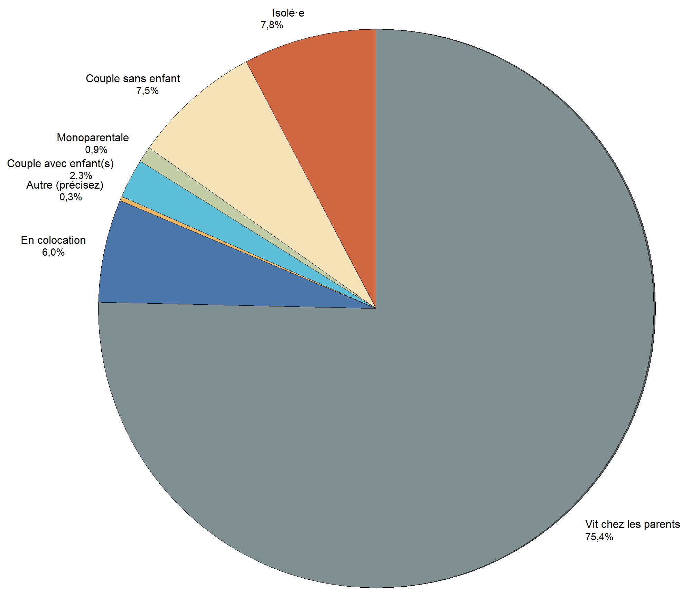
All
N = 709
Enquête jeunes
Profil
Structure du ménage
Cette catégorie reprend :
Je vis chez les parents (64,5%)
Je vis chez les parents avec mon ou mes enfant(s) (0,4%)
Je vis en couple chez les parents (1,4%)
Je vis en kot et chez les parents (9%)
Autres :
institution protégée
vit chez son oncle

Slide 15
All
N = 709
Enquête jeunes
Profil
Enfants
4,3% des répondant·e·s ont des enfants. Ce chiffre reprend les personnes disant vivre avec leurs enfants ainsi que ceux qui répondent « oui » à la question « Avez-vous un ou des enfant(s) ? »
La proportion de parents est plus forte :
chez les 22-25ans (7%) que chez les 18-21 ans (2%)
chez les Neet (21%) que chez les travailleurs·euses (7%) ou les étudiant·e·s (1%)
chez les personnes issues d’une famille modeste (7%) que moyenne (4%) ou aisée (0%)
chez les personnes ayant des difficultés financières (10%) que neutre (2%) ou aisée (3%)
chez les personnes ayant au maximum un diplôme du secondaire inférieur (9%) que chez les diplômé·e·s du secondaire supérieur (4%) ou d’un bachelier (1%).
Aucune personne diplômée d’un master n’a d’enfant.

Slide 16
Situation financière

Slide 17
All
N = 709
Enquête jeunes
Situation financière
Diriez-vous que vous êtes issu·e d'une famille financièrement :
Choix de réponses :
Pauvre
Modeste
Moyenne
Aisée
Très aisée
modeste
moyenne
aisée

Slide 18
All
N = 709
Enquête jeunes
Situation financière
Comment estimez-vous votre situation financière actuelle ?
Choix de réponses :
1. Je ne m’en sors pas financièrement
2
3
4
5. Je suis vraiment à l’aise financièrement
Difficultés financières
Neutre
Aisance financière

Slide 19
Temps libre

Slide 20
All
N = 709
Enquête jeunes
Profil
Quelles sont les activités que vous faites durant votre temps libre ?
Top 3 des activités réalisées pendant le temps libre :
Faire du sport (47,1%)
Plus mentionné :
Chez les hommes (60%) que chez les femmes (35%) et les “aucune des 2 catégories” (23%)
Chez les isolé·e·s (58%)
Chez les jeunes qui ne se sentent jamais anxieux·ses (72%) que ceux qui sont rarement anxieux·ses (58%), de temps en temps anxieux·ses (46%), souvent (41%), très souvent (30%)
Moins mentionné : chez les jeunes issu·e·s d’une famille modeste (41%) et chez les Neet (35%)
Passer du temps avec des ami·e·s ou en couple (31,9%)
Plus mentionné :
Chez les jeunes vivant en colocation (60%)
Chez les jeunes issu·e·s d’une famille aisée (47%) que d’une famille modeste (27%)
Chez les jeunes ayant une aisance financière (39%) que des jeunes ayant des difficultés financières (25%)
Chez des diplômé·e·s d’un master (51%) que d’un bachelier (43%) qu’ayant maximum un diplôme de secondaire inférieur (24%)
Moins mentionné : chez les Neet (19%)
Lire (25%)
Plus mentionné :
Chez les femmes (36%) et chez les « aucune des 2 catégories » (40%) que chez les hommes (12%)
Chez les étudiant·e·s (28%) que chez les Neet (14%)
Chez les jeunes issu·e·s d’une famille aisée (35%) que modeste (20%)
Chez les jeunes ayant une aisance financière (30%) que des difficultés financières (16%)
Chez les jeunes qui sont souvent anxieux·ses (31%) que rarement anxieux·ses (19%) ou jamais anxieux·ses (6%)

Slide 21
All
N = 709
Enquête jeunes
Profil
Quelles sont les activités que vous faites durant votre temps libre ?
Focus sur la militance (1,6%)
Plus mentionné :
Chez les 22-25 ans (2%) que chez les 18-21 ans (1%)
Chez les jeunes Bruxellois·ses (4%) que Wallon·ne·s (1%)
Chez les jeunes issu·e·s d’une famille aisée (7%)
Chez les jeunes à l’aise financièrement (3%)
Chez les diplômé·e·s d’un bachelier, candidature (6%)

Slide 22
La santé psychique

Slide 23
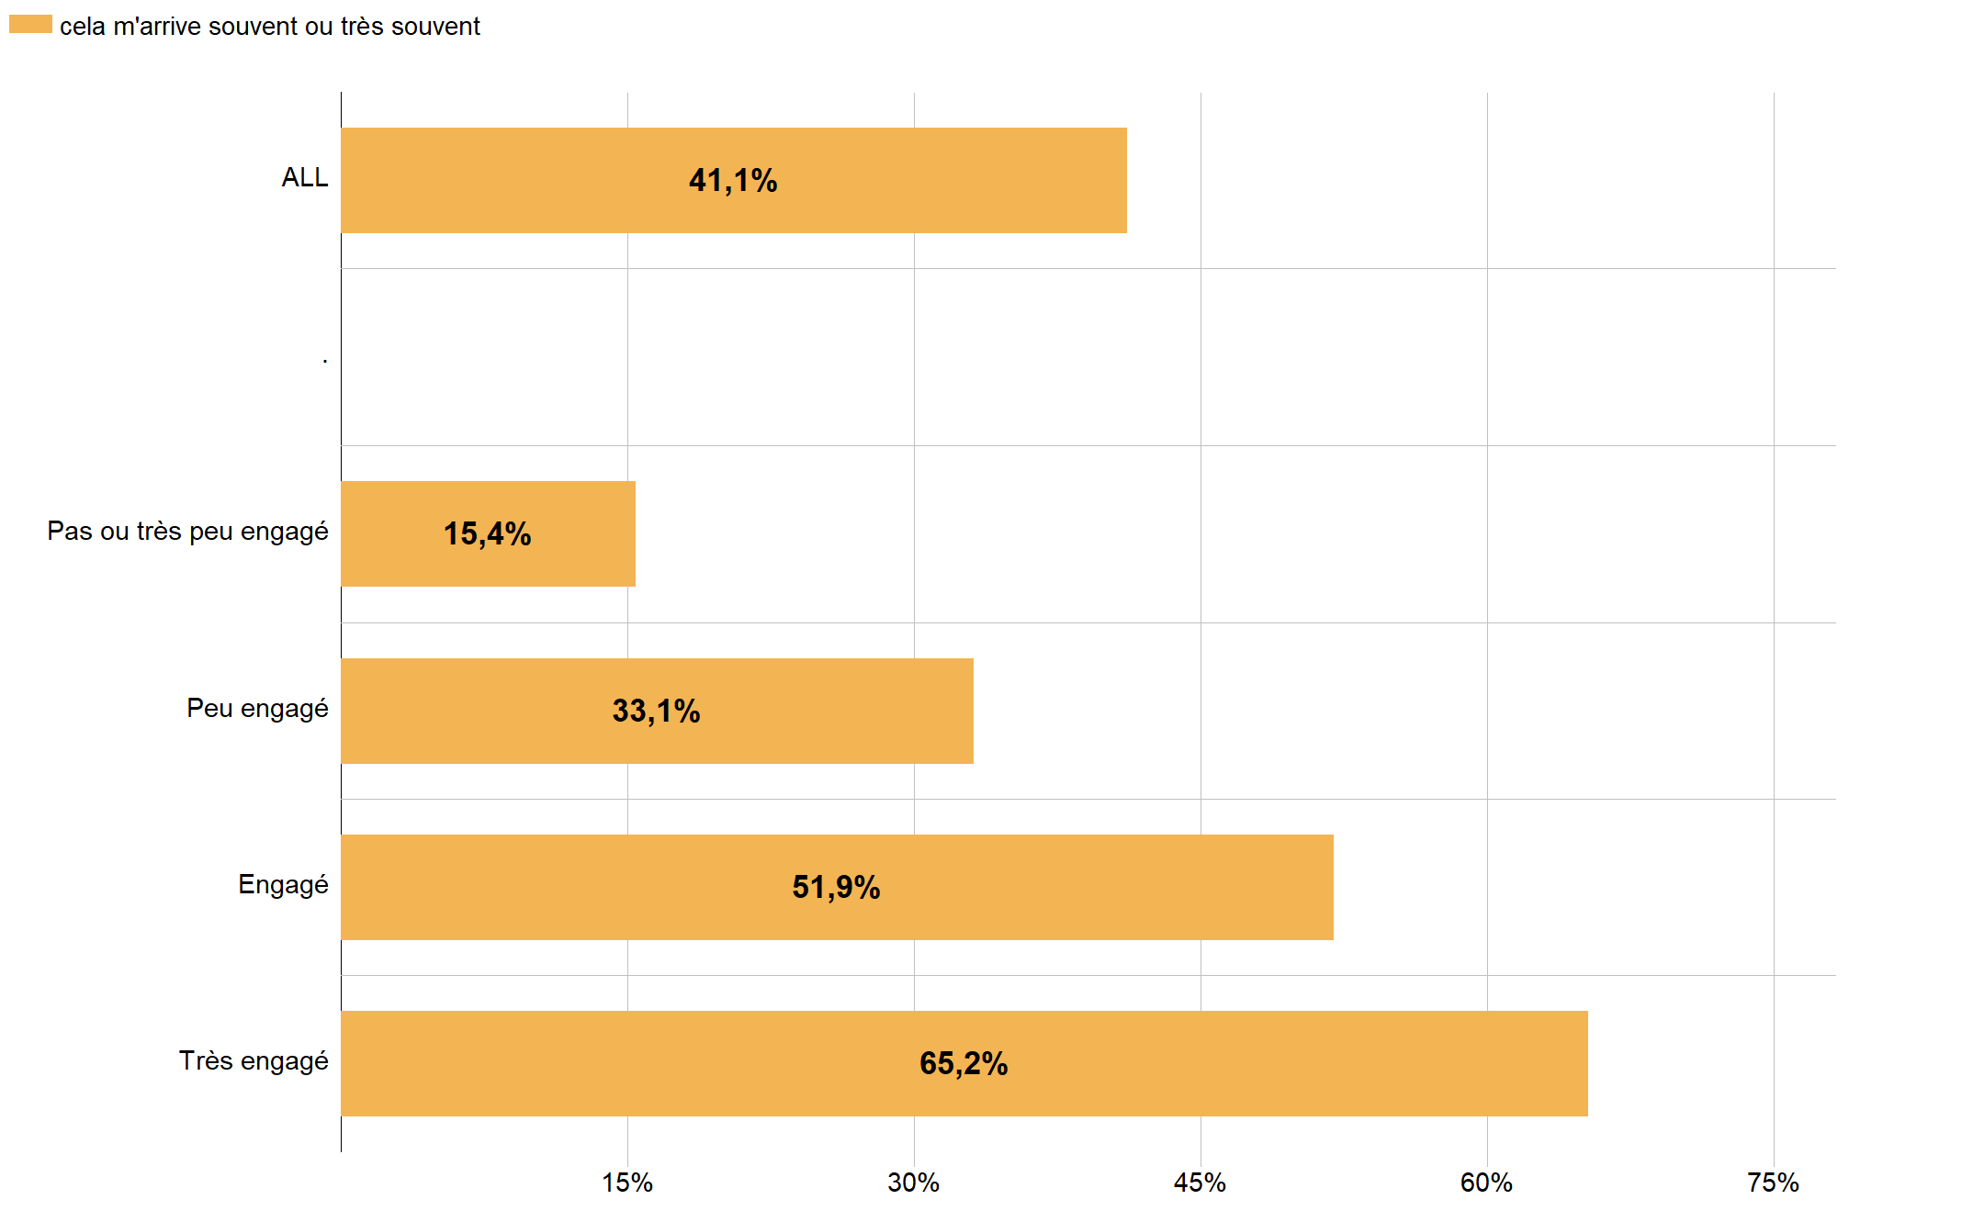
All
N = 709
Enquête jeunes
Santé psychique
Vous arrive-t-il de vous sentir anxieux·se, angoissé·e, voire en dépression. Parmi les propositions suivantes, laquelle vous correspond le mieux :
41% des jeunes sont souvent ou très souvent anxieux·ses, angoissé·e·s, voire en dépression.
BCBE 2022 portant sur les Belges francophones : 33,2%
Cela concerne bien plus les femmes (57%) et les personnes qui ne se retrouvent dans aucune des deux catégories (71%) que les hommes (24%).
Cela concerne plus les personnes qui ont des difficultés financières (54%) que celles qui sont à l’aise financièrement (35%). Cette proportion monte à 70% chez les jeunes qui ne s’en sortent pas financièrement et à 60% pour les jeunes issu·e·s d’une famille pauvre.
Il y a de nettes différences selon le degré d’engagement. Voici pour chaque degré d’engagement, les jeunes étant souvent voire très souvent anxieux·ses :
31% des jeunes sont rarement ou jamais anxieux·ses, angoissé·e·s, voire en dépression.
BCBE 2022 portant sur les Belges francophones : 35,5%

Slide 24
All
N = 709
Enquête jeunes
Santé psychique
Vous arrive-t-il de vous sentir anxieux·se, angoissé·e, voire en dépression. Parmi les propositions suivantes, laquelle vous correspond le mieux :
41,1% des jeunes sont souvent ou très souvent anxieux·ses, angoissé·e·s, voire en dépression.
Il y a des différences selon la situation financière de la famille dont les jeunes sont issu·e·s et selon sa situation financière actuelle.
Situation financière de la famille dont les jeunes sont issu·e·s :
Situation financière actuelle :
Ce sont les plus précarisé·e·s (d’origine pauvre ou ne s’en sortant pas financièrement à l’heure actuelle) qui sont les plus nombreux·euses à se sentir souvent ou très souvent anxieux·se, angoissé·e, voire en dépression.

Slide 25
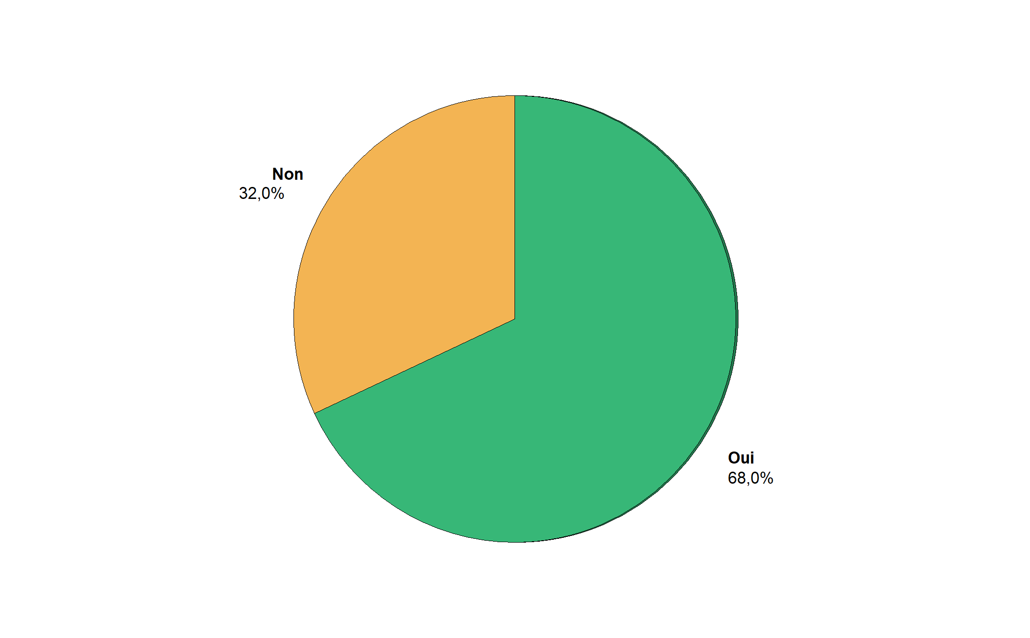
All
N = 685
Enquête jeunes
Santé psychique
Savez-vous vers quel·le·s professionnel·le·s ou quelle(s) structure(s) vous pouvez vous tourner si vous aviez besoin d'aide psychologique ?
68% des jeunes savent vers où se tourner s’ils·elles ont besoin d’aide psychologique.
Cette proportion est plus élevée chez les femmes (82%) que chez les hommes (53%).
Il y a également des différences entre les niveaux de diplômes : les jeunes diplômé·e·s d’un bachelier (77%) ou d’un master (89%) savent mieux vers qui se tourner que les autres.
Les jeunes ayant des difficultés financières sont moins nombreux·ses à savoir vers qui se tourner en cas de besoin (62%).
78% des jeunes qui sont souvent ou très souvent anxieux·ses, angoissé·e·s voire en dépression savent vers où se tourner en cas de besoin d’aide psychologique. Cette proportion est seulement de 49% pour les jeunes rarement ou jamais anxieux·ses.

Slide 26
La santé en général

Slide 27
All
N = 709
Enquête jeunes
Santé en général
Comment est votre état de santé en général ?
71% des jeunes estiment être en bon voire très bon état de santé en général.
Cette proportion est la plus élevée chez les hommes (80%) contre 64% pour les femmes et seulement 47% pour les personnes ne se reconnaissant dans aucune des deux catégories.
Cette proportion est meilleure chez les 18-21 ans (75%) que chez les 22-25 ans (67%) mais également chez les Bruxellois·ses (78%) que chez les Wallon·ne·s (69%).
Il y a également de fortes différences entre les occupations des jeunes : 79% des travailleurs·euses contre seulement 47% des Neet estiment être en (très) bonne santé.
Les jeunes parents semblent être en moins bonne santé générale car 48% des jeunes étant en couple avec enfant(s) et seulement 39% des jeunes monoparentaux disent être en (très) bonne santé.
La proportion de jeunes issu·e·s d’une famille modeste se disant en (très) bonne santé est de 64% contre 80% lorsqu’ils·elles sont issu·e·s d’une famille aisée.
La situation financière actuelle semble également affecter l’état de santé car la proportion de jeunes se disant en bon voire (très) bon état de santé est de 59% lorsque les jeunes ont des difficultés financières et 80% lorsqu’ils·elles sont financièrement aisé·e·s.
Les plus diplômé·e·s sont en meilleure santé : 83% des bacheliers·ères et 86% des masters sont en (très) bonne santé.

Slide 28
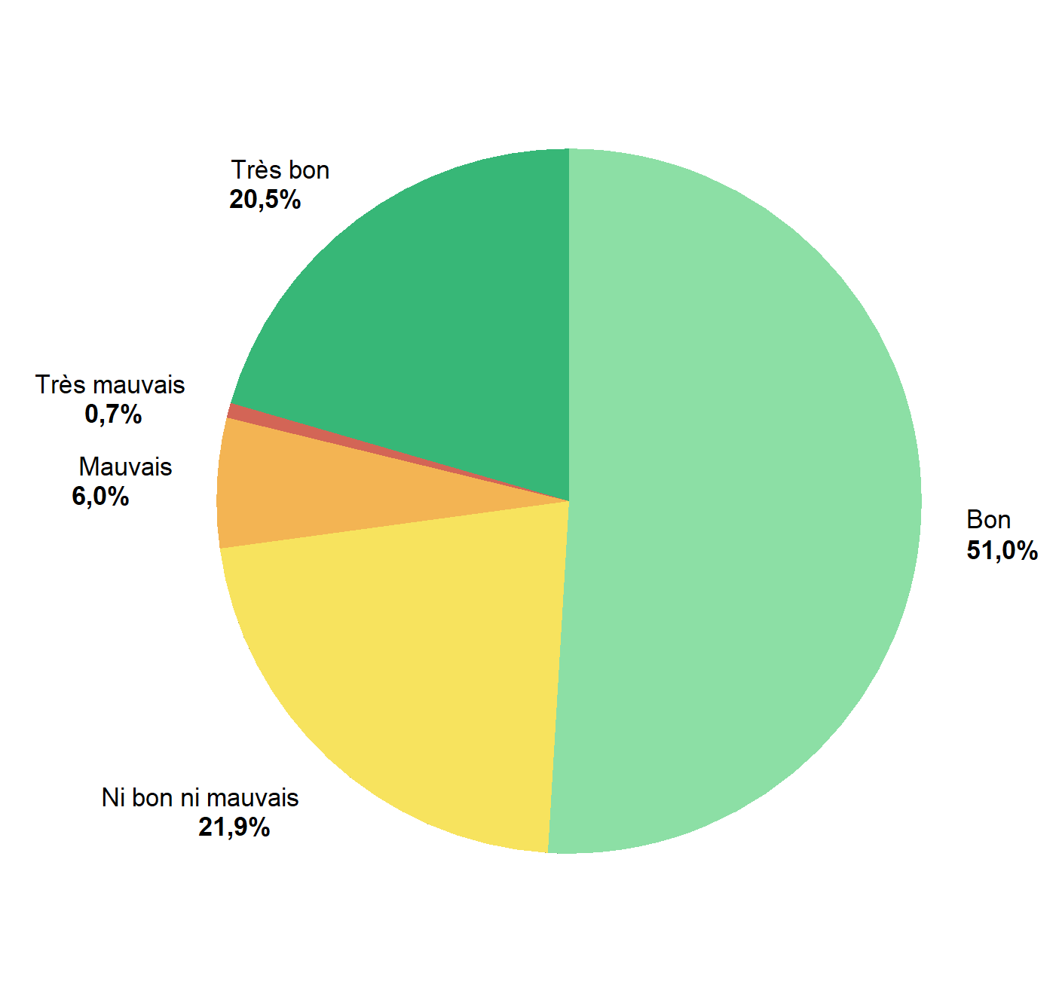
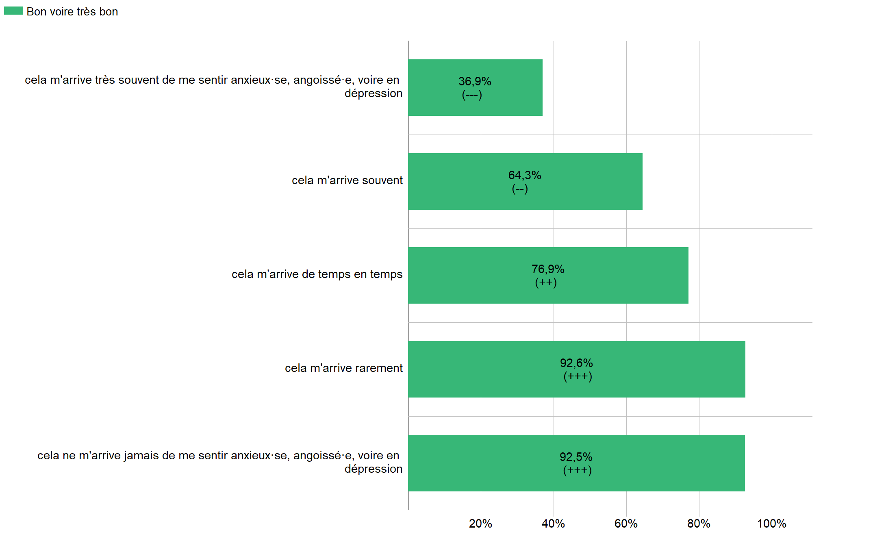
All
N = 709
Enquête jeunes
Santé en général
Comment est votre état de santé en général ?
La santé en général est fortement corrélée à la santé mentale. Moins les jeunes se sentent anxieux, angoissés voire en dépression plus ils·elles disent être en bon voire très bon état de santé générale :

Slide 29
Bien-être

Slide 30
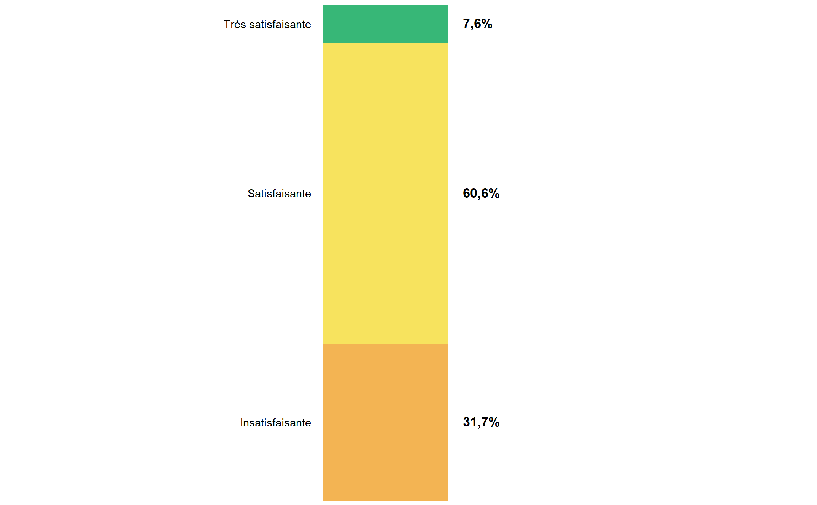
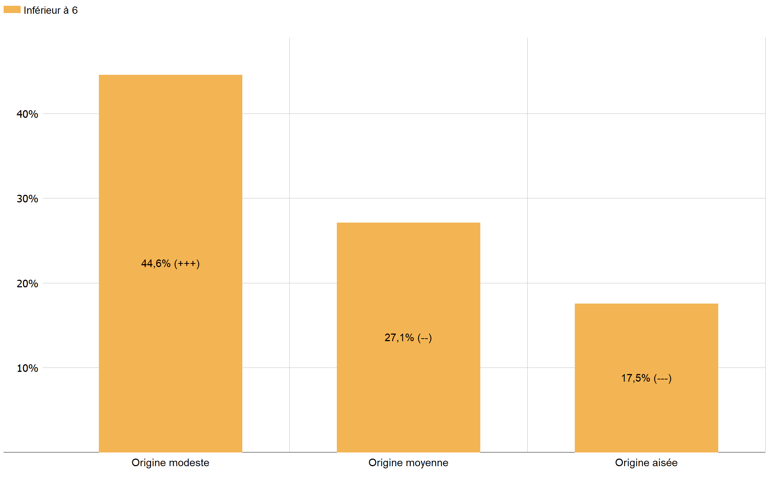
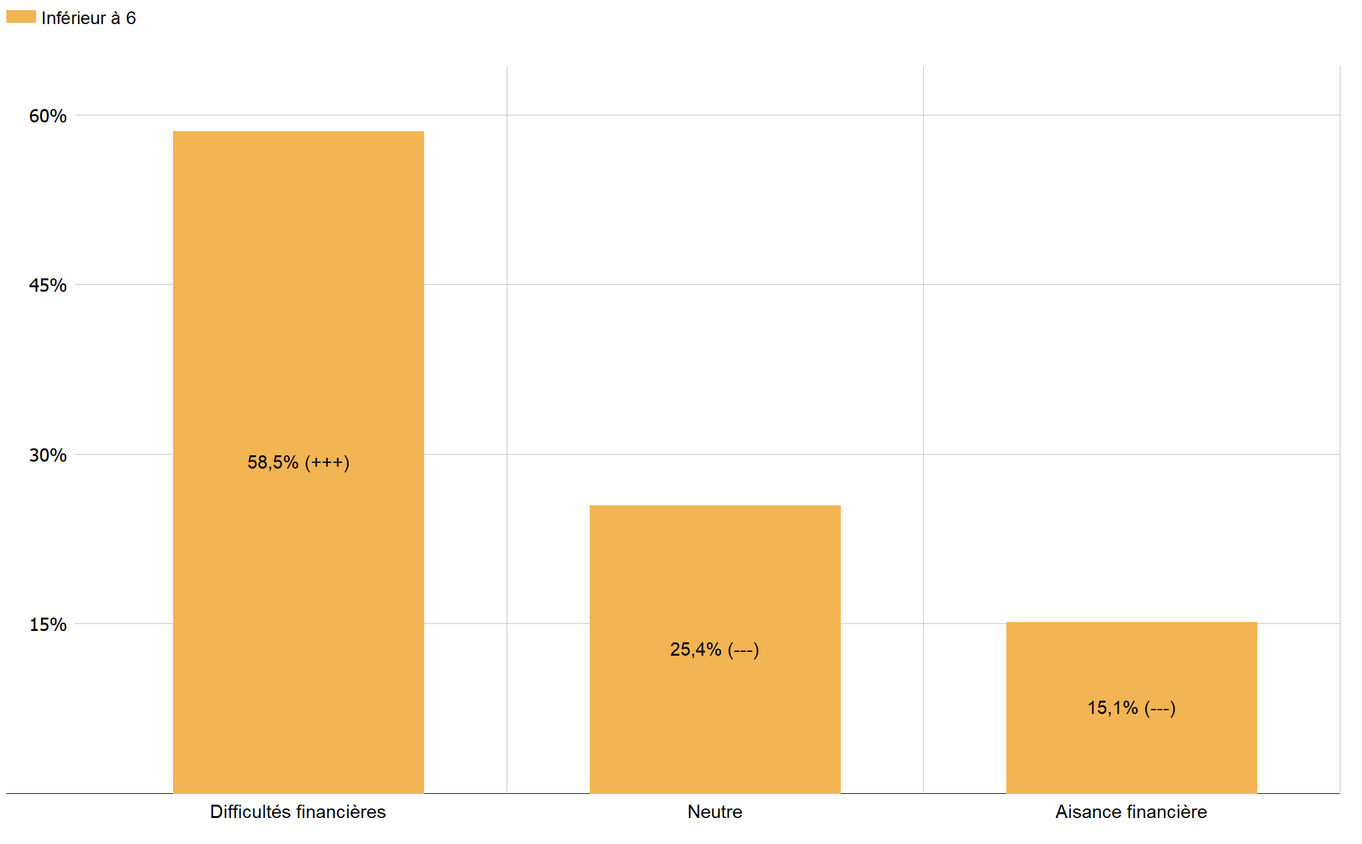
All
N = 709
Enquête jeunes
Bien-être – Échelle de Cantril
En fonction de vos attentes, de vos espoirs et de ce que vous percevez comme le résultat de tous vos efforts, comment évaluez-vous VOTRE vie ACTUELLE ? Nous vous proposons de répondre à l’aide d’une échelle de 0 à 10 où : 0 signifie que ce que vous vivez est la pire vie pour vous, 10 signifie que ce que vous vivez est la meilleure vie pour vous. Quelle note de 0 à 10 donneriez-vous pour évaluer VOTRE vie ACTUELLE ?
Un peu plus de 3 jeunes sur 10 jugent leur vie insatisfaisante.
BCBE 2022 portant sur les Belges francophones : 26%
Cette proportion est nettement supérieure chez les femmes (38%) et “aucune des 2 catégories” (53%) contre seulement 24% chez les hommes.
La perception de la vie comme insatisfaisante semble évoluer avec l’âge : 18-21 ans (28%) et 22-25 ans (35%)
La proportion est également corrélée avec l’occupation : étudiant·e (29%), travailleur·euse (23%) et Neet (60%).
La proportion est plus élevée chez les jeunes monoparentaux (67%) et les couples avec enfants (56%).
37% des jeunes ayant au maximum un diplôme du secondaire inférieur jugent leur vie actuelle comme insatisfaisante, il s’agit de 33% des diplômé·e·s du secondaire supérieur, 23% des bacheliers·ières et 20% des diplômé·e·s d’un master.
Il y a également des différences en fonction de la situation financière de la famille et la situation financière actuelle du jeune :
Lecture : parmi les jeunes issu·e·s d’une famille modeste, 45% jugent leur vie actuelle insatisfaisante.

Slide 31
II. Politiques

Slide 32
Le degré d’engagement

Slide 33
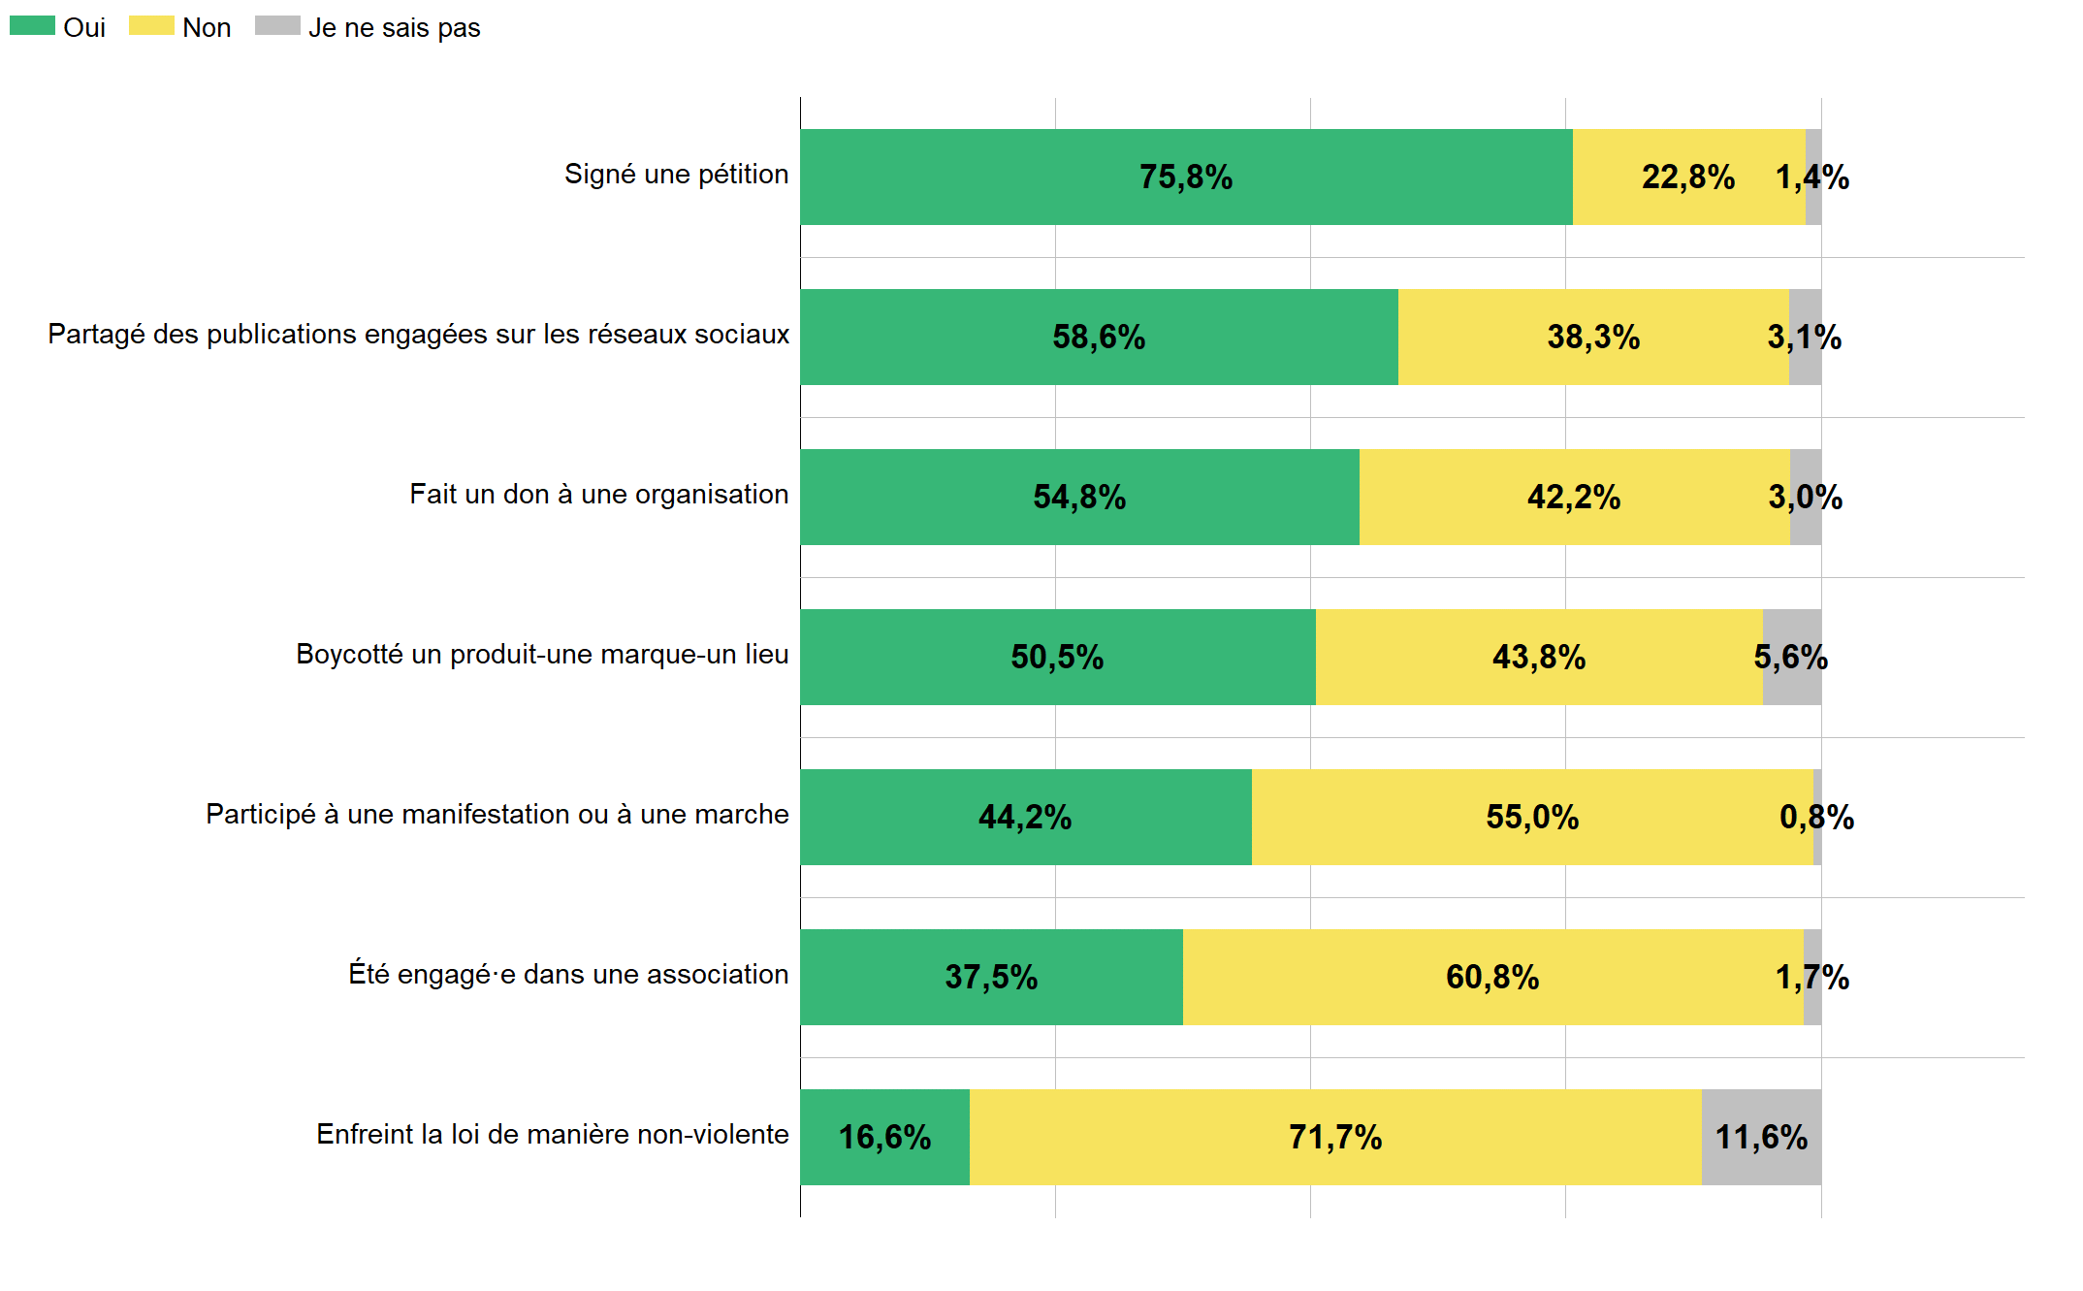
All
N = 709
Enquête jeunes
Engagement
Avez-vous déjà :
Top 3 des actions les plus fréquentes :
Signé une pétition
Partagé une publication engagée
Fait un don à une organisation

Slide 34
All
N = 709
Enquête jeunes
Engagement
Score d’engagement
Classification :
0-1 “oui” : Pas ou très peu engagé
2-3 “oui” : Peu engagé
4-5 “oui” : Engagé
6-7 “oui” : Très engagé
49% des jeunes sont engagé·e·s voire très engagé·e·s.
Cela concerne davantage :
Les femmes (56%) que les hommes (40%)
Les 22-25 ans (54%) que les 18-21 ans (44%)
Les étudiant·e·s sont plus engagé·e·s (52%) que les travailleur·euse·s (39%)
Les jeunes vivant en colocation sont les plus engagé·e·s (66%) alors que les couple avec enfants sont les moins engagés (26%)
Les jeunes issu·e·s d’une famille aisée (64%)
Les jeunes ayant une aisance financière (55%)
Les jeunes diplômé·e·s d’un master (66%) ou d’un bachelier (61%) que les jeunes ayant au maximum un diplôme du secondaire inférieur (41%).

Slide 35
All
N = 709
Enquête jeunes
Engagement
Score d’engagement
L’engagement est fortement corrélé avec la santé mentale :

Slide 36
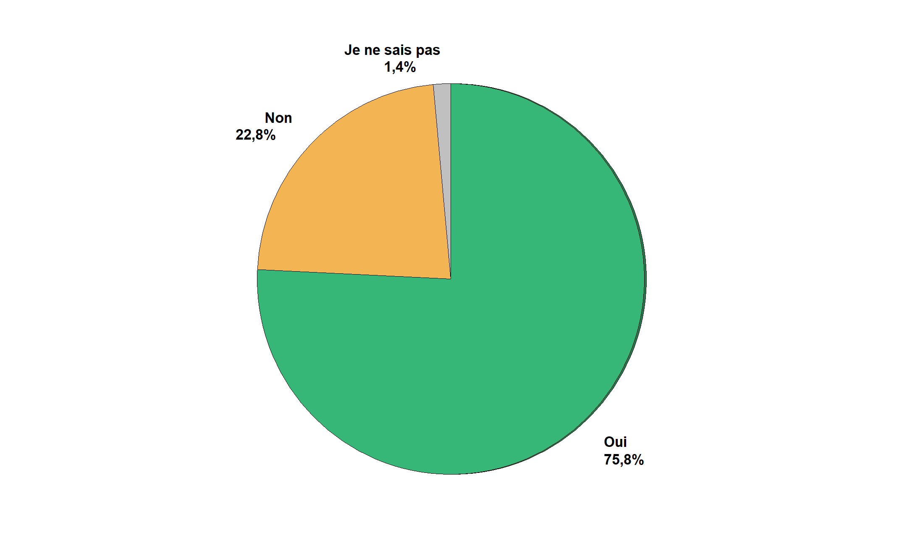
All
N = 709
Enquête jeunes
Engagement
Avez-vous déjà : Signé une pétition
Proportion plus forte de jeunes ayant déjà signé une pétition :
Chez les femmes (87%) et “aucune des 2 catégories” (95%) que chez les hommes (63%)
Chez les 22-25 ans (81%) que chez les 18-21 ans (71%)
Chez les jeunes issu·e·s d’une famille aisée (82%)
Chez les diplômé·e·s d’un bachelier (89%) que chez les jeunes ayant au maximum un diplôme du secondaire inférieur (61%)
Proportion plus faible :
Chez les travailleurs·euses (67%)

Slide 37
All
N = 709
Enquête jeunes
Engagement
Avez-vous déjà : Fait un don à une organisation
Proportion plus forte de jeunes ayant déjà fait un don :
Chez les femmes (60%)
Chez les Bruxellois·es (61%)
Chez les couples sans enfant (66%)
Chez les jeunes issu·e·s de familles aisées (70%)
Chez les jeunes aisé·e·s financièrement (61%)
Chez les jeunes diplômé·e·s d’un master (71%) que des jeunes ayant au maximum un diplôme du secondaire inférieur (48%)
Cette proportion grimpe à 91% pour les très engagé·e·s.
Proportion plus faible :
Chez les Neet (46%)

Slide 38
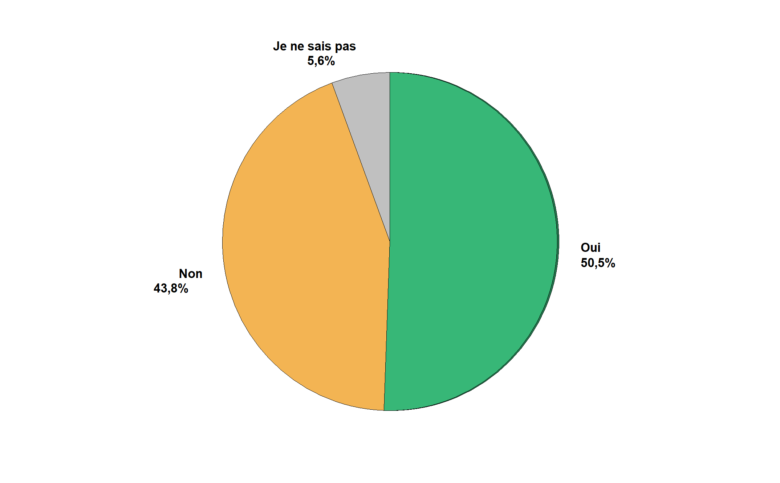
All
N = 709
Enquête jeunes
Engagement
Avez-vous déjà : Boycotté un produit-une marque-un lieu
Proportion plus forte de jeunes ayant déjà boycoté un produit, une marque ou un lieu :
Chez les femmes (60%) que chez les hommes (41%)
Chez les 22-25 ans (57%) que chez les 18-21 ans (43%)
Chez les jeunes vivant en colocation (74%) que chez les couples avec enfants (22%)
Chez les jeunes issu·e·s d’une famille aisée (60%)
Chez les diplômé·e·s d’un master (69%) ou d’un bachelier (61%) que les jeunes ayant au maximum un diplôme du secondaire inférieur (39%)
Cette proportion grimpe à 98% pour les très engagé·e·s.

Slide 39
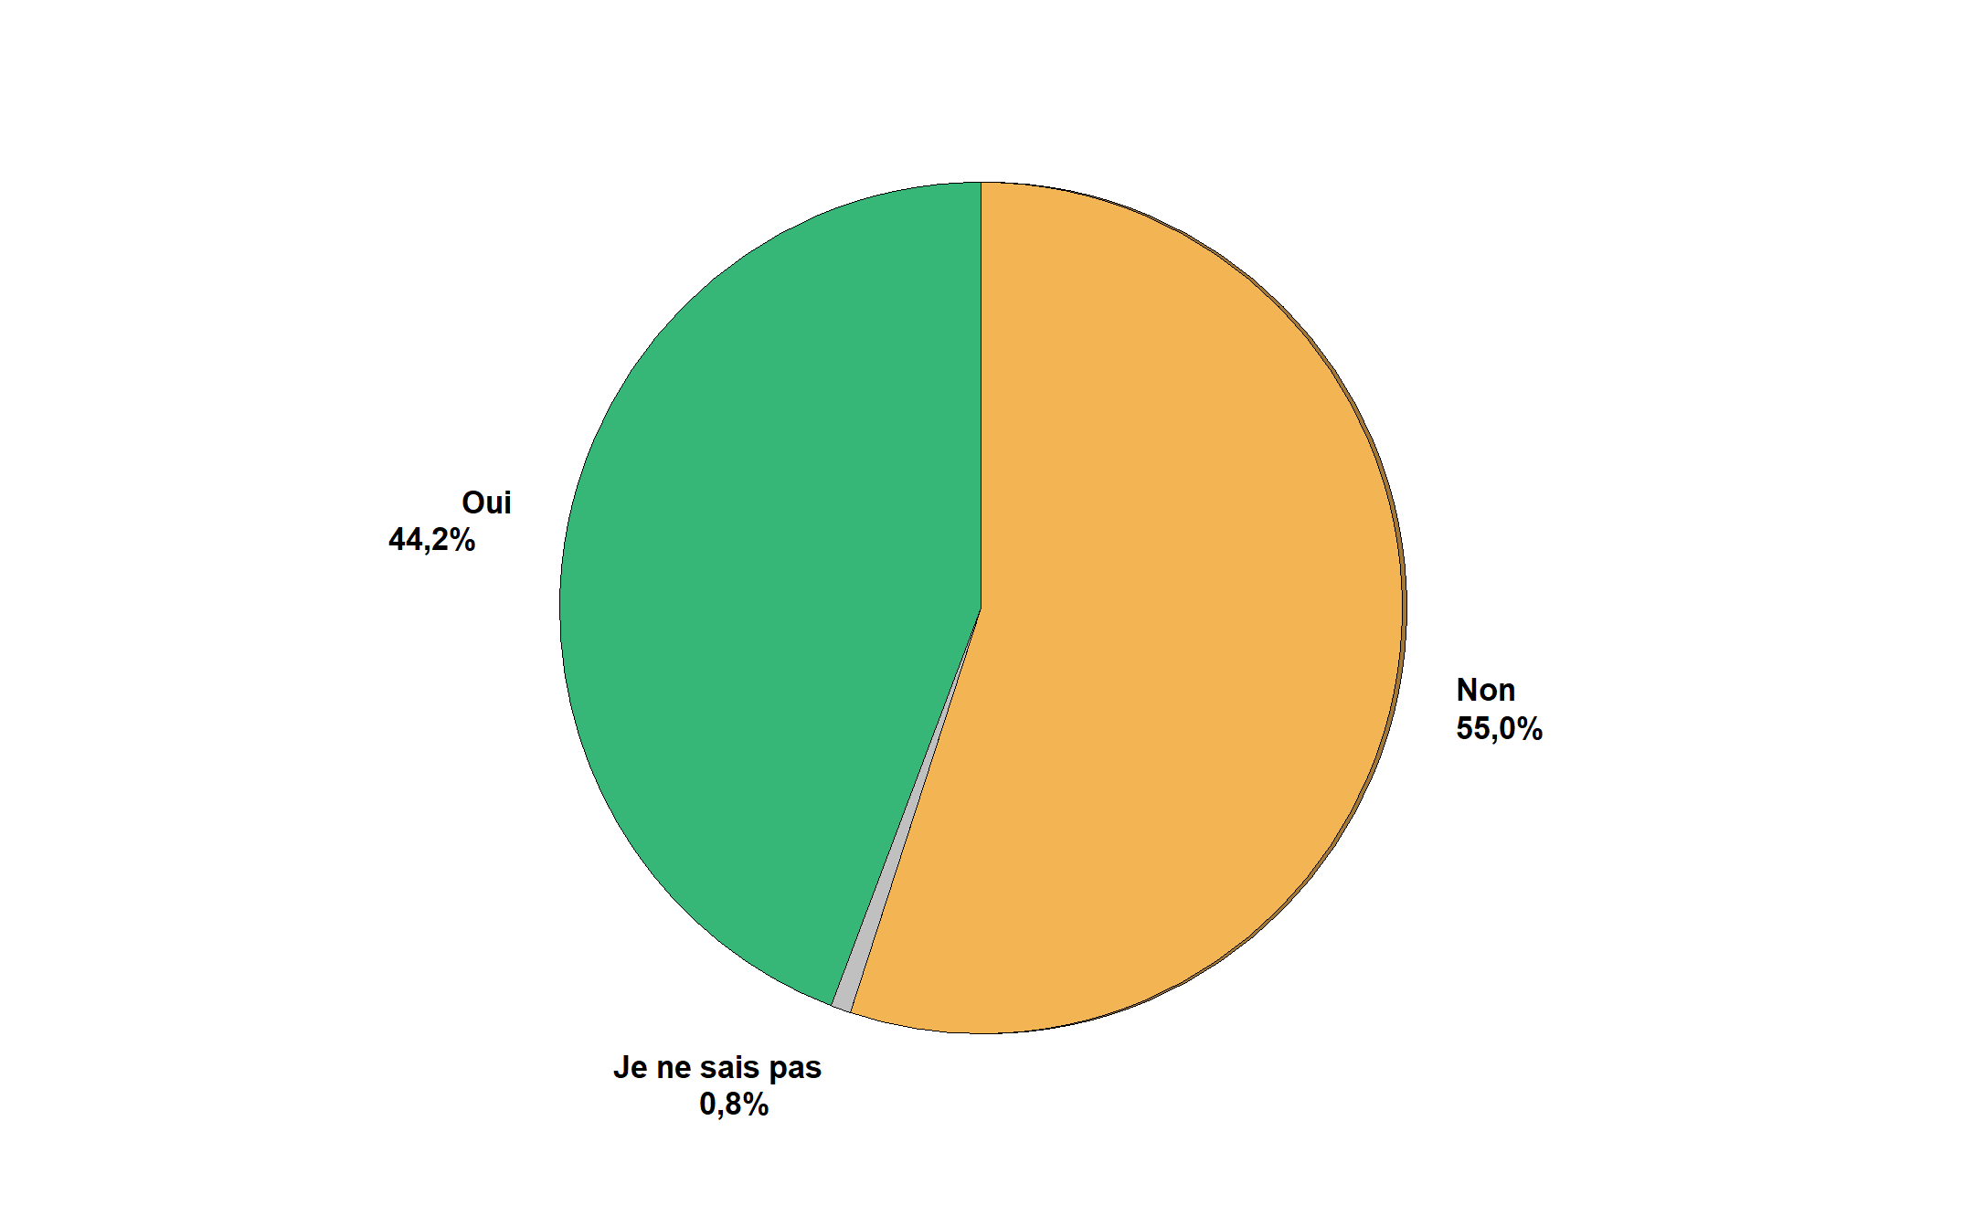
All
N = 709
Enquête jeunes
Engagement
Avez-vous déjà : Participé à une manifestation ou à une marche (ex : marche pour le climat, Belgian Pride, etc.)
Proportion plus forte de jeunes ayant déjà participé à une manifestation ou à une marche :
Chez les étudiant·e·s (48%) que chez les travailleurs ·euses (33%)
Chez les jeunes vivant en colocation (63%) que chez les couples avec enfants (12%)
Cette proportion grimpe à 98% pour les très engagé·e·s.
Proportion plus faible :
Chez les hommes (39%)

Slide 40
All
N = 709
Enquête jeunes
Engagement
Avez-vous déjà : Été engagé·e dans une association
Proportion plus forte de jeunes ayant déjà été engagé·e·s dans une association :
Chez les 22-25 ans (42%) que chez les 18-21 ans (32%)
Chez les Bruxellois·es (48%) que chez les Wallon·ne·s (34%)
Chez les jeunes en colocation (64%)
Chez les jeunes issu·e·s d’une famille aisée (53%)
Chez les jeunes ayant une aisance financière (50%) que celles et ceux qui sont dans la moyenne financièrement (31%)
Chez des jeunes diplômé·e·s d’un master (60%) ou d’un bachelier (49%) que chez les jeunes ayant au maximum un diplôme du secondaire inférieur (26%)
Cette proportion grimpe à 95% pour les très engagé·e·s.
Proportion plus faible :
Chez les Neet (24%)

Slide 41
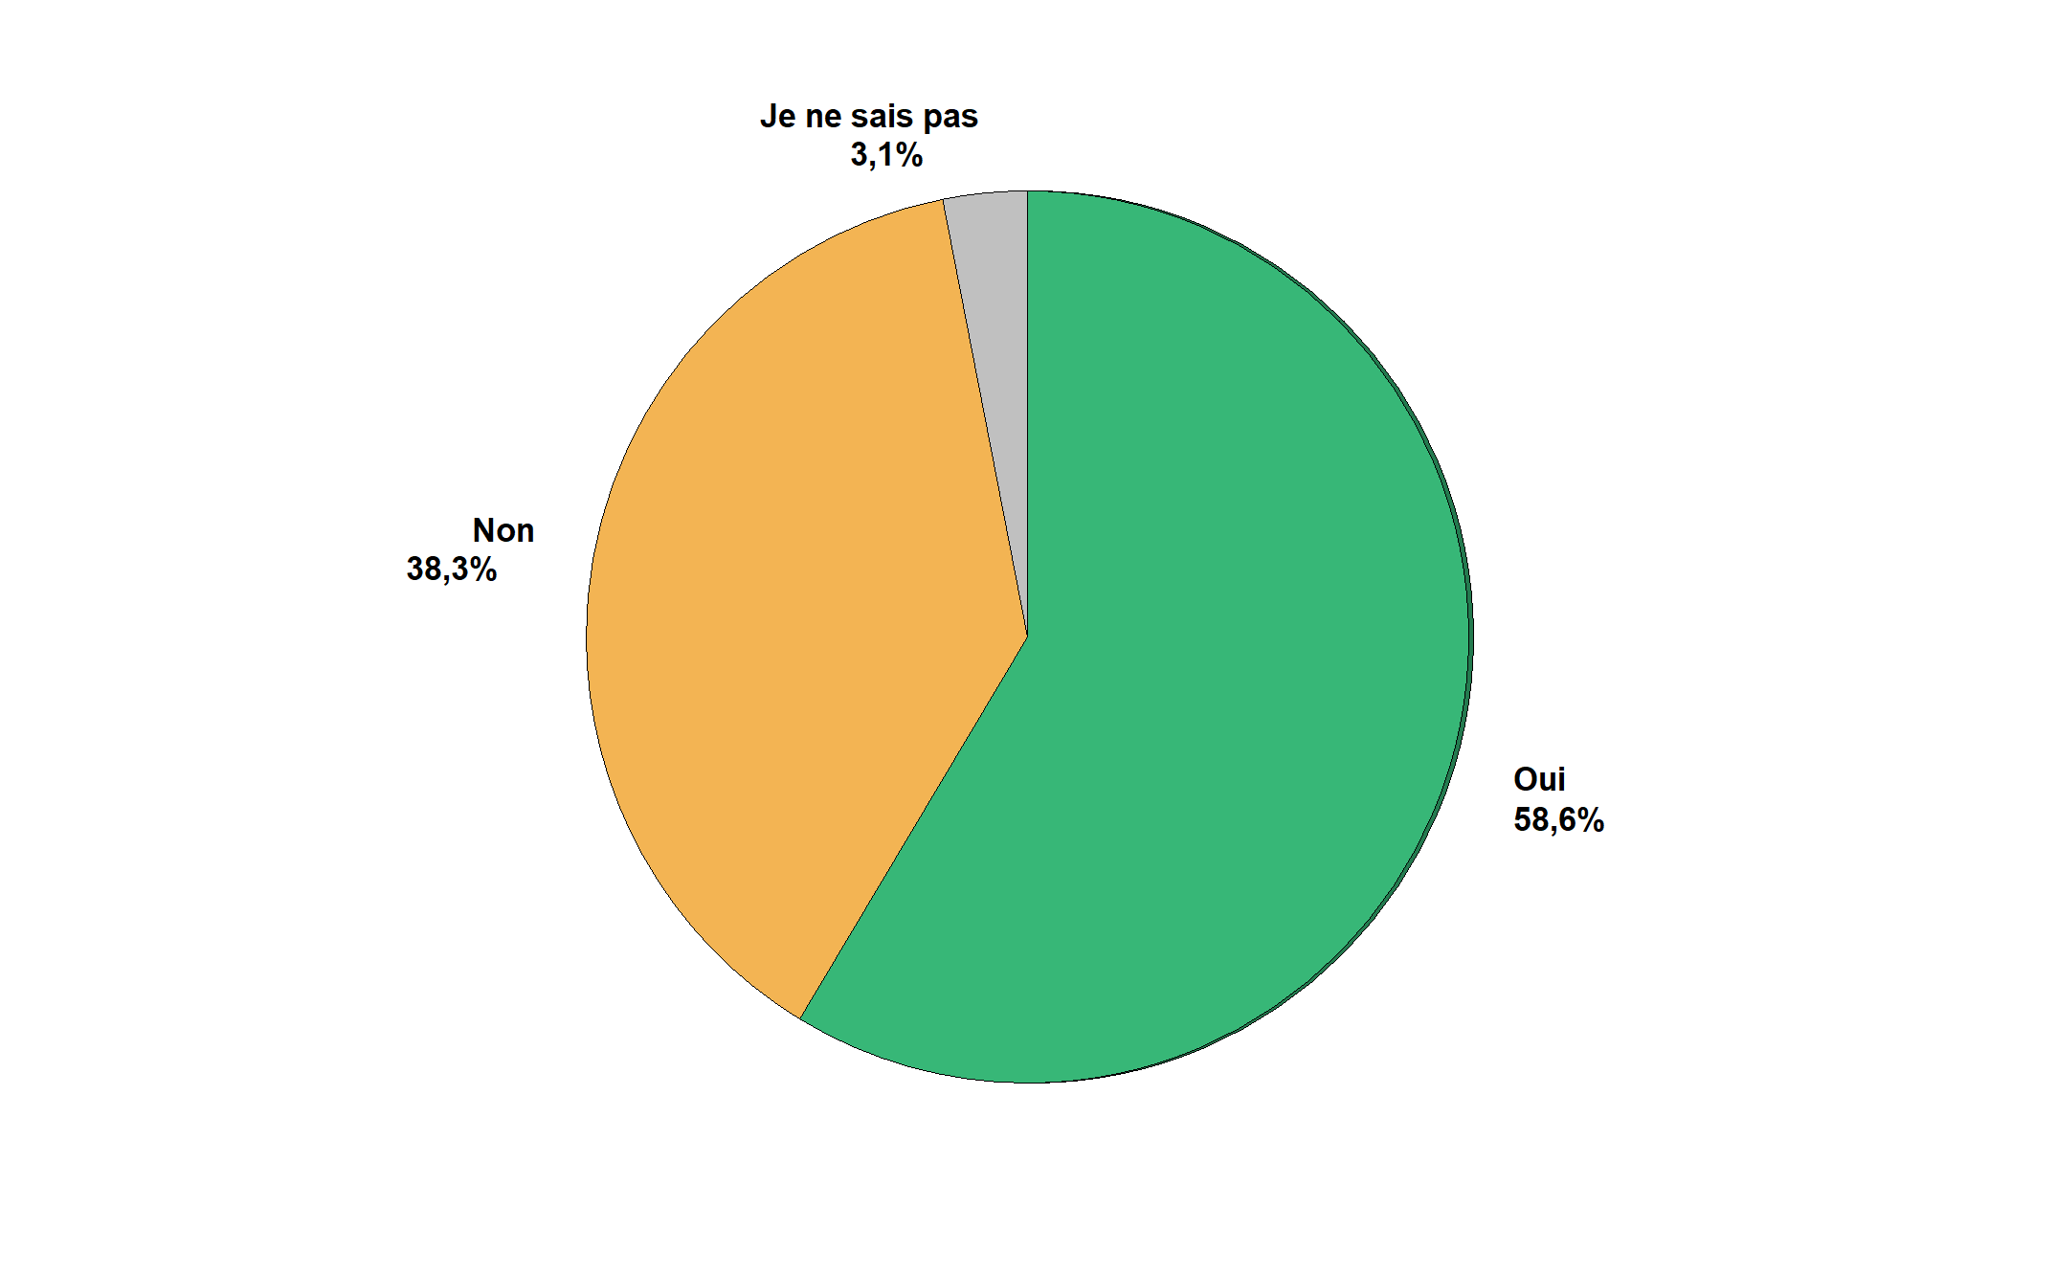
All
N = 709
Enquête jeunes
Engagement
Avez-vous déjà : Partagé des publications engagées sur les réseaux sociaux
Proportion plus forte de jeunes ayant déjà partagé des publications engagées sur les réseaux sociaux :
Chez les femmes (67%) que chez les hommes (50%)
Chez les étudiants (63%) que les travailleurs·euses (45%)
Cette proportion grimpe à 95% pour les très engagés.
Proportion plus faible chez les jeunes ayant au maximum un diplôme du secondaire inférieur (50%)

Slide 42
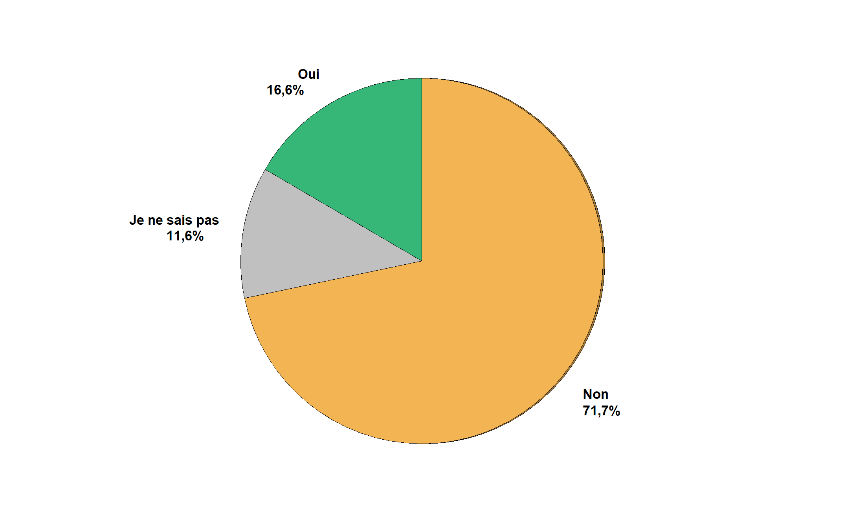
All
N = 709
Enquête jeunes
Engagement
Avez-vous déjà : Enfreint la loi de manière non-violente pour dénoncer une chose avec laquelle vous n'êtes pas d´accord
Proportion plus forte de jeunes ayant déjà enfreint la loi de manière non-violente pour dénoncer une chose avec laquelle ils ou elles n’étaient pas d’accord :
Chez les Neet (24%)
Chez les jeunes ayant des difficultés financières (21%) que chez les jeunes ayant une situation financière moyenne (13%)
Cette proportion grimpe à 53% chez les jeunes très engagé·e·s.

Slide 43
Les priorités des prochains gouvernements

Slide 44
All
N = 709
Enquête jeunes
Priorités des prochains gouvernements
Selon vous, quelles doivent être les priorités des prochains gouvernements ?
Question ouverte
Top 5 des priorités les plus mentionnées :
Environnement
Inégalités sociales
Santé
Enseignement
Intérêt des jeunes

Slide 45
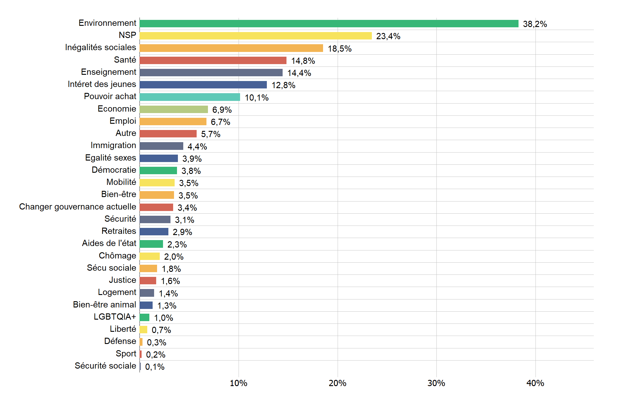
All
N = 709
Enquête jeunes
Priorités des prochains gouvernements
Selon vous, quelles doivent être les priorités des prochains gouvernements ?
Question ouverte
44% des femmes, 57% des “aucune des 2 catégories” ≠ 32% des hommes
41% des 22-25 ans ≠ 35% des 18-21 ans
42% des étudiant·e·s ≠ 23% des Neet
56% des jeunes issu·e·s d’une famille aisée (56%) ≠ modeste (32%)
49% des jeunes ayant une aisance financière ≠ 26% ayant des difficultés financières
75% des diplômé·e·s d’un master, 46% d’un bachelier ≠ 25% ayant au maximum un diplôme du secondaire inférieur
50% des engagé·e·s ≠ 27% des pas ou peu engagé·e·s
21% des étudiant·e·s ≠ 13% des travailleurs·euses et 10% des Neet
26% des jeunes issu·e·s d’une famille aisée (non-significatif : 15% ayant des difficultés financières)
24% ayant une aisance financière
32% d’un bachelier ≠ 16% secondaire supérieur, 14% ayant au maximum un diplôme du secondaire inférieur
26% des engagé·e·s ≠ 12% des pas ou peu engagé·e·s
Seulement 12% des hommes
11% des 18-21 ans ≠ 19% des 22-25ans
26% des isolé·e·s ≠ 5% des jeunes vivant en colocation
Seulement 7% des jeunes issu·e·s d’une famille aisée
19% des jeunes ayant des difficultés financières ≠ aisance financière (8%)
24% des diplômé·e·s d’un bachelier
26% des jeunes qui se sentent très souvent anxieux·ses, angoissé·e·s voire en dépression ≠ de temps en temps anxieux·ses (11%) et rarement anxieux·ses (10%)
18% des Bruxellois·es ≠ 13% des Wallon·ne·s
16% des étudiant·e·s ≠ 9% des travailleurs·euses 25% chez les isolé·e·s
17% des jeunes n’ayant ni difficultés ni aisance financières ≠ 11% ayant une aisance financière
20% des diplômé·e·s d’un bachelier ≠ 7% de celles et ceux ayant au maximum un diplôme du sec. inf.
17% des Bruxellois·es ≠ 11% des Wallon·ne·s
17% des jeunes issu·e·s d’une famille modeste
17% des jeunes ayant des difficultés financières ≠ 9% ayant une aisance financière
Seulement 8% des jeunes ayant au maximum un diplôme du sec. inf.
16% des jeunes engagé·e·s ≠ 10% des jeunes pas ou peu engagé·e·s

Slide 46
All
N = 709
Enquête jeunes
Priorités des prochains gouvernements
Selon vous, quelles doivent être les priorités des prochains gouvernements ?
Question ouverte
Proportion plus forte :
Chez les 18-21 ans (29%) que chez les 22-25 ans (17%)
Chez les jeunes ayant au maximum un diplôme du secondaire inférieur (37%) que les jeunes dipômés d’un bachelier (16%) ou d’un master (3%)
Chez les jeunes pas ou peu engagés (34%) que les engagés (12%)

Slide 47
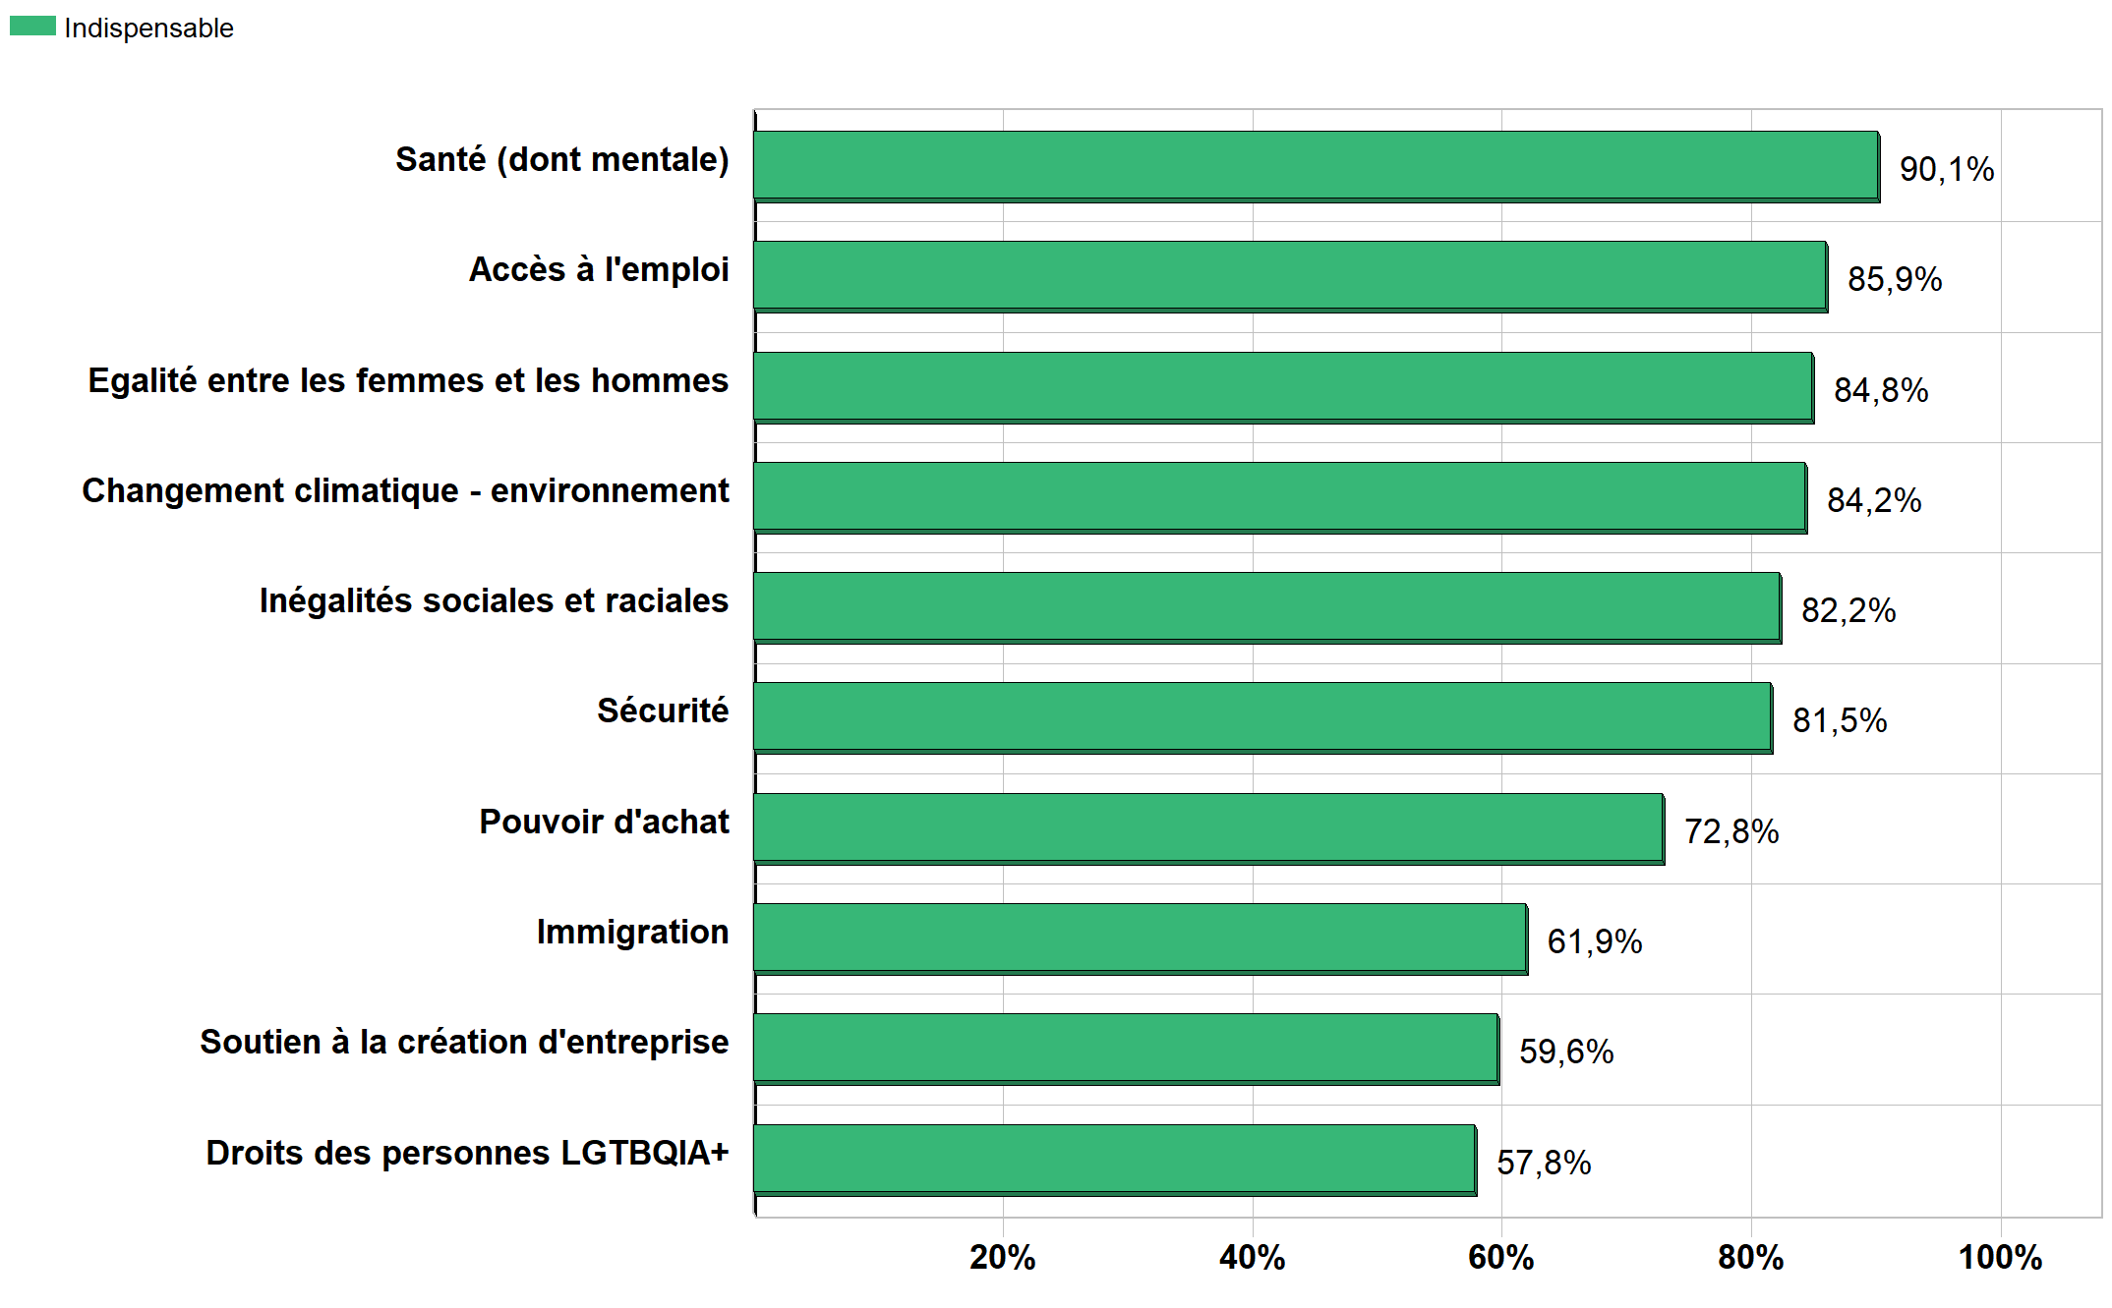
All
N = 709
Enquête jeunes
Priorités des prochains gouvernements
Nous allons aborder une série de thématiques...Pouvez-vous me dire si d'après vous, ce sujet devrait constituer un sujet indispensable ou non pour les politiques ? Echelle de 1 à 7.
Top 3 des sujets indispensables :
La santé (dont mentale)
L’accès à l’emploi
L’égalité entre les femmes et les hommes
Les 3 sujets moins indispensables :
L’immigration
Le soutien à la création d’entreprise
Les droits des personnes LGBTQIA+

Slide 48
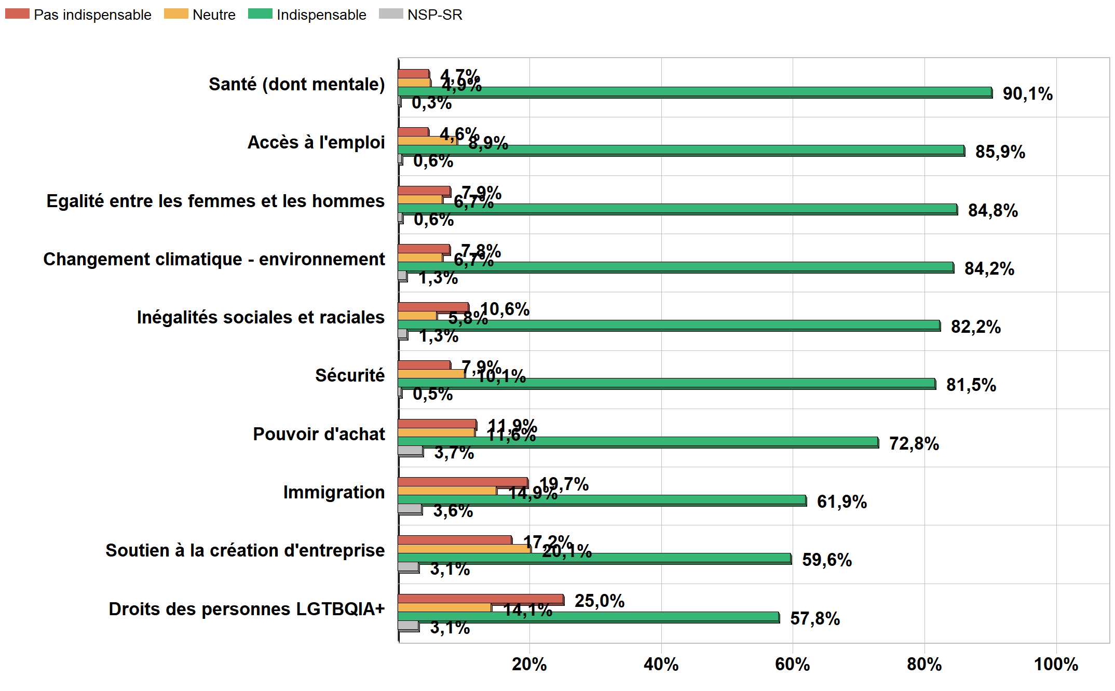
All
N = 709
Enquête jeunes
Priorités des prochains gouvernements
Nous allons aborder une série de thématiques...Pouvez-vous me dire si d'après vous, ce sujet devrait constituer un sujet indispensable ou non pour les politiques ?
Top 3 des sujets indispensables :
La santé (dont mentale)
L’accès à l’emploi
L’égalité entre les femmes et les hommes
Les 3 sujets moins indispensables :
L’immigration
Le soutien à la création d’entreprise
Les droits des personnes LGBTQIA+

Slide 49
All
N = 709
Enquête jeunes
Priorités des prochains gouvernements
Nous allons aborder une série de thématiques...Pouvez-vous me dire si d'après vous, ce sujet devrait constituer un sujet indispensable ou non pour les politiques ? Le changement climatique - environnement
84% des jeunes estiment que le changement climatique/l’environnement devrait constituer un sujet indispensable pour les politiques.
Cette proportion est plus forte :
Chez les étudiant·e·s (88%) et les travailleurs·euses (81%) que chez les Neet (67%)
Chez les jeunes issu·e·s d’une famille aisée (93%) qu’issu·e·s d’une famille modeste (80%)
Chez les jeunes ayant une aisance financière (90%) qu’ayant des difficultés financières (76%)
Chez les jeunes engagé·e·s (90%) que chez les jeunes pas ou peu engagé·e·s (79%)
Cette proportion est plus faible :
Chez les jeunes vivant en couple avec enfants (69%) et les jeunes monoparentaux (46%)
Chez les jeunes ayant au maximum un diplôme du secondaire inférieur (78%)

Slide 50
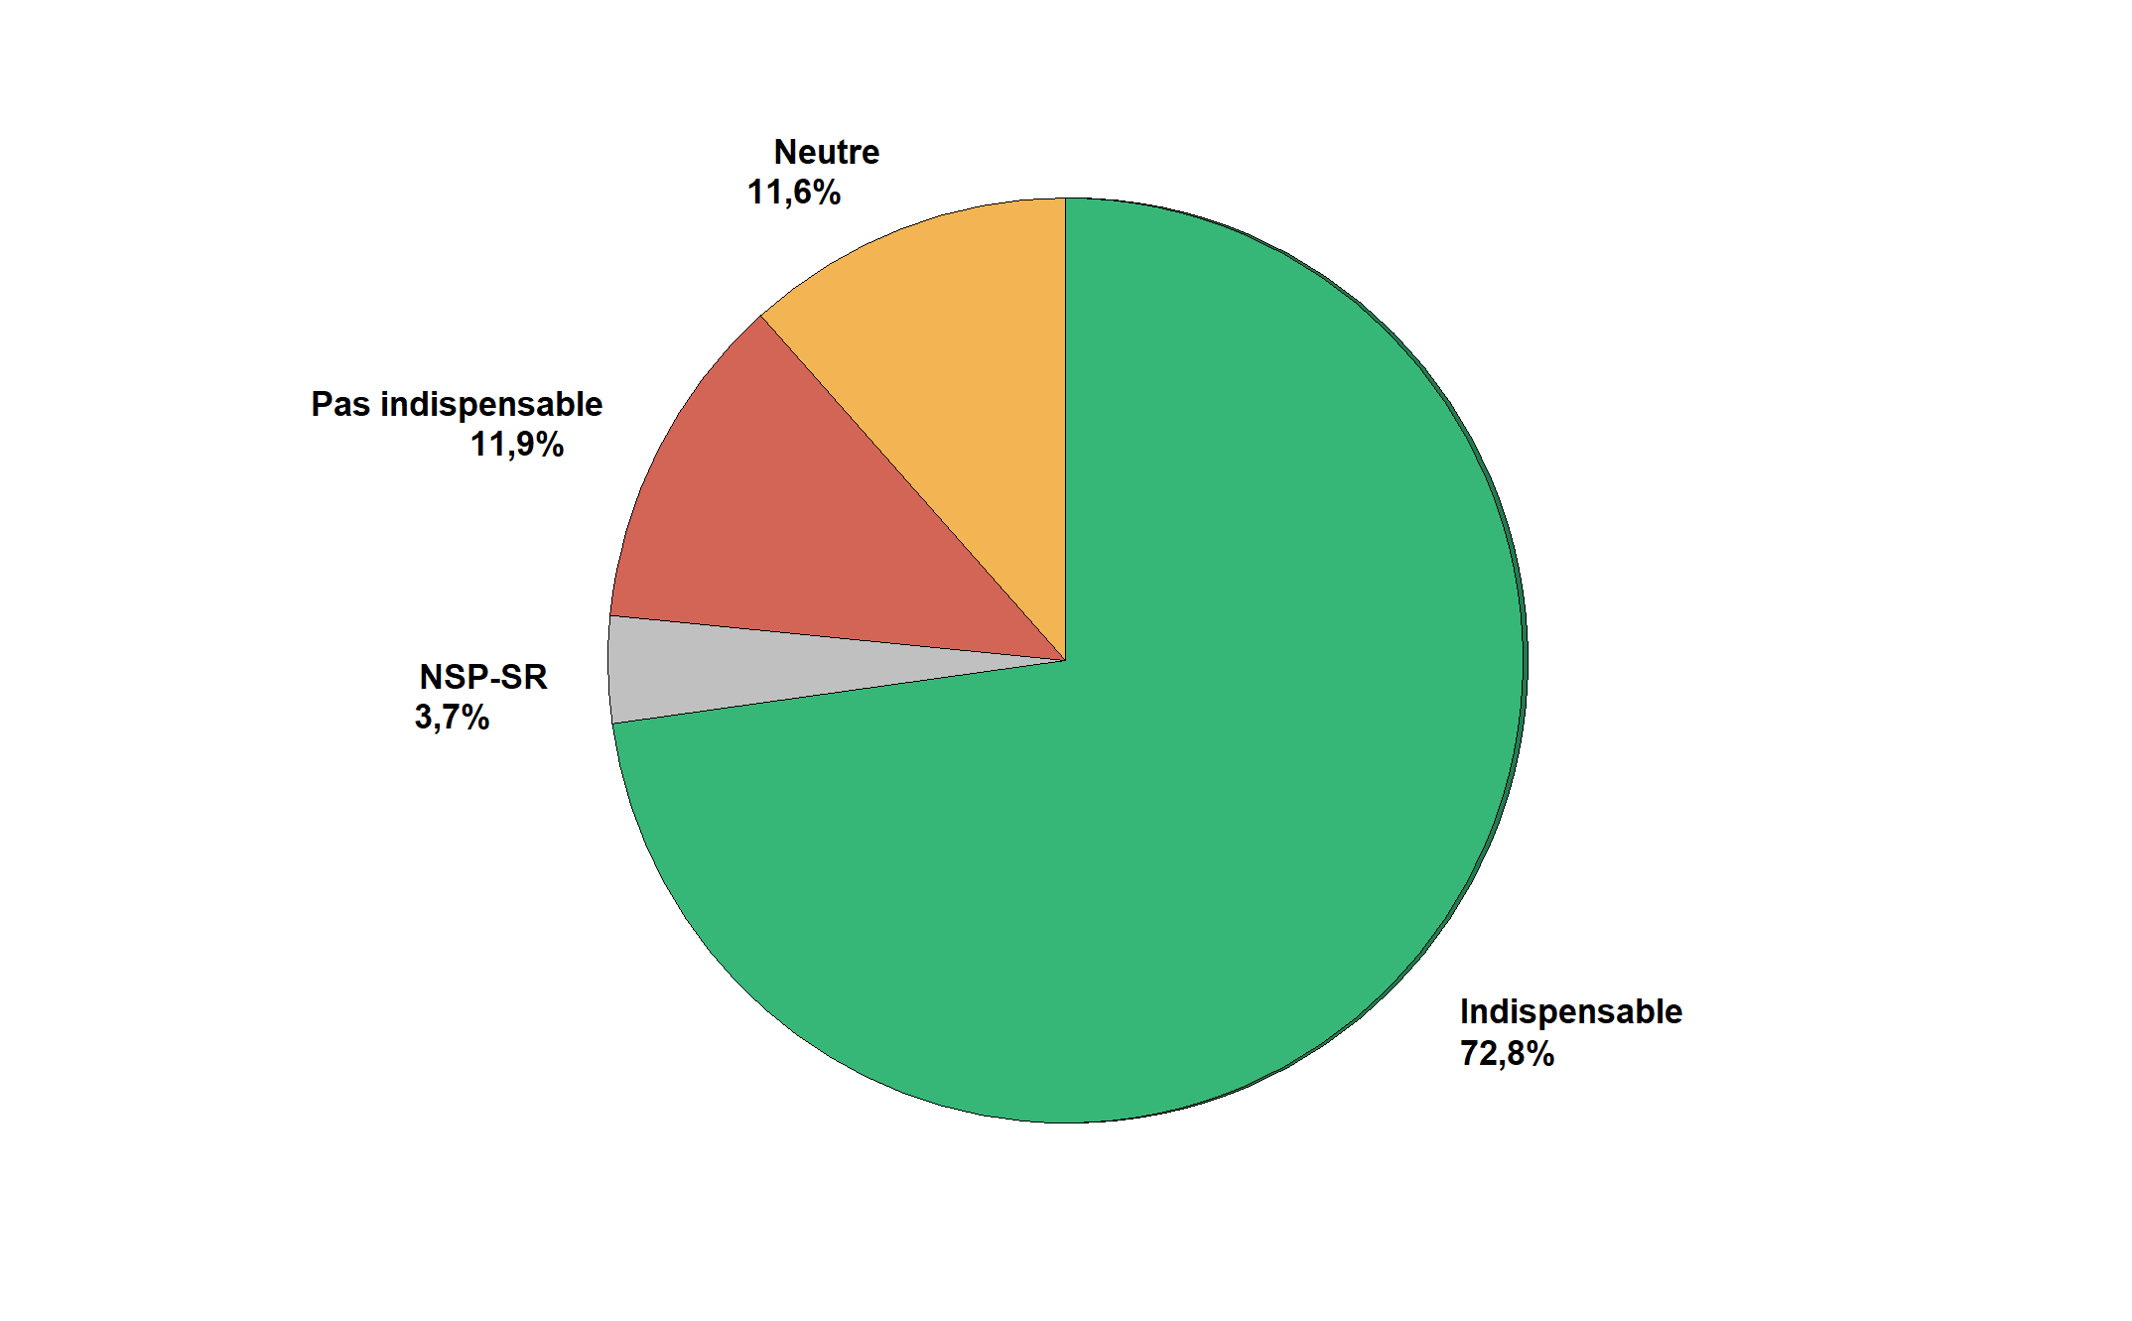
All
N = 709
Enquête jeunes
Priorités des prochains gouvernements
Nous allons aborder une série de thématiques...Pouvez-vous me dire si d'après vous, ce sujet devrait constituer un sujet indispensable ou non pour les politiques ? Le pouvoir d’achat
73% des jeunes estiment que le pouvoir d’achat devrait constituer un sujet indispensable pour les politiques.
Cette proportion est plus forte :
Chez les hommes (78%) que chez les femmes (68%) et les Neet (60%)
Chez les 22-25 ans (79%) que chez les 18-21 ans (66%)
Chez les travailleurs·euses (81%)
Chez les jeunes en couple avec enfant(s) (91%)
Cette proportion est plus faible :
Chez les jeunes ayant au maximum un diplôme du secondaire inférieur (65%)

Slide 51
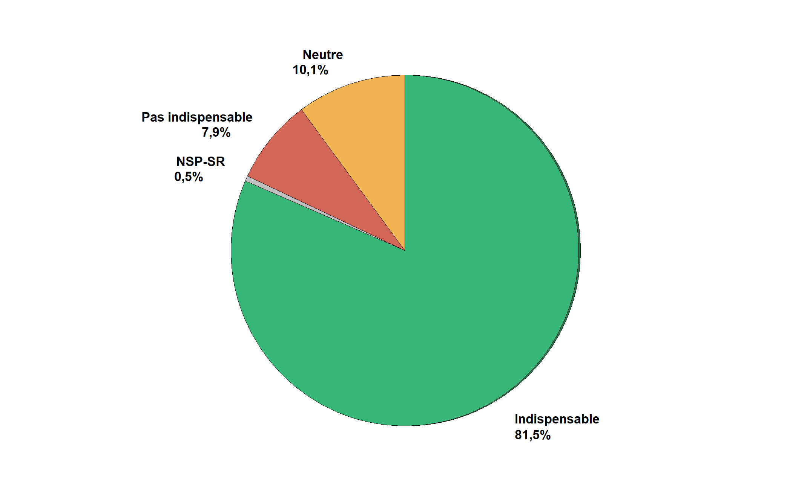
All
N = 709
Enquête jeunes
Priorités des prochains gouvernements
Nous allons aborder une série de thématiques...Pouvez-vous me dire si d'après vous, ce sujet devrait constituer un sujet indispensable ou non pour les politiques ? La sécurité
81% des jeunes estiment que la sécurité devrait constituer un sujet indispensable pour les politiques.
Cette proportion est plus forte :
Chez les 18-21 ans (86%) que chez les 22-25 ans (76%)
Chez les jeunes ayant au maximum un diplôme du secondaire inférieur (89%) et diplômés du secondaire supérieur (85%) que diplômés d’un bachelier (67%) et d’un master (60%)
Chez des jeunes pas ou peu engagé·e·s (88%) que chez des jeunes engagé·e·s (75%)
Cette proportion est plus faible :
Chez les jeunes ne se considérant ni homme ni femme (66,4%)
Chez les jeunes vivant en colocation (69%)
Chez les jeunes ayant une aisance financière (76%)

Slide 52
All
N = 709
Enquête jeunes
Priorités des prochains gouvernements
Nous allons aborder une série de thématiques...Pouvez-vous me dire si d'après vous, ce sujet devrait constituer un sujet indispensable ou non pour les politiques ? Les inégalités sociales et raciales
82% des jeunes estiment que les inégalités sociales et raciales devraient constituer un sujet indispensable pour les politiques.
Cette proportion est plus forte :
Chez les Bruxellois·es (90%) que chez les Wallon·ne·s (79%)
Chez les étudiant·e·s (85%) que chez les travailleurs·euses (78%) et chez les Neet (73%)
Chez les jeunes en colocation (95%) que chez les jeunes monoparentaux (56%)
Chez les jeunes engagé·e·s (87%) que chez les jeunes pas ou peu engagé·e·s (78%)
Cette proportion est plus faible :
Chez les jeunes ayant des difficultés financières (78%)

Slide 53
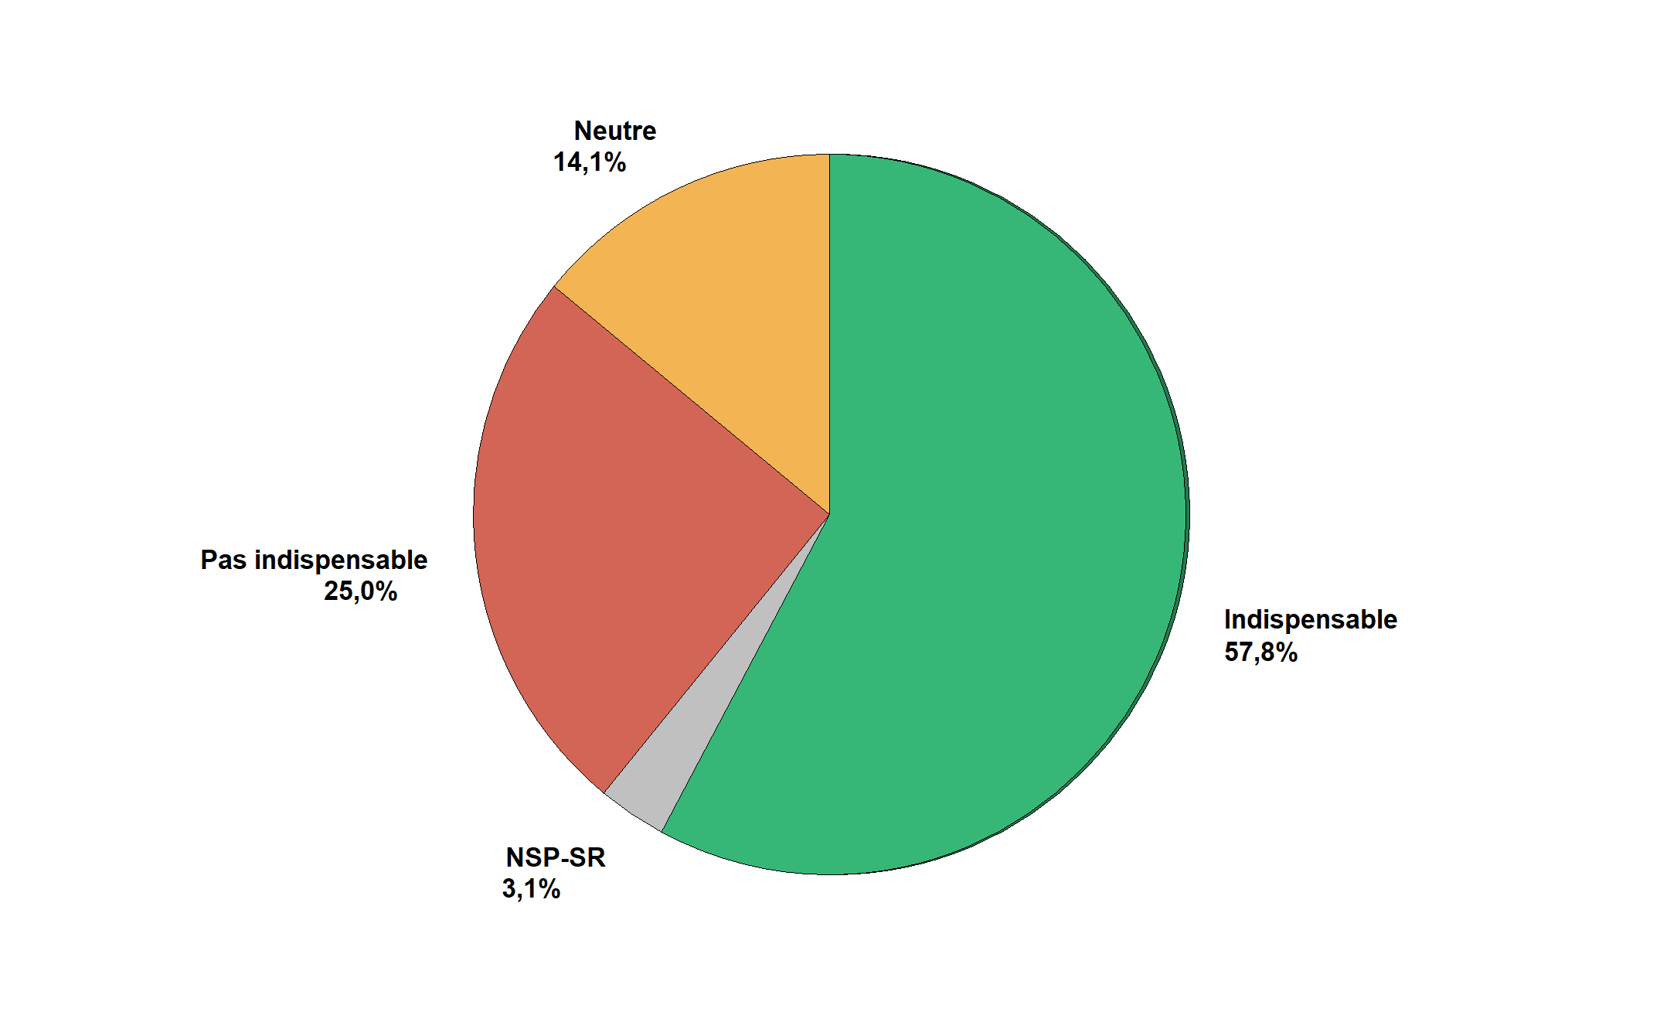
All
N = 709
Enquête jeunes
Priorités des prochains gouvernements
Nous allons aborder une série de thématiques...Pouvez-vous me dire si d'après vous, ce sujet devrait constituer un sujet indispensable ou non pour les politiques ? Les droits des personnes LGBTQIA+
58% des jeunes estiment que les droits des personnes LGBTQIA+ devraient constituer un sujet indispensable pour les politiques.
Cette proportion est plus forte :
Chez les personnes ne se considérant ni homme ni femme (94%) et chez les femmes (63,2%) que chez les hommes (50%)
Chez les jeunes vivant en colocation (78%)
Chez les jeunes issu·e·s d’une famille aisée (74%)
Chez les jeunes ayant une aisance financière (66%) que celles et ceux ayant des difficultés financières (49%)
Chez les diplômé·e·s d’un bachelier (65%) que les jeunes ayant au maximum un diplôme du secondaire inférieur (51%)
Chez les jeunes engagé·e·s (68%) que chez les jeunes pas ou peu engagé·e·s (48%)

Slide 54
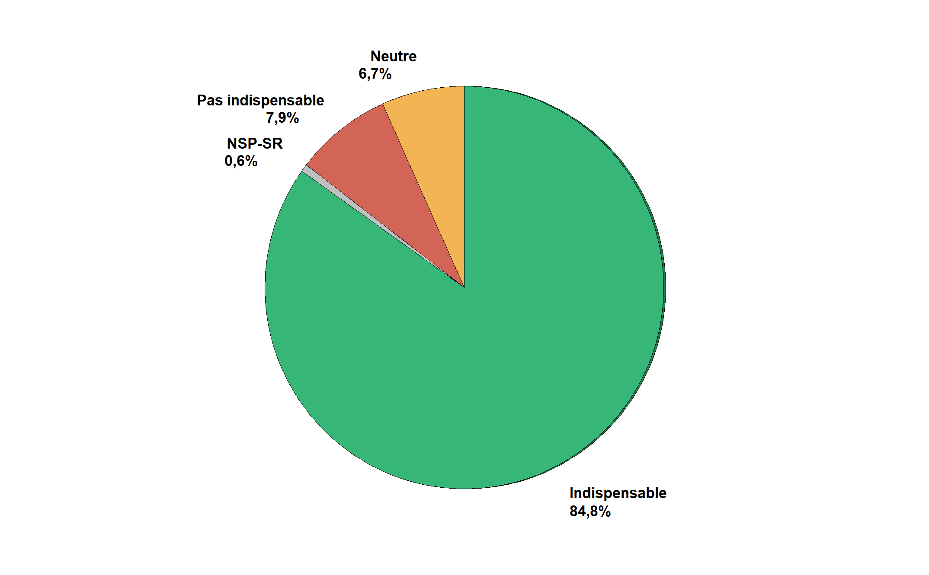
All
N = 709
Enquête jeunes
Priorités des prochains gouvernements
Nous allons aborder une série de thématiques...Pouvez-vous me dire si d'après vous, ce sujet devrait constituer un sujet indispensable ou non pour les politiques ? L’égalité entre les femmes et les hommes
85% des jeunes estiment que l’égalité entre les femmes et les hommes devrait constituer un sujet indispensable pour les politiques.
Cette proportion est plus forte :
Chez les femmes (88%) que chez les hommes (81%)
Chez les étudiant·e·s (88%) que chez les travailleurs·euses (78%) et chez les Neet (77%)
Chez les jeunes ayant un diplôme de bachelier (92%)
Chez les jeunes engagé·e·s (89%) que chez les jeunes pas ou peu engagé·e·s (80%)
Cette proportion est plus faible :
Chez les jeunes monoparentaux (59%)
Chez les jeunes ayant des difficultés financières (76%)

Slide 55
All
N = 709
Enquête jeunes
Priorités des prochains gouvernements
Nous allons aborder une série de thématiques...Pouvez-vous me dire si d'après vous, ce sujet devrait constituer un sujet indispensable ou non pour les politiques ? L’immigration
62% des jeunes estiment que l’immigration devrait constituer un sujet indispensable pour les politiques.
Cette proportion est plus forte :
Chez les hommes (66%) que chez les « aucune des 2 catégories » (39%)
Chez les Bruxellois·es (70%)
Chez les étudiant·e·s (66%) que chez les Neet (45%)
Chez les jeunes ayant une aisance financière (68%)
Chez les jeunes engagé·e·s (68%) que chez les jeunes pas ou peu engagé·e·s (56%)
Cette proportion est plus faible :
Chez les couples sans enfant (51%) et les couples avec enfants (41%)
Chez les jeunes qui pensent qu’il y a trop d’immigré·e·s en Belgique => ceci laisse à penser que les jeunes souhaitent que l’immigration soit un sujet indispensable dans le but de mieux accueillir et intégrer les immigré·e·s.

Slide 56
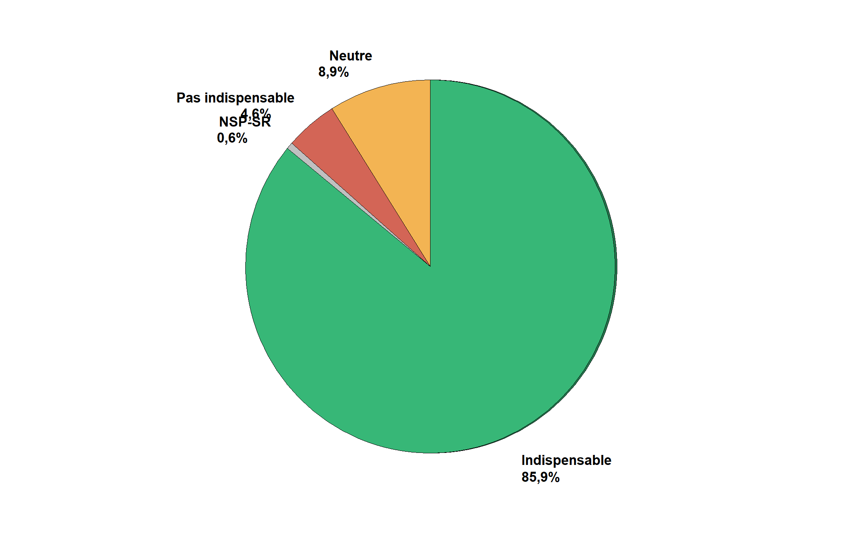
All
N = 709
Enquête jeunes
Priorités des prochains gouvernements
Nous allons aborder une série de thématiques...Pouvez-vous me dire si d'après vous, ce sujet devrait constituer un sujet indispensable ou non pour les politiques ? L’accès à l´emploi
86% des jeunes estiment que l’accès à l’emploi devrait constituer un sujet indispensable pour les politiques.
Cette proportion est plus forte :
Chez les hommes (89%)
4,6% des jeunes estiment que l’accès à l’emploi ne devrait pas constituer un sujet indispensable pour les politiques
Cette proportion est plus forte :
Chez les jeunes ne se considérant ni homme ni femme (20%)
Chez les Neet (10%)
Chez les monoparentales (24%)

Slide 57
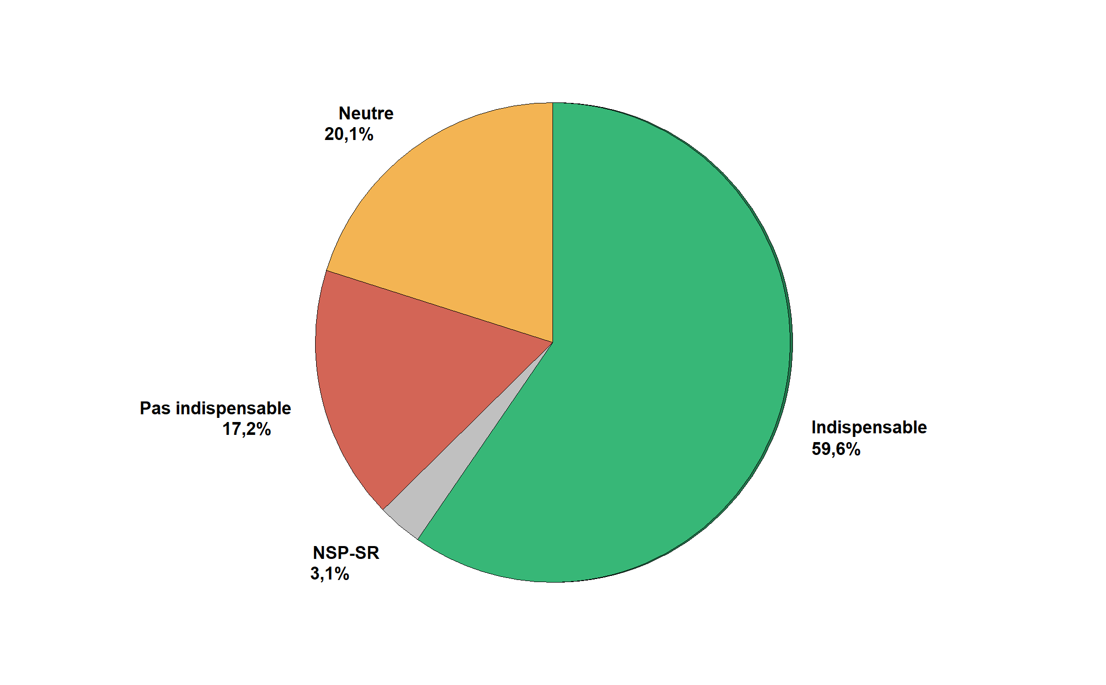
All
N = 709
Enquête jeunes
Priorités des prochains gouvernements
Nous allons aborder une série de thématiques...Pouvez-vous me dire si d'après vous, ce sujet devrait constituer un sujet indispensable ou non pour les politiques ? Le soutien à la création d’entreprise
60% des jeunes estiment que le soutien à la création d’entreprise devrait constituer un sujet indispensable pour les politiques.
Cette proportion est plus forte :
Chez les hommes (69%) que chez les femmes (50%)
Chez les Neet (70%)
Chez les jeunes issu·e·s d’une famille modeste (66%) qu’issu·e·s d’une famille aisée (50%)
Chez les jeunes ayant des difficultés financières (65%) que chez les jeunes ayant une aisance financière (52%)
Chez les jeunes pas ou peu engagé·e·s (64%) que les engagé·e·s (55%)
Cette proportion est plus faible :
Chez les diplômé·e·s d’un bachelier (52%)
Chez les Bruxellois·es (52%)

Slide 58
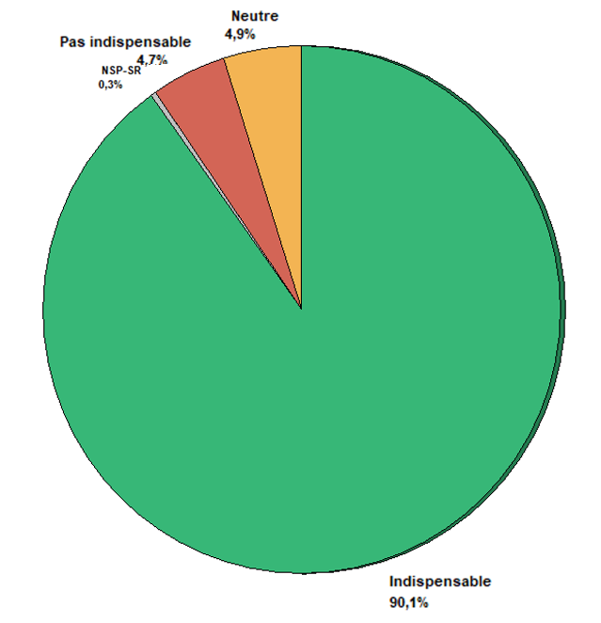
All
N = 709
Enquête jeunes
Priorités des prochains gouvernements
Nous allons aborder une série de thématiques...Pouvez-vous me dire si d'après vous, ce sujet devrait constituer un sujet indispensable ou non pour les politiques ? La santé (dont la santé mentale)
90% des jeunes estiment que la santé (dont la santé mentale) devrait constituer un sujet indispensable pour les politiques.
Répartition relativement homogène au sein des jeunes de 18 à 25 ans.

Slide 59
Opinions

Slide 60
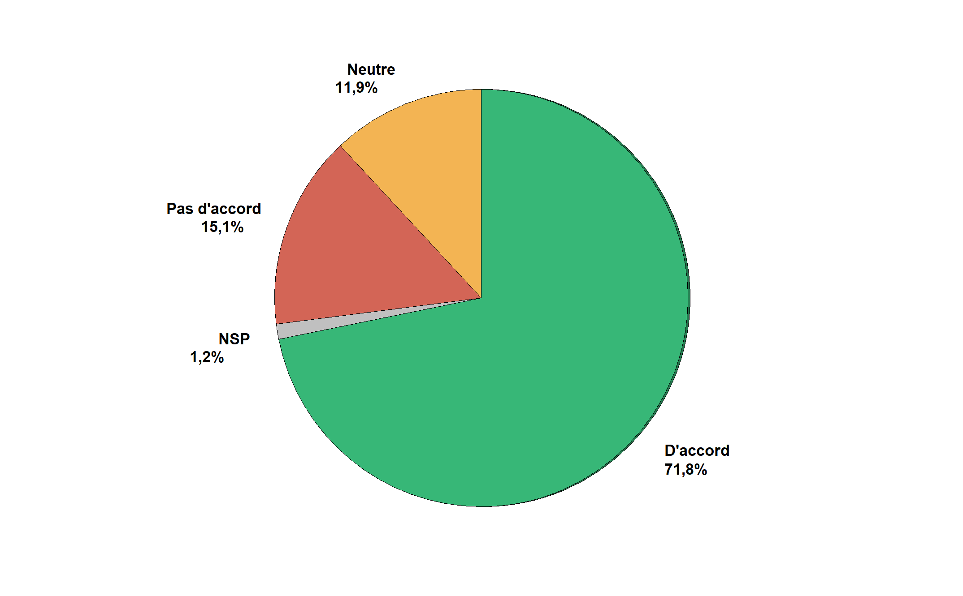
All
N = 709
Enquête jeunes
Opinions
Pour chacune des propositions suivantes, pouvez-vous nous dire si vous êtes d'accord ou non avec cette opinion ? Échelle de 1 à 7 où 1 signifie = pas du tout d’accord et 7 signifie = tout à fait d’accord.
Les changements climatiques m'inquiètent vraiment
72% des jeunes sont inquiet·e·s face aux changements climatiques.
Les jeunes isolé·e·s sont les plus inquiet·e·s (82%) face aux changements climatiques, à l’inverse des jeunes en couple avec enfants (54%) et les jeunes monoparentaux (57%).
La proportion de jeunes inquiet·e·s face aux changements climatiques est plus importante chez les jeunes issu·e·s d’une famille aisée (80%) que d’une famille modeste (67%).
La proportion est aussi plus forte chez les jeunes ayant une aisance financière (79%) et les diplômé·e·s d’un master (83%).
L’inquiétude par rapport aux changements climatiques est fortement corrélée au degré d’engagement. Les jeunes peu engagé·e·s sont 62% à être inquiet·e·s contre 82% des jeunes engagé·e·s.
Il y a également une corrélation avec la santé mentale. Plus un ou une jeune est anxieux·se, angoissé·e voire en dépression plus il ou elle se dit inquiet·e face aux changements climatiques et inversement.

Slide 61
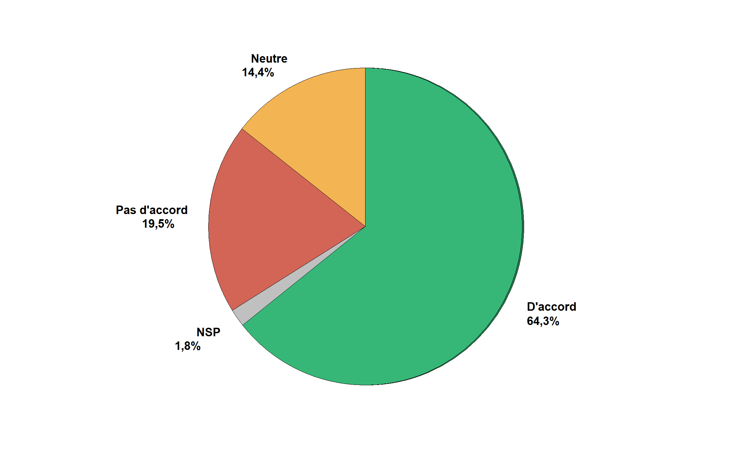
All
N = 709
Enquête jeunes
Opinions
Pour chacune des propositions suivantes, pouvez-vous nous dire si vous êtes d'accord ou non avec cette opinion ? Echelle de 1 à 7 où 1 signifie = pas du tout d’accord et 7 signifie = tout à fait d’accord.
Consommer différemment (bio, éthique, en seconde main, avec un souci du développement durable), c'est vraiment important
64% des jeunes estiment que consommer différemment est important.
Cette proportion est plus forte :
En Wallonie (67%) qu’à Bruxelles (56%)
Chez les jeunes issu·e·s d’une famille aisée (72%)
Chez les jeunes ayant une aisance financière (72%)
Chez les diplômé·e·s d’un master (83%)
Chez les jeunes engagé·e·s (73%) que chez les pas/peu engagé·e·s (56%)
Chez les jeunes souvent anxieux·ses (71%) que chez les jeunes rarement anxieux·ses (54%) et jamais anxieux·ses (53%)
Cette proportion est plus faible :
Chez les couples avec enfants (47%) et les monoparentaux (40%)

Slide 62
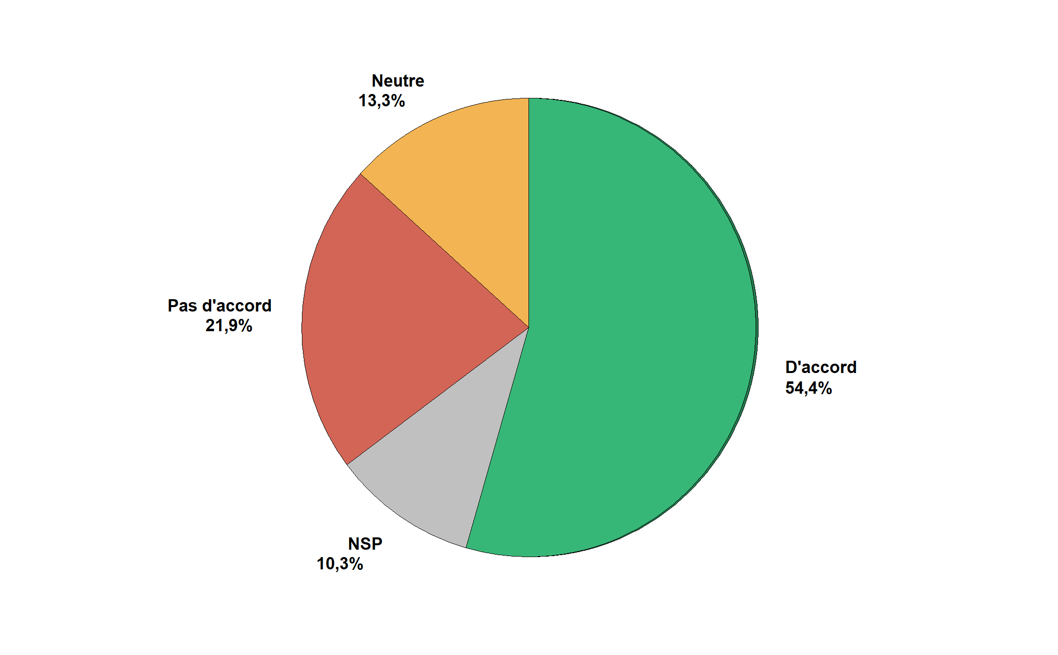
All
N = 709
Enquête jeunes
Opinions
Pour chacune des propositions suivantes, pouvez-vous nous dire si vous êtes d'accord ou non avec cette opinion ? Echelle de 1 à 7 où 1 signifie = pas du tout d’accord et 7 signifie = tout à fait d’accord.
L'Etat et la Sécurité sociale vont nous protéger de moins en moins (pour payer nos soins de santé, nos pensions, le chômage, etc.)
54% des jeunes pensent que l’Etat et la sécurité sociale vont nous protéger de moins en moins.
BCBE 2022 portant sur les Belges francophones : 71%
Cette proportion est plus forte :
Chez les hommes (62%) que chez les femmes (47%)
Chez les jeunes issu·e·s d’une famille modeste (63%) que d’une famille aisée (42%)
Chez les jeunes ayant des difficultés financières (62%) que chez les jeunes ayant une aisance financière (45%)
Chez les jeunes ayant au maximum un diplôme du secondaire inférieur (61%)

Slide 63
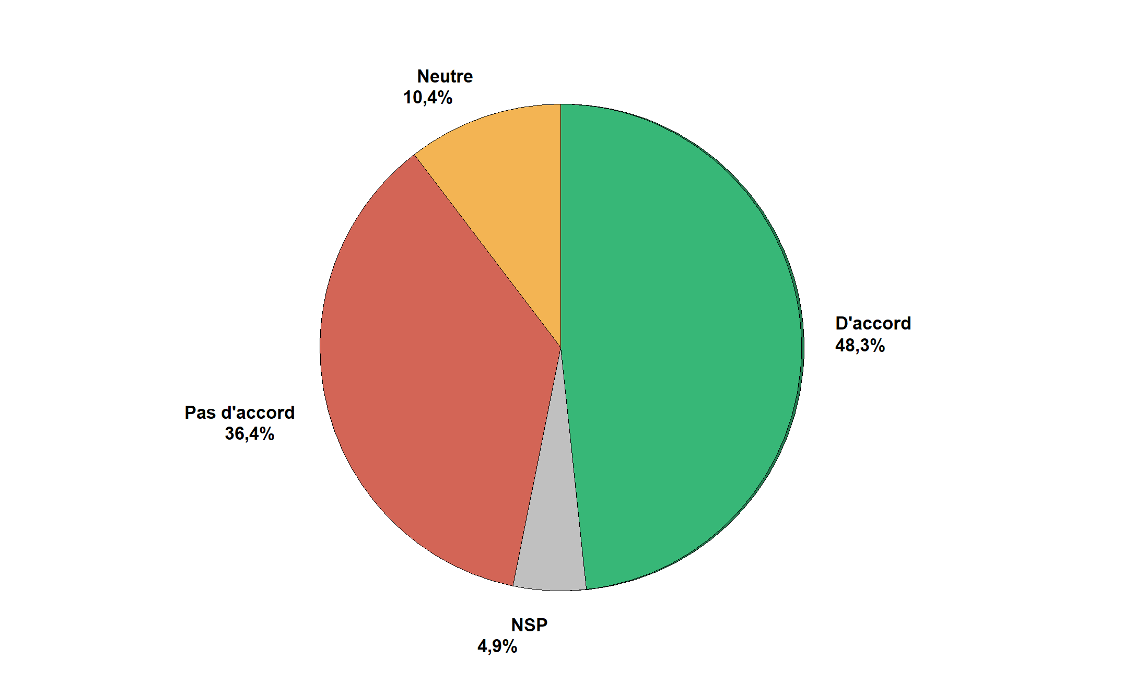
All
N = 709
Enquête jeunes
Opinions
Pour chacune des propositions suivantes, pouvez-vous nous dire si vous êtes d'accord ou non avec cette opinion ? Echelle de 1 à 7 où 1 signifie = pas du tout d’accord et 7 signifie = tout à fait d’accord.
Le risque de connaître une longue période de chômage au cours de ma vie m'inquiète vraiment
48% des jeunes sont inquiets·iètes par le risque de connaitre une longue période de chômage au cours de leur vie.
BCBE 2022 portant sur les Belges francophones : 52%
Cette proportion est plus forte :
Chez les Wallon·ne·s (50%) que chez les Bruxellois·es (42%)
Chez les Neet (64%) que chez les étudiant·e·s (47%) ou les travailleurs·euses (43%)
Chez les couples avec enfants (70%)
Chez les jeunes issu·e·s d’une famille modeste (57%) que d’une famille aisée (33%)
Chez les jeunes ayant des difficultés financières (60%) que ceux et celles ayant une aisance financière (38%)
Chez les jeunes ayant au maximum un diplôme du secondaire inférieur (55%) que les diplômé·e·s d’un master (25%)
Chez les jeunes qui sont très souvent anxieux·ses, angoissé·e·s voire en dépression (62%)

Slide 64
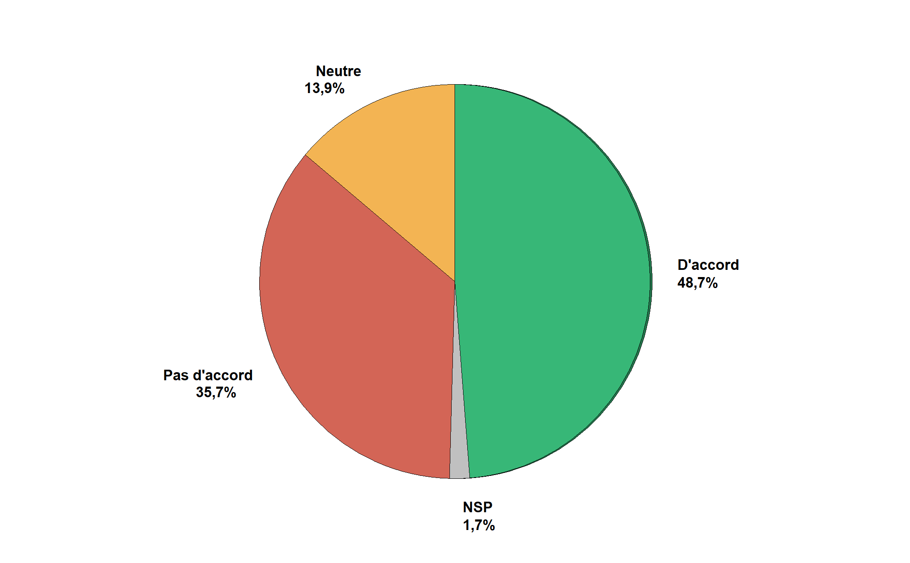
All
N = 674
Enquête jeunes
Opinions
Pour chacune des propositions suivantes, pouvez-vous nous dire si vous êtes d'accord ou non avec cette opinion ? Echelle de 1 à 7 où 1 signifie = pas du tout d’accord et 7 signifie = tout à fait d’accord.
Mon travail-mes études constitue(nt) une réelle source de bien-être
Pour 49% des jeunes, leur travail ou leurs études constitue(nt) une réelle source de bien-être.
BCBE 2022 portant sur les Belges francophones : 43%
Cette proportion est plus forte :
Chez les hommes (57%) que chez femmes (41%)
Chez les travailleurs·euses (57%)
Chez les jeunes issu·e·s d’une famille aisée (60%) que d’une famille modeste (41%)
Chez les jeunes ayant une aisance financière (61%) que des difficultés financières (33%)
Chez les jeunes diplômé·e·s d’un bachelier (61%) que diplômé·e·s du secondaire supérieur (44%)
Chez les jeunes peu ou pas engagé·e·s (53%) que chez les jeunes engagé·e·s (44%)
Cette proportion est très corrélée avec le fait de se sentir anxieux·se, angoissé·e voire en dépression. En effet, celles et ceux qui sont rarement voire jamais anxieux·ses sont plus d’accord que leur travail ou leurs études constitue(nt) une réelle source de bien-être. Les proportions sont respectivement de 60% et 67%.

Slide 65
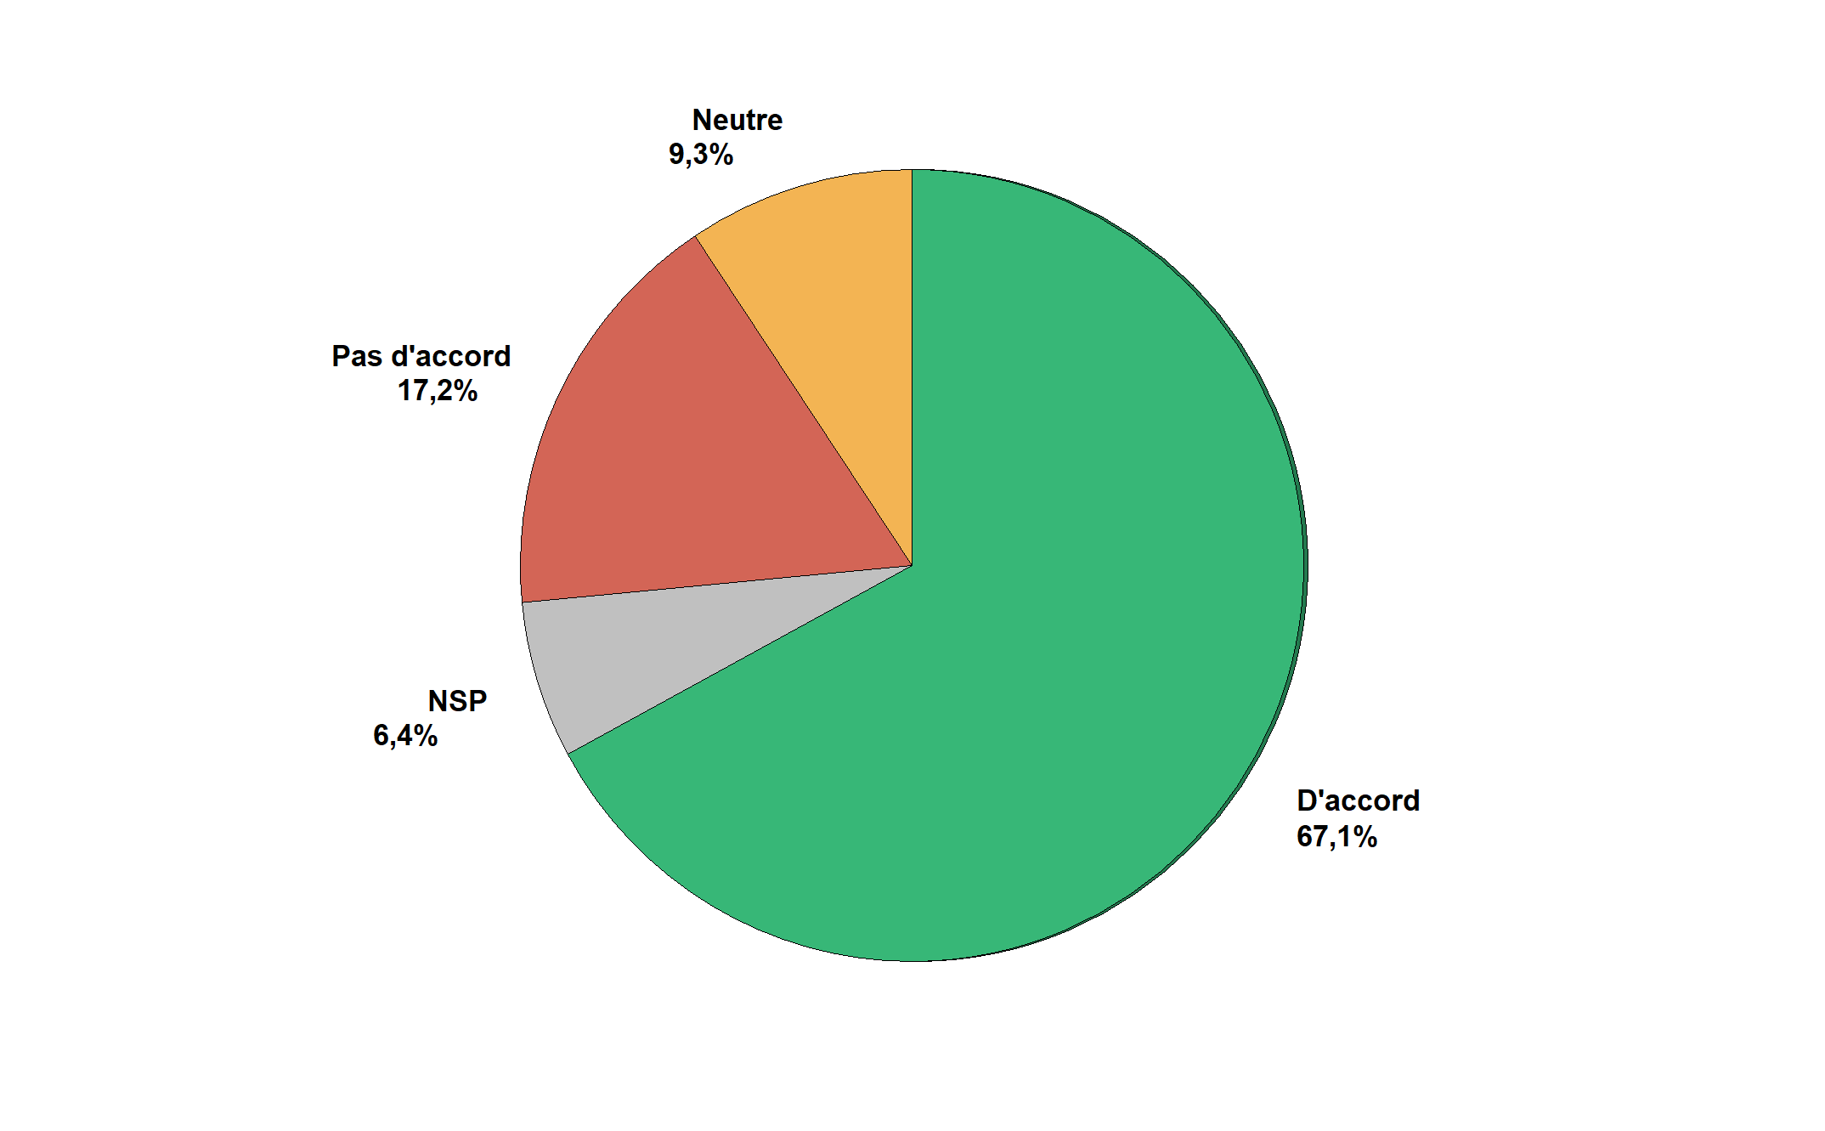
All
N = 709
Enquête jeunes
Opinions
Pour chacune des propositions suivantes, pouvez-vous nous dire si vous êtes d'accord ou non avec cette opinion ? Echelle de 1 à 7 où 1 signifie = pas du tout d’accord et 7 signifie = tout à fait d’accord.
Les inégalités sociales vont encore vraiment s'aggraver avec les changements climatiques
67% des jeunes pensent que les inégalités vont encore vraiment s’aggraver avec les changements climatiques.
Thermomètre 2020 : 85%
Cette proportion est plus forte :
Chez les femmes (73%) que chez les hommes (61%)
Chez les jeunes issu·e·s d’une famille aisée (81%) que d’une famille modeste (62%)
Chez les jeunes ayant une aisance financière (73%)
Chez les diplômé·e·s d’un master (90%) que chez les jeunes ayant au maximum un diplôme du secondaire inférieur (58%)
Chez les jeunes engagé·e·s (79%) que chez les jeunes pas ou peu engagé·e·s (56%)
Chez les jeunes très souvent anxieux·ses (82%) contre 60% pour ceux qui le sont rarement et 53% pour ceux qui ne le sont jamais
Cette proportion est plus faible :
Chez les Neet (57%)

Slide 66
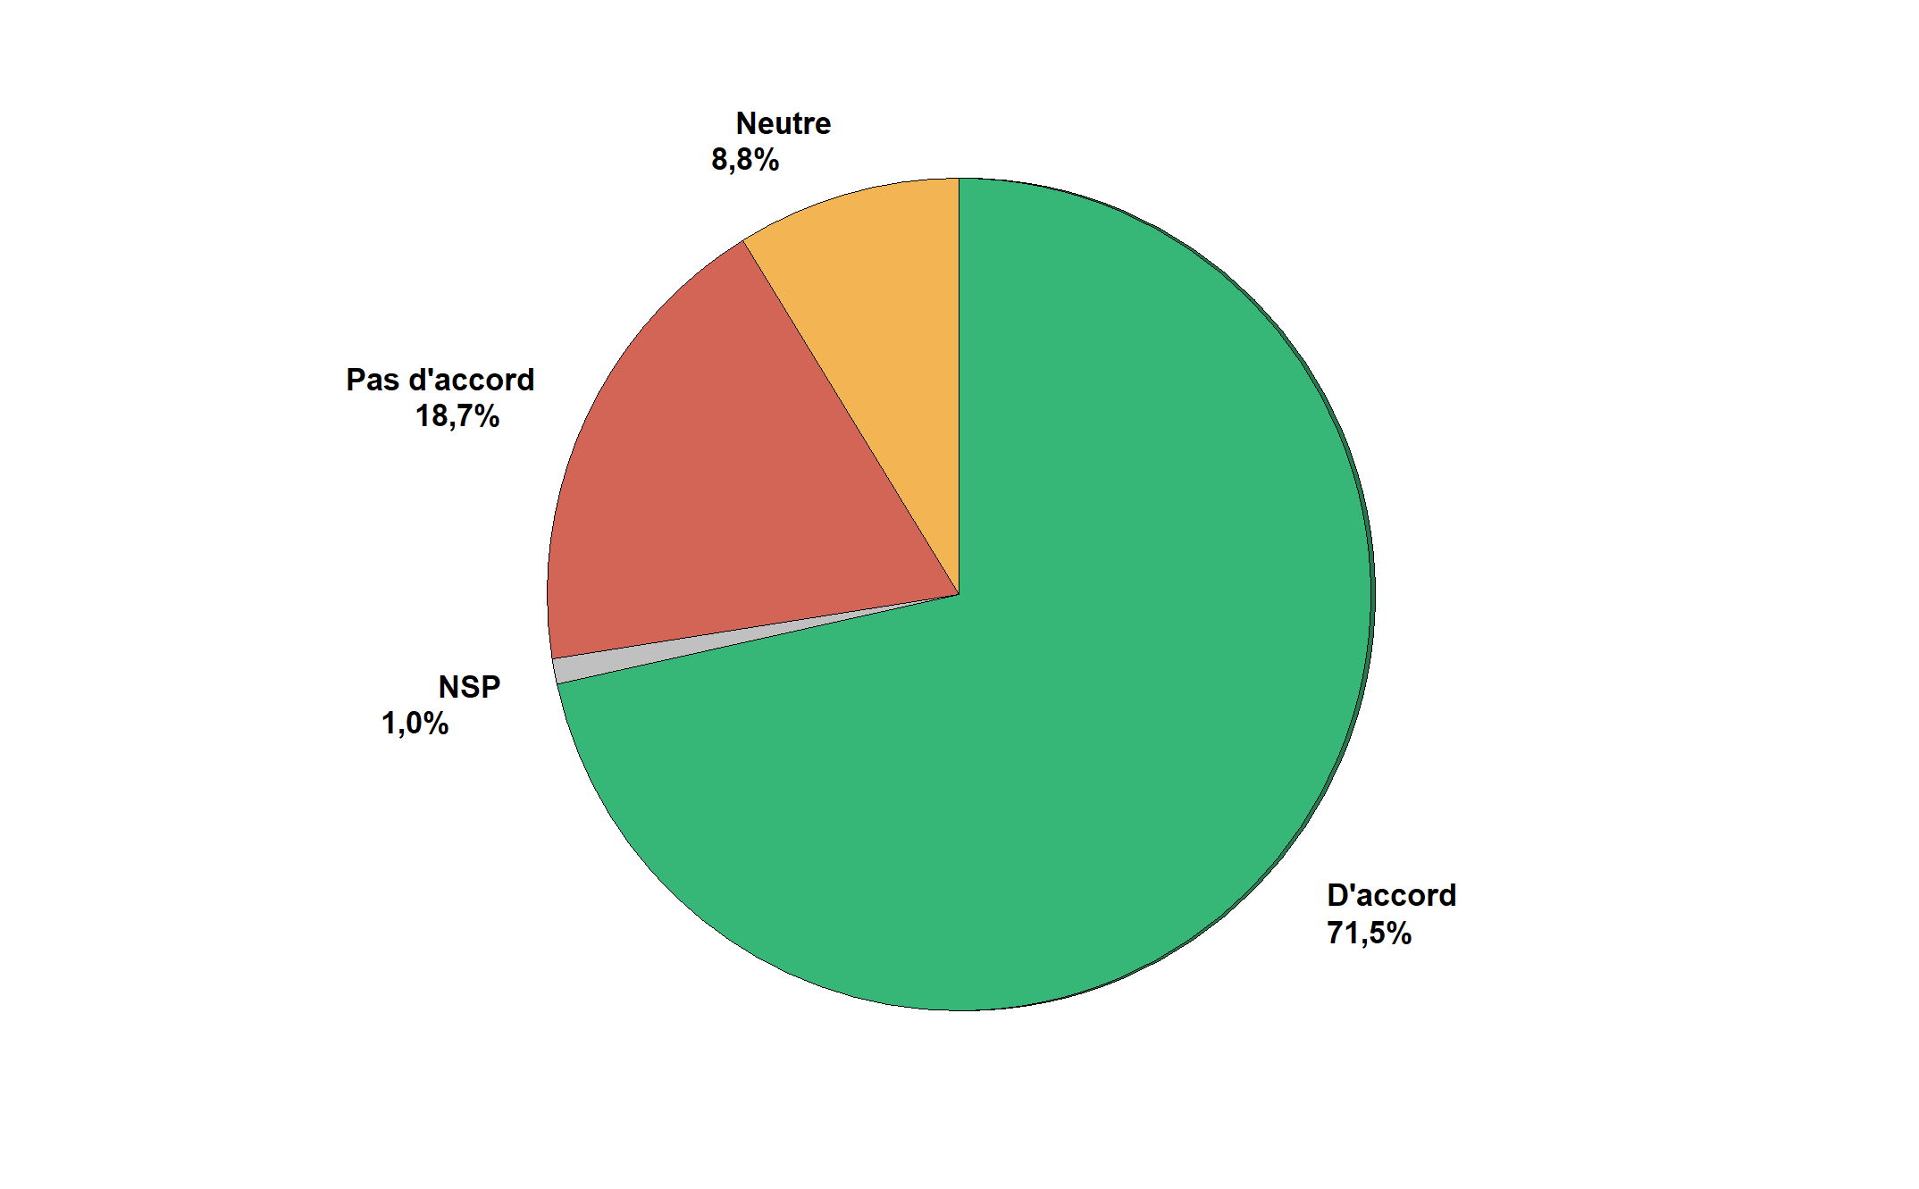
All
N = 709
Enquête jeunes
Opinions
Pour chacune des propositions suivantes, pouvez-vous nous dire si vous êtes d'accord ou non avec cette opinion ? Echelle de 1 à 7 où 1 signifie = pas du tout d’accord et 7 signifie = tout à fait d’accord.
Je préfère un travail qui me plait quitte à gagner moins d'argent
71% des jeunes préfèrent un travail qui leur plait quitte à gagner moins d’argent.
Cette proportion est plus forte :
Chez les 22-25 ans (77%) que chez les 18-21 ans (66%)
Chez les diplômé·e·s d’un master (86%), chez les diplômé·e·s d’un bachelier (80%) que chez les diplômé·e·s du secondaire supérieur (71%) et chez celles et ceux qui ont au maximum un diplôme du secondaire inférieur (63%)
Les proportions sont similaires en fonction de la situation financière actuelle. Néanmoins, celles et ceux qui ne s’en sortent pas financièrement sont seulement 59% à être d’accord avec cette affirmation. Cette proportion n’est que de 61% pour les jeunes issus d’une famille pauvre (61%)

Slide 67
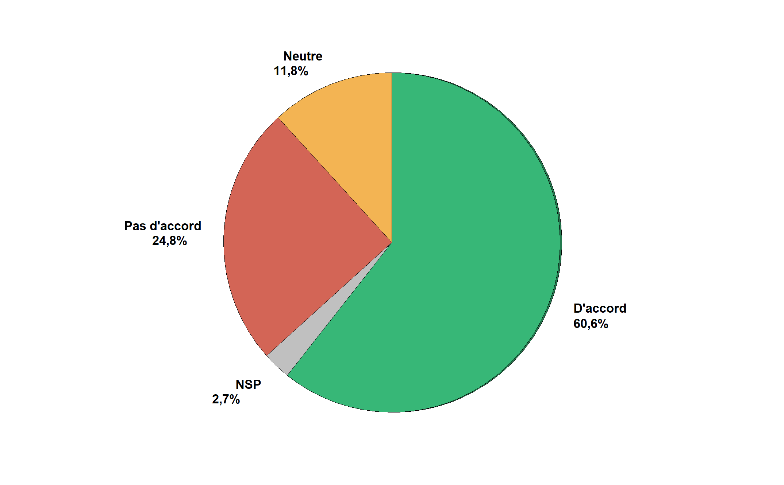
All
N = 709
Enquête jeunes
Opinions
Pour chacune des propositions suivantes, pouvez-vous nous dire si vous êtes d'accord ou non avec cette opinion ? Echelle de 1 à 7 où 1 signifie = pas du tout d’accord et 7 signifie = tout à fait d’accord.
Je crains vraiment de ne pas avoir les moyens nécessaires pour avoir un bon logement plus tard
61% des jeunes craignent de ne pas avoir les moyens nécessaires pour avoir un bon logement plus tard.
Cette proportion est plus forte :
Chez les femmes (67%) que chez les hommes (53%)
Chez les Wallon·ne·s (63%) que chez les Bruxellois·es (54%)
Chez les Neet (77%)
Chez les jeunes issu·e·s d’une famille modeste (71%) que d’une famille aisée (40%)
Chez les jeunes ayant des difficultés financières (72%) que les jeunes ayant une aisance financière (44%)
Chez les jeunes ayant au maximum un diplôme du secondaire inférieur (69%)
Chez les jeunes qui sont très souvent anxieux·ses (79%) que souvent anxieux·ses (67%), de temps en temps anxieux·ses (59%), rarement anxieux·ses (51%) et jamais anxieux·ses (37%)
Cette proportion est plus faible :
Chez les jeunes vivant en colocation (47%)

Slide 68
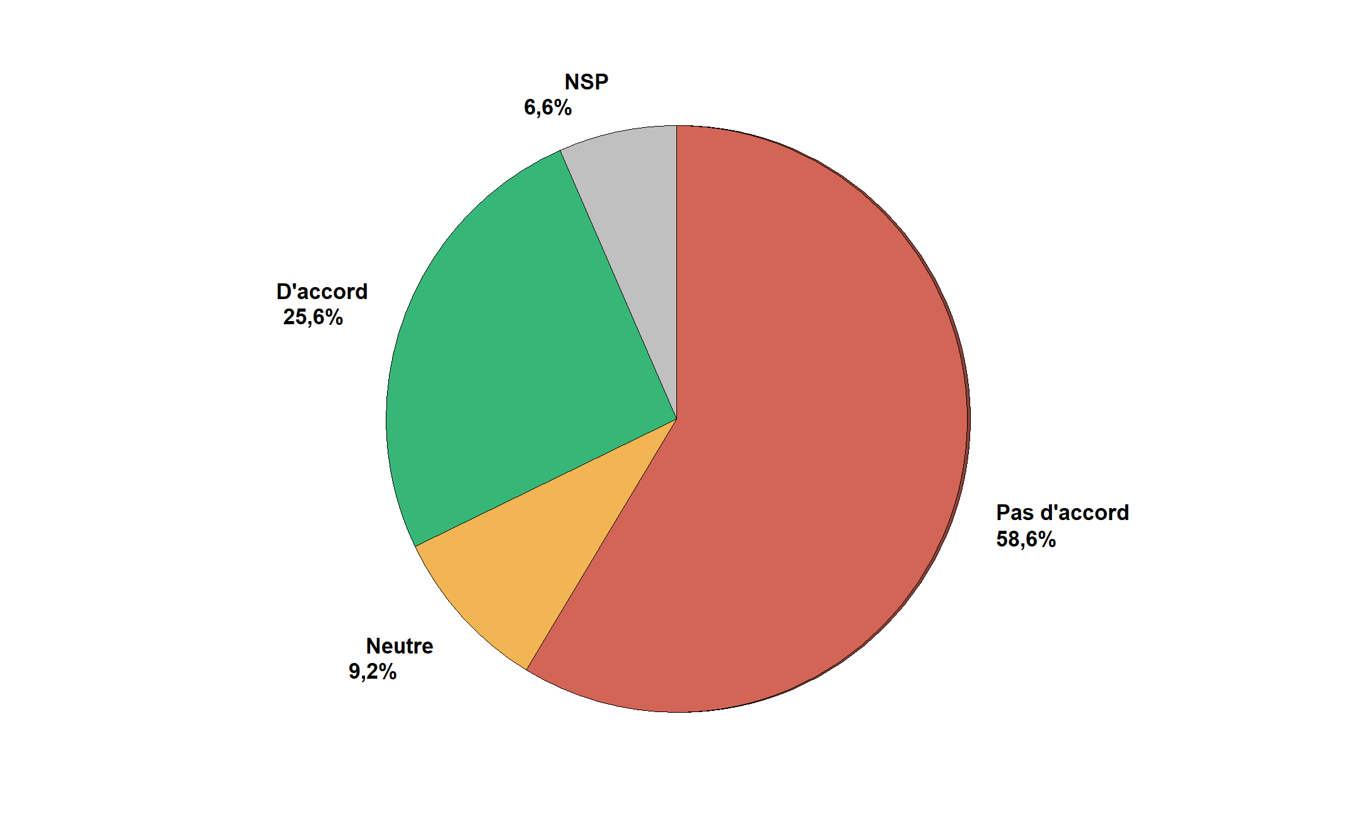
All
N = 709
Enquête jeunes
Opinions
Pour chacune des propositions suivantes, pouvez-vous nous dire si vous êtes d'accord ou non avec cette opinion ? Echelle de 1 à 7 où 1 signifie = pas du tout d’accord et 7 signifie = tout à fait d’accord.
Il y a trop d'immigré·e·s en Belgique
26% des jeunes pensent qu’il y a trop d’immigré·e·s en Belgique.
BCBE 2022 portant sur les Belges francophones : 38%
Cette proportion est plus forte :
Chez les hommes (30%) que chez les femmes (21%)
Chez les travailleurs·euses (32%)
Chez les jeunes en couple avec enfants (68%) et les jeunes monoparentaux (62%)
Chez les jeunes ayant au maximum un diplôme du secondaire inférieur (43%) que chez les diplômé·e·s d’un bachelier (13%), d’un master (11%)
Chez les pas ou peu engagé·e·s (32%) que chez les engagé·e·s (19%)
Chez celles et ceux qui sont rarement anxieux·ses (36%) et jamais anxieux·ses (43%)

Slide 69
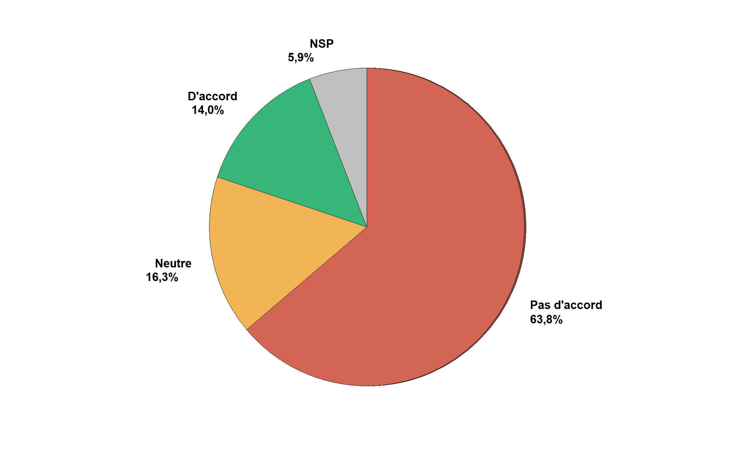
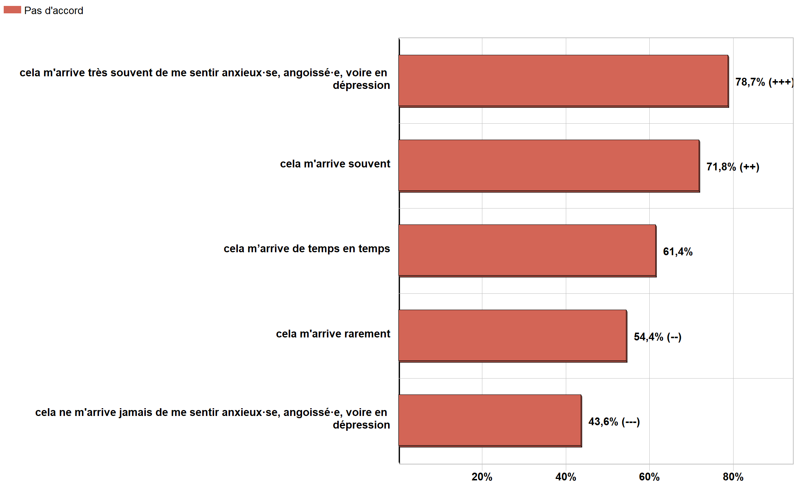
All
N = 709
Enquête jeunes
Opinions
Pour chacune des propositions suivantes, pouvez-vous nous dire si vous êtes d'accord ou non avec cette opinion ? Echelle de 1 à 7 où 1 signifie = pas du tout d’accord et 7 signifie = tout à fait d’accord.
Les politiques tentent vraiment d'agir - agissent vraiment pour améliorer la qualité de vie de la population
64% des jeunes pensent que les politiques ne tentent pas vraiment d’agir/n’agissent pas vraiment pour améliorer la qualité de vie de la population.
Cette proportion est plus forte :
Chez les femmes (68%) et chez les « aucune des 2 catégories » (87%) que chez les hommes (58%)
Chez les Wallon·ne·s (66%) ou les Bruxellois·ses (56%)
Chez les Neet (75%)
Chez les jeunes ayant des difficultés financières (80%) que celles et ceux qui sont dans la moyenne financièrement (57%) et celles et ceux qui sont aisé·e·s financièrement (58%)
Cette proportion est plus faible :
Chez les diplômé·e·s d’un master (43%)
Il y a une forte corrélation avec le fait de se sentir anxieux, angoissé voire en dépression.

Slide 70
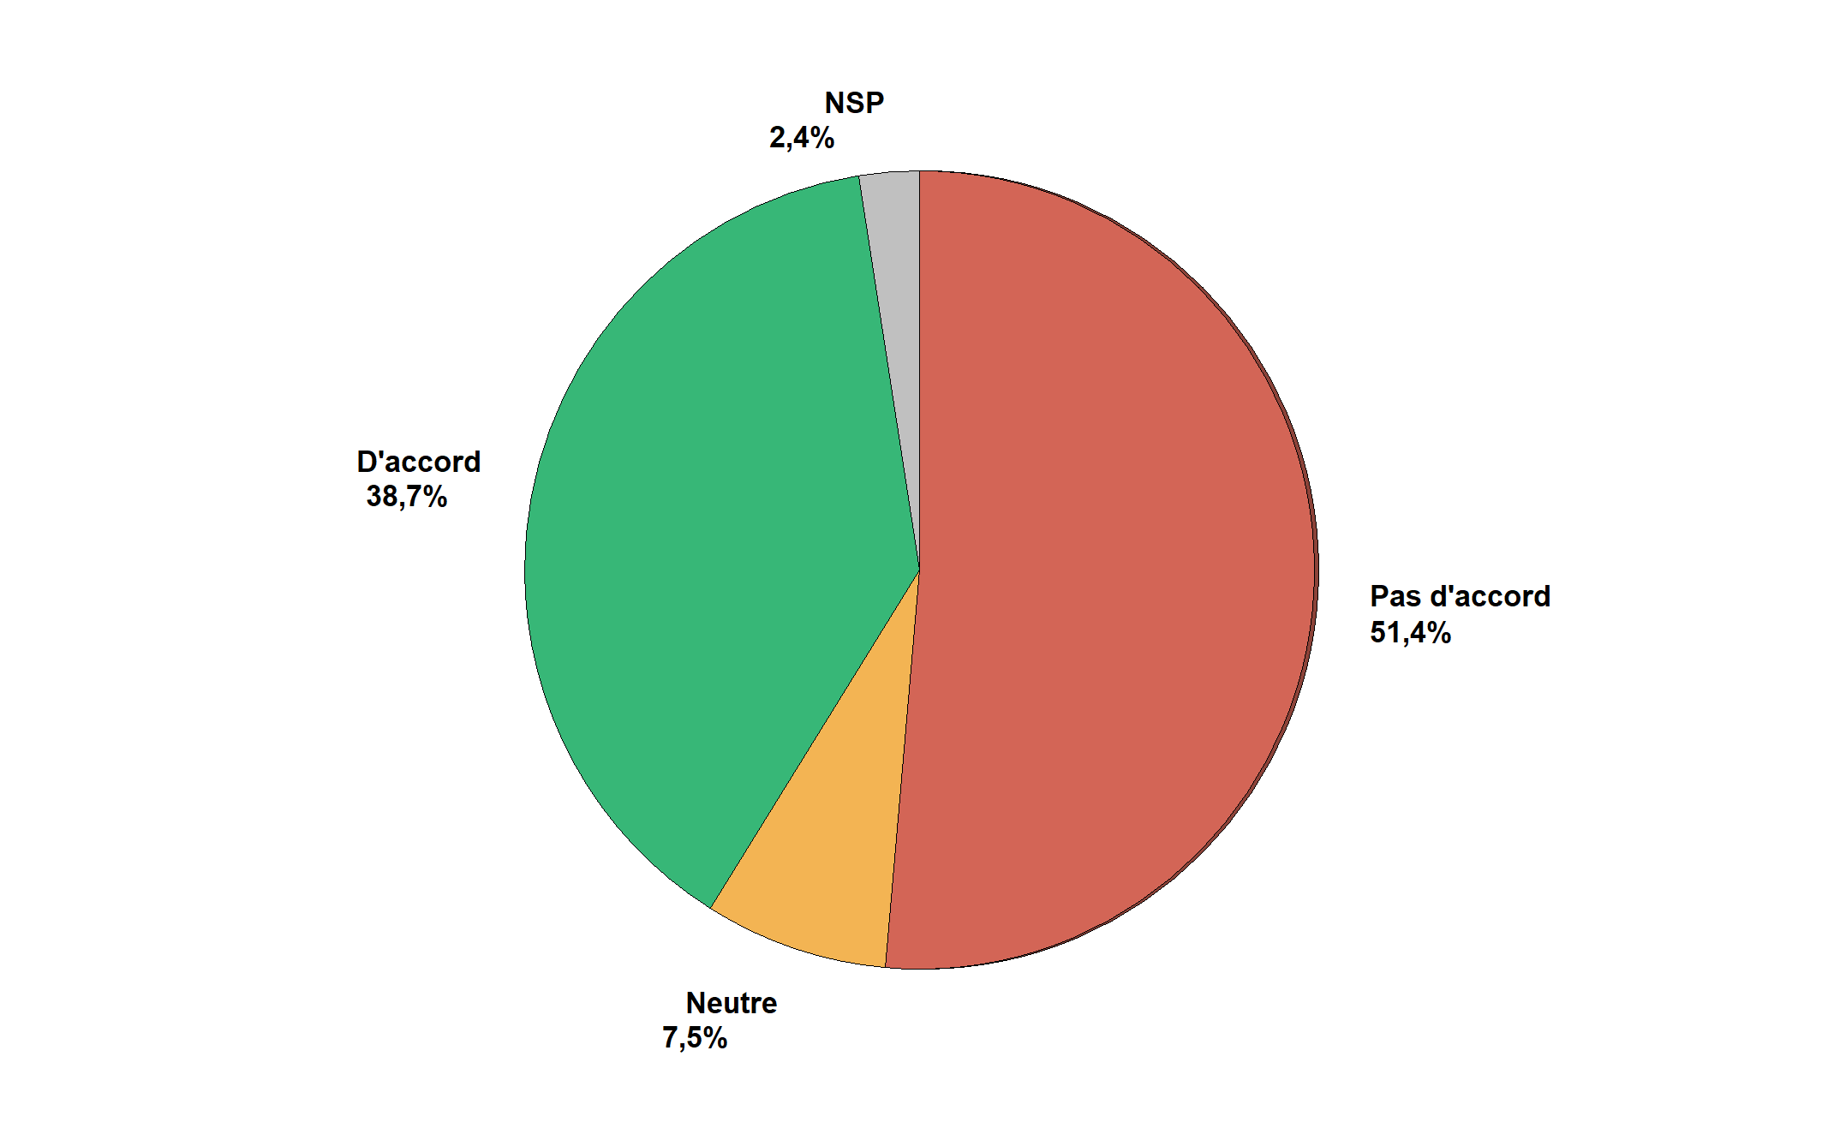
All
N = 709
Enquête jeunes
Opinions
Pour chacune des propositions suivantes, pouvez-vous nous dire si vous êtes d'accord ou non avec cette opinion ? Echelle de 1 à 7 où 1 signifie = pas du tout d’accord et 7 signifie = tout à fait d’accord.
Je me suis déjà vraiment senti·e victime de discriminations (en fonction de mon origine, de ma religion, de mon genre, de mon orientation sexuelle, etc.)
39% des jeunes se sont déjà senti·e·s victimes de discriminations.
BCBE 2022 portant sur les Belges francophones : 22%. Cette proportion est donc bien plus importante dans cette enquête-ci.
Cette proportion est plus forte :
Chez les « aucune des 2 catégories » (71%) que les hommes (34%)
Chez les Bruxellois·es (50%) que chez les Wallon·ne·s (35%)
Chez les isolé·e·s (57%) que chez les jeunes qui vivent chez leurs parents (35%)
Chez les jeunes issu·e·s de familles modestes (46%) que d’une famille moyenne (34%)
Chez les jeunes ayant des difficultés financières (49%) que celles et ceux dans la moyenne financièrement (34%)
Chez les jeunes ayant au maximum un diplôme du secondaire inférieur (46%) que master (21%)
Chez les jeunes engagé·e·s (43%) que pas ou peu engagé·e·s (34%)
Chez les jeunes qui sont très souvent anxieux·ses (51%) que chez les jeunes qui ne sont jamais anxieux·ses (28%)
Cette proportion est plus faible :
Chez les travailleurs·euses (30%)

Slide 71
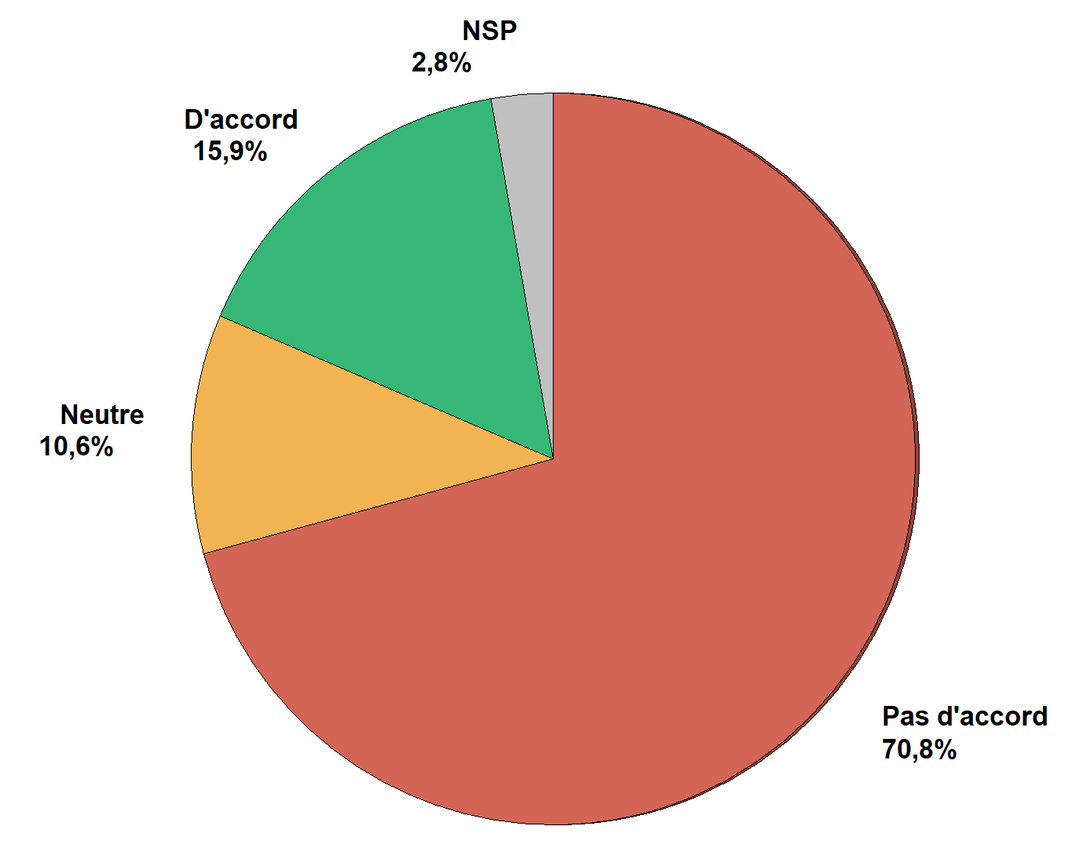
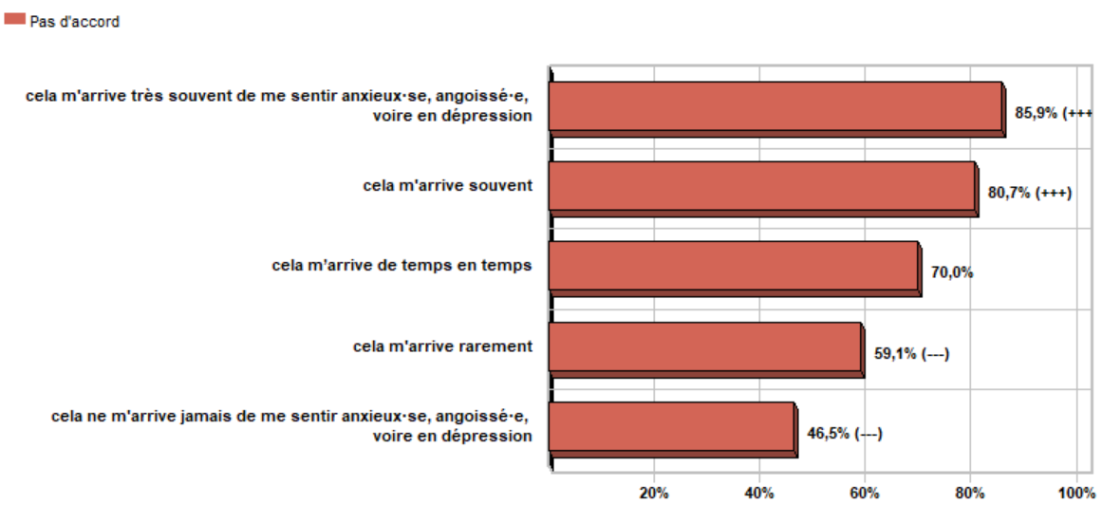
All
N = 709
Enquête jeunes
Opinions
Pour chacune des propositions suivantes, pouvez-vous nous dire si vous êtes d'accord ou non avec cette opinion ? Echelle de 1 à 7 où 1 signifie = pas du tout d’accord et 7 signifie = tout à fait d’accord.
Je suis très optimiste face à l'évolution de la société dans laquelle je vis
71% des jeunes ne sont pas optimistes face à l’évolution de la société dans laquelle ils vivent.
BCBE 2022 portant sur les Belges francophones : 61%
Cette proportion est plus forte :
Chez les femmes (78%) que chez les hommes (62%)
Chez les Wallon·ne·s (73%) que chez les Bruxellois·es (64%)
Chez les jeunes ayant des difficultés financières (77%)
Chez les diplômé·e·s d’un master (79%), d’un bachelier (78%) que celles et ceux ayant au maximum un diplôme du secondaire inférieur (62%)
Chez les jeunes engagé·e·s (78%) que chez les pas ou peu engagé·e·s (63%)
Chez les jeunes jugeant leur vie insatisfaisante (79%) que celles et ceux qui jugent leur vie très satisfaisante (49%)
Cette proportion est plus faible :
Chez les isolé·e·s (56%)
Il existe une forte corrélation avec le fait de se sentir anxieux·se, angoissé·e voire en dépression :

Slide 72
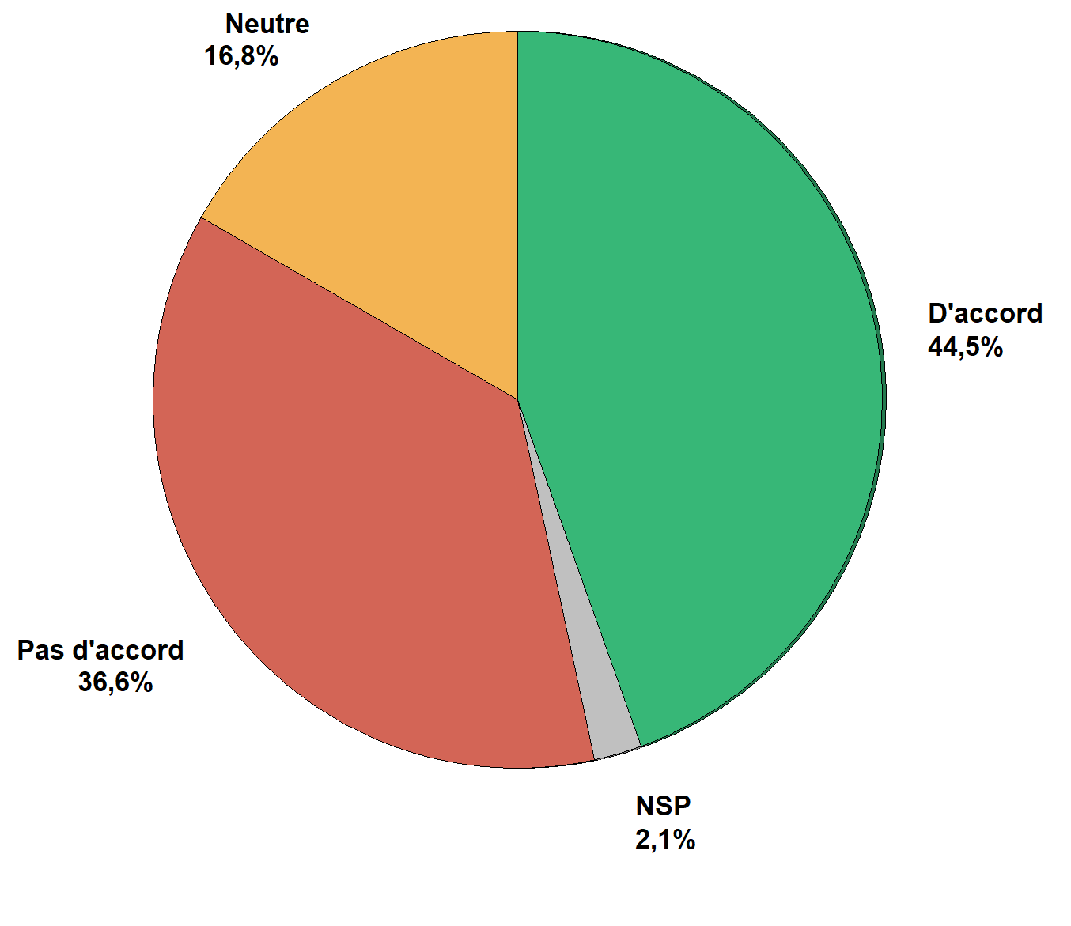
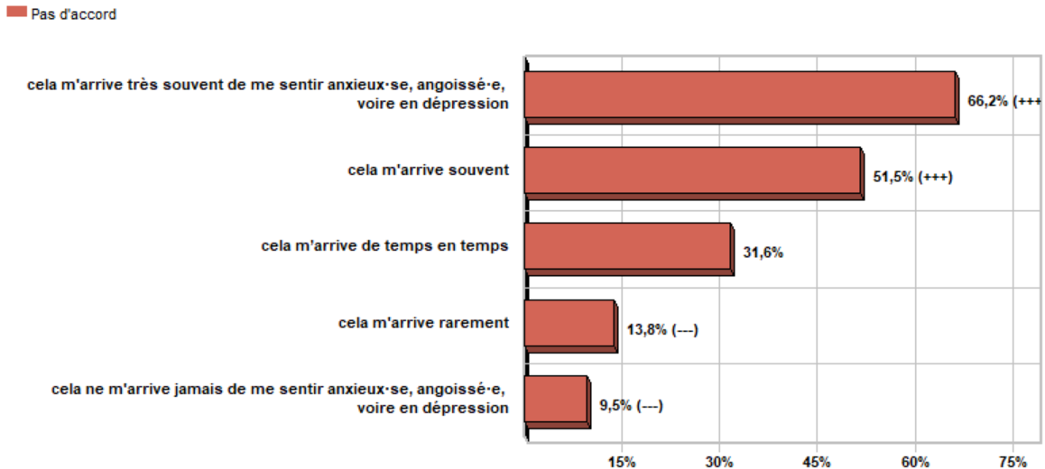
All
N = 709
Enquête jeunes
Opinions
Pour chacune des propositions suivantes, pouvez-vous nous dire si vous êtes d'accord ou non avec cette opinion ? Echelle de 1 à 7 où 1 signifie = pas du tout d’accord et 7 signifie = tout à fait d’accord.
Concernant mon avenir personnel, je suis vraiment optimiste
37% des jeunes sont pessimistes concernant leur avenir personnel.
BCBE 2022 portant sur les Belges francophones : 29%
Cette proportion est plus forte :
Chez les femmes (47%) et les « aucune des 2 catégories » (56%) que chez les hommes (25%)
Chez les Neet (58%) que chez les travailleurs·euses (24%)
Chez les jeunes ayant des difficultés financières (48%) que les jeunes ayant une aisance financière (27%)
Chez les jeunes engagé·e·s (43%) que chez les jeunes pas ou peu engagé·e·s (30%)
Chez les jeunes jugeant leur vie insatisfaisante (63%) que celles et ceux estimant leur vie satisfaisante (26%) et très satisfaisante (8%)
Cette proportion est fortement corrélée avec le fait de se sentir anxieux, angoissé voire en dépression :

Slide 73
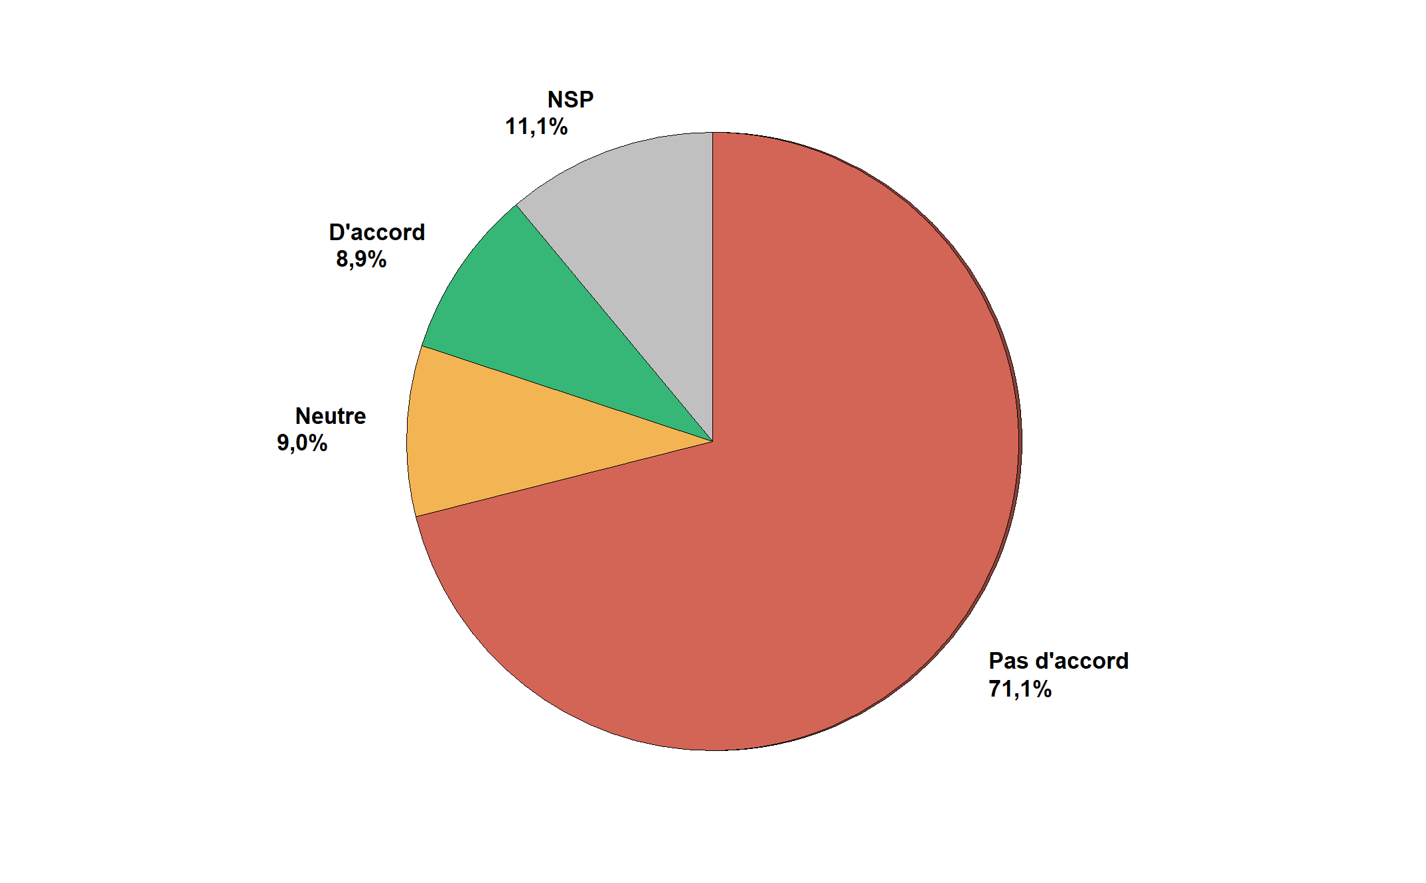
All
N = 709
Enquête jeunes
Opinions
Pour chacune des propositions suivantes, pouvez-vous nous dire si vous êtes d'accord ou non avec cette opinion ? Echelle de 1 à 7 où 1 signifie = pas du tout d’accord et 7 signifie = tout à fait d’accord.
Mon avis est entendu et pris en compte par les politiques
71% des jeunes pensent que leur avis n’est pas entendu et pris en compte par les politiques.
Cette proportion est plus forte :
Chez les Wallon·ne·s (73%) que chez les Bruxellois·es (65%)
Chez les jeunes issu·e·s d’une famille modeste (77%)
Chez les jeunes ayant des difficultés financières (79%) que les jeunes ayant une aisance financière (66%)
Chez les jeunes qui sont très souvent anxieux·ses (80%) que chez les jeunes qui ne se sentent jamais anxieux·ses (51%)

Slide 74
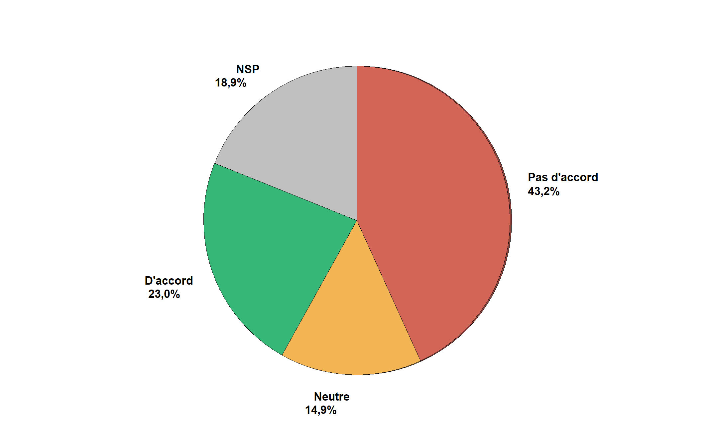
All
N = 709
Enquête jeunes
Opinions
Pour chacune des propositions suivantes, pouvez-vous nous dire si vous êtes d'accord ou non avec cette opinion ? Echelle de 1 à 7 où 1 signifie = pas du tout d’accord et 7 signifie = tout à fait d’accord.
En Belgique, il y a un ou des parti(s) politique(s) qui défende(nt) vraiment mes idées
43% des jeunes pensent qu’il n’y a pas de partis politiques qui défendent leurs idées.
Cette proportion est plus forte :
Chez les personnes ne se catégorisant ni homme ni femme (65%)
Chez les 22-25 ans (48%) que chez les 18-21 ans (38%)
Chez les Wallon·ne·s (46%) que chez les Bruxellois·es (36%)
Chez les diplômé·e·s d’un master (58%)
Chez les jeunes étant très souvent anxieux·ses (53%) que chez les jeunes qui ne sont jamais anxieux·ses (32%)

Slide 75
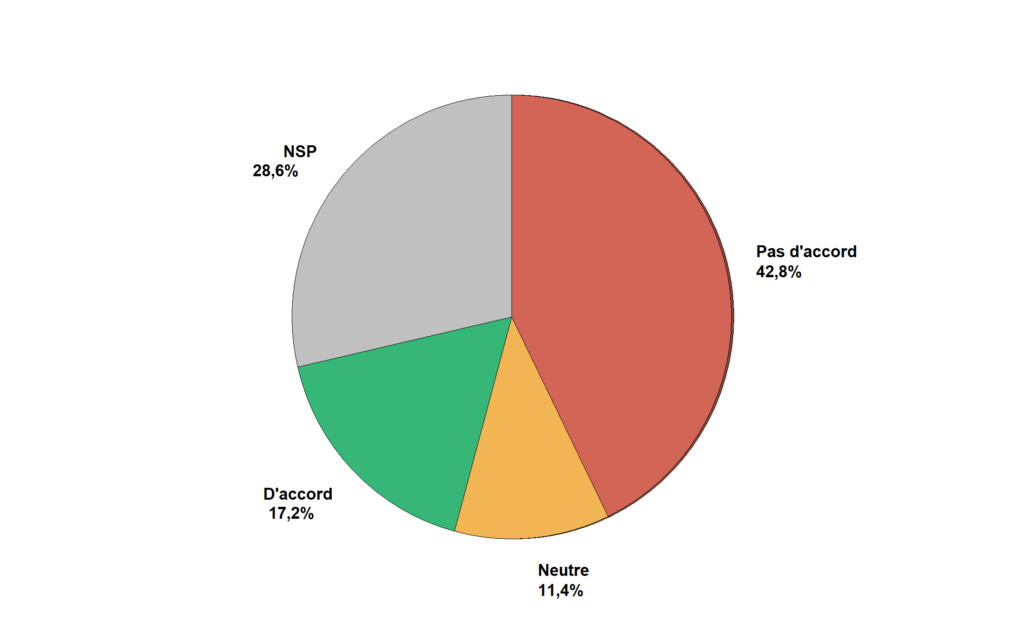
All
N = 709
Enquête jeunes
Opinions
Pour chacune des propositions suivantes, pouvez-vous nous dire si vous êtes d'accord ou non avec cette opinion ? Echelle de 1 à 7 où 1 signifie = pas du tout d’accord et 7 signifie = tout à fait d’accord.
La population belge vivrait vraiment mieux sans les institutions européennes
17% des jeunes pensent que la population belge vivrait mieux sans les institutions européennes.
BCBE 2022 portant sur les Belges francophones : 34%
Cette proportion est plus forte :
Chez les hommes (23%) que chez les femmes (12%)
Chez les travailleurs·euses (27%) que les étudiant·e·s (13%)
Chez les jeunes ayant des difficultés financières (23%)
Chez les jeunes ayant au maximum un diplôme du secondaire inférieur (26%) qu’un diplôme de secondaire supérieur (17%), d’un bachelier (9%) et d’un master (3%)
Cette proportion est plus faible :
Chez les jeunes issu·e·s d’une famille aisée (7%)

Slide 76
Connaissance de l’UE

Slide 77
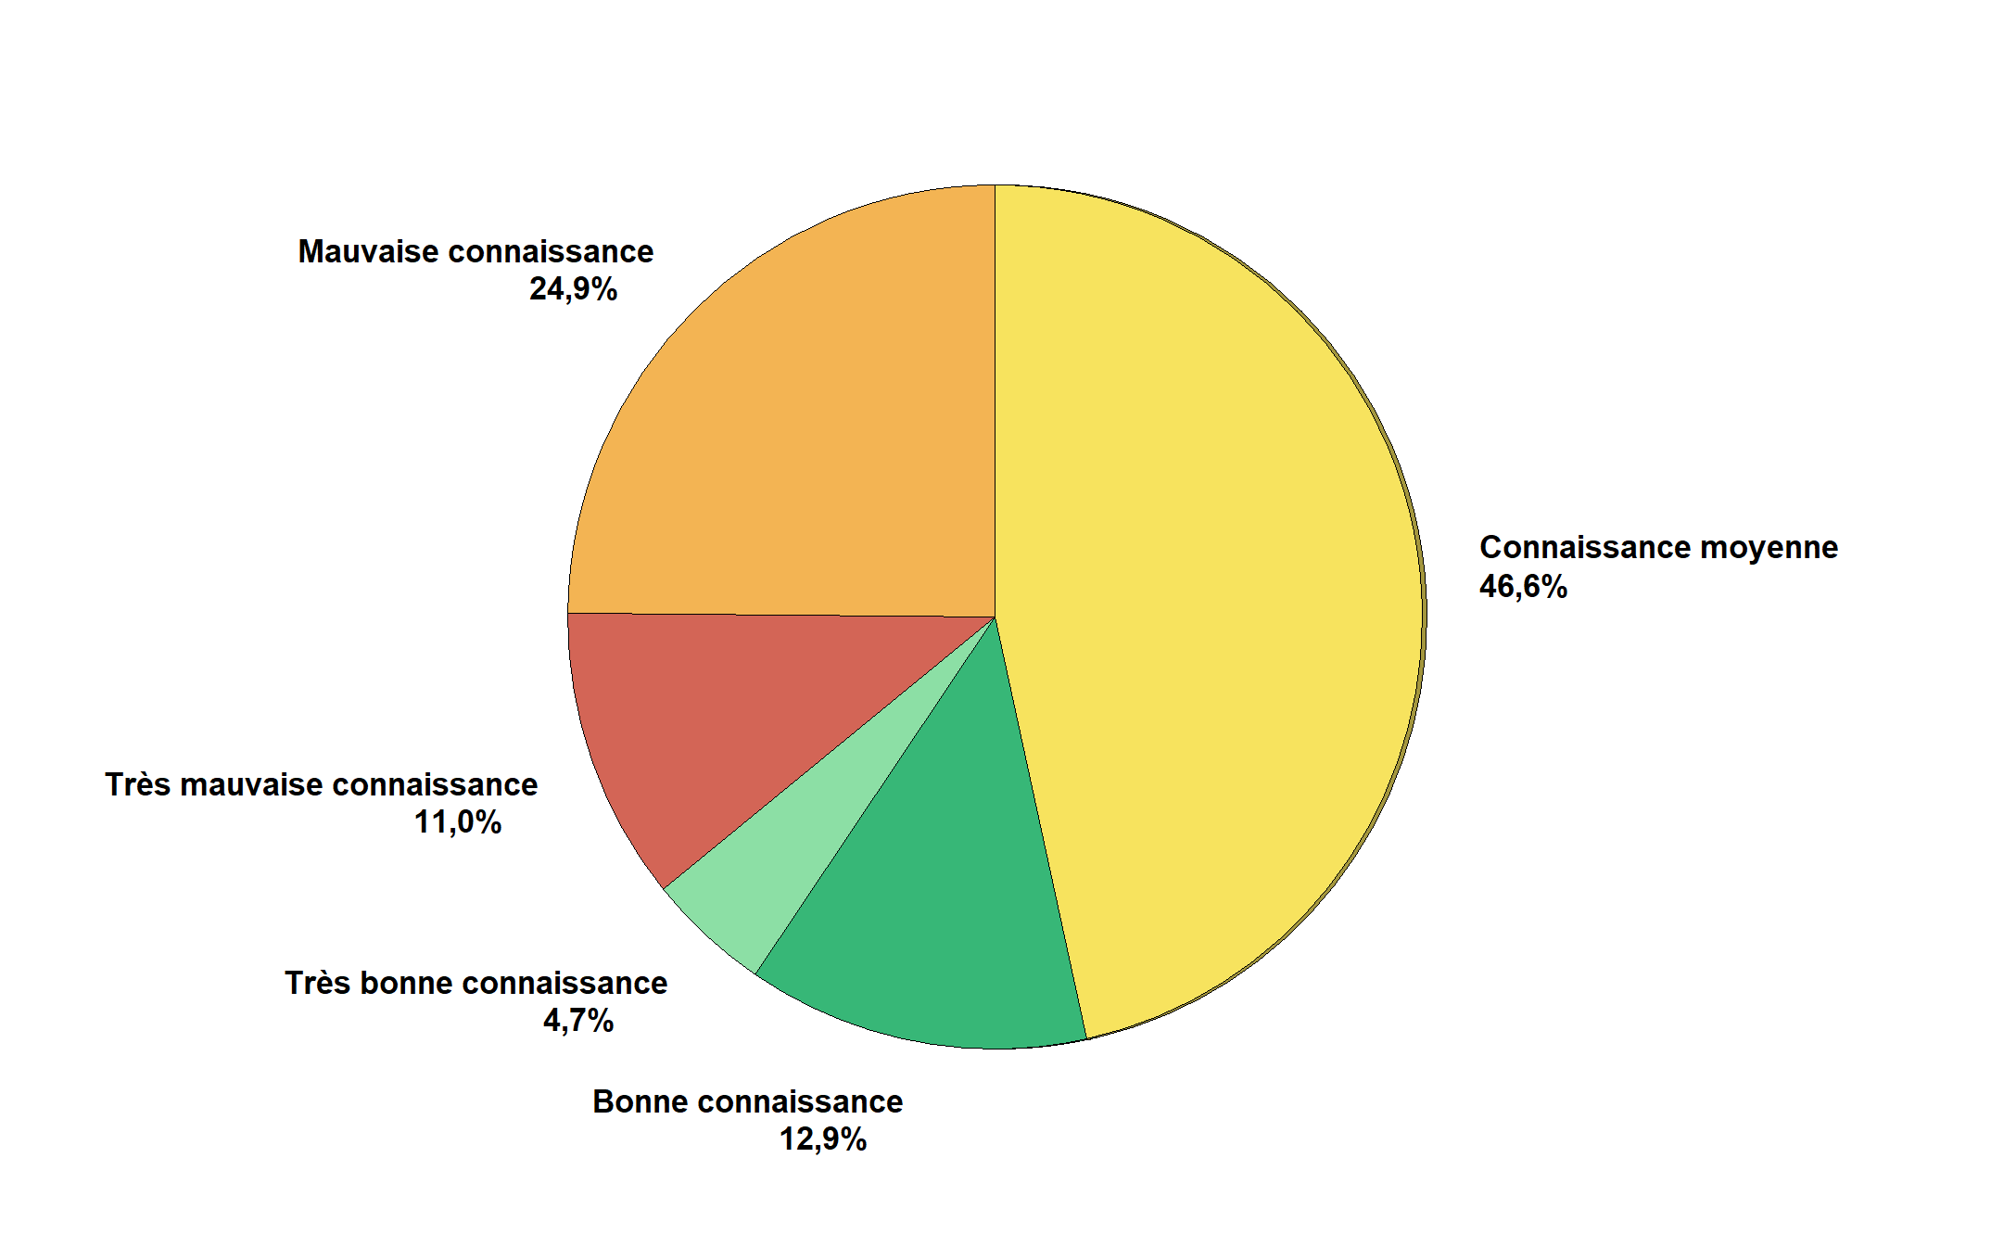
All
N = 709
Enquête jeunes
Connaissance de l’UE
Comment estimez-vous votre degré de connaissance de l'Union européenne et de son fonctionnement ?
18% des jeunes ont une (très) bonne connaissance de l’UE et de son fonctionnement.
Cette proportion est plus forte :
Chez les hommes (22%) que chez les femmes (13%)
Chez les 22-25 ans (21%) que chez les 18-21 ans (14%)
Chez les jeunes issu·e·s d’une famille aisée (27%) que d’une famille dans la moyenne financièrement (14%)
Chez les jeunes ayant une aisance financière (22%) que des jeunes financièrement dans la moyenne (13%)
Chez les jeunes diplômé·e·s d’un master (46%)
Chez les jeunes engagé·e·s (22%) que chez les pas ou peu engagé·e·s (13%)
Cette proportion est plus faible :
Chez les travailleurs·euses (12%)
36% des jeunes estiment avoir une (très) mauvaise connaissance de l’UE et de son fonctionnement.

Slide 78
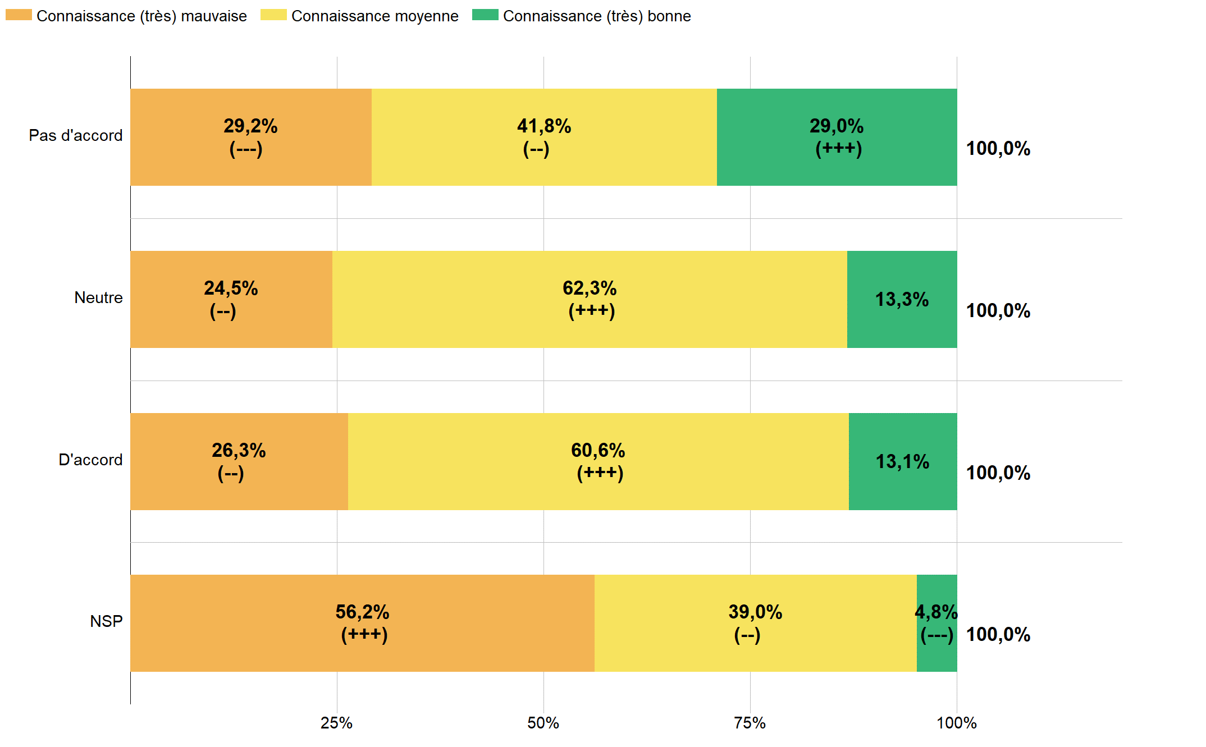
All
N = 709
Enquête jeunes
Connaissance de l’UE
Comment estimez-vous votre degré de connaissance de l'Union européenne et de son fonctionnement ?
La population belge vivrait vraiment mieux sans les institutions européennes
Parmi les jeunes qui trouvent que la population belge ne vivrait pas mieux sans les institutions européennes, 29% estiment avoir une (très) bonne connaissance de l’UE et de son fonctionnement. Cette proportion n’est que de 13% pour celles et ceux qui estiment que la population vivrait mieux sans les institutitions européennes.

Slide 79
Changement des comportements face aux pollutions et émissions de gaz à effet de serre

Slide 80
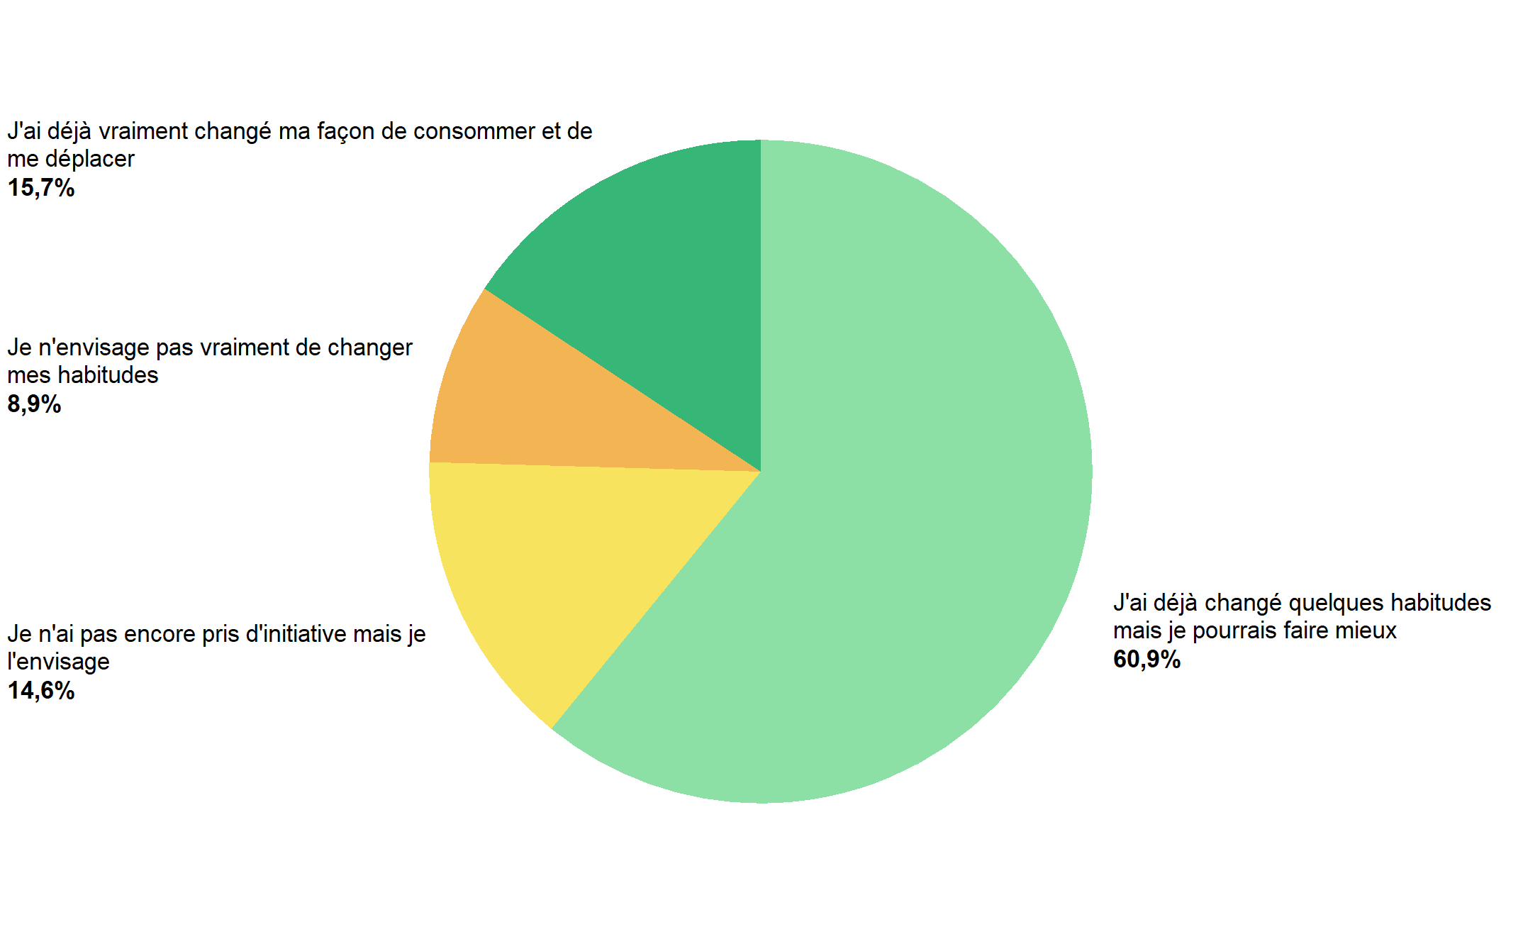
All
N = 709
Enquête jeunes
Pollution
Face aux pollutions et aux émissions de gaz à effet de serre, vous pouvez adopter PERSONNELLEMENT différents comportements. En voici 4, merci d'indiquer celui qui se rapproche le plus du vôtre :
77% des jeunes ont déjà changé leur façon de consommer et de se déplacer.
Cette proportion est plus forte :
Chez les femmes (84%) que chez les hommes (69%)
Chez les jeunes issu·e·s d’une famille aisée (86%)
Chez les jeunes diplômé·e·s d’un bachelier (86%) que chez les jeunes ayant au maximum un diplôme du secondaire inférieur (71%)
Chez les engagé·e·s (89%) que chez les pas ou peu engagé·e·s (65%)
9% des jeunes n’envisagent pas de changer leurs habitudes.
Cette proportion est plus forte :
Chez les hommes (13%) que chez les femmes (5%) et les « aucune des 2 catégories » (0%)
Chez les pas ou peu engagé·e·s (14%) que chez les engagé·e·s (4%)

Slide 81
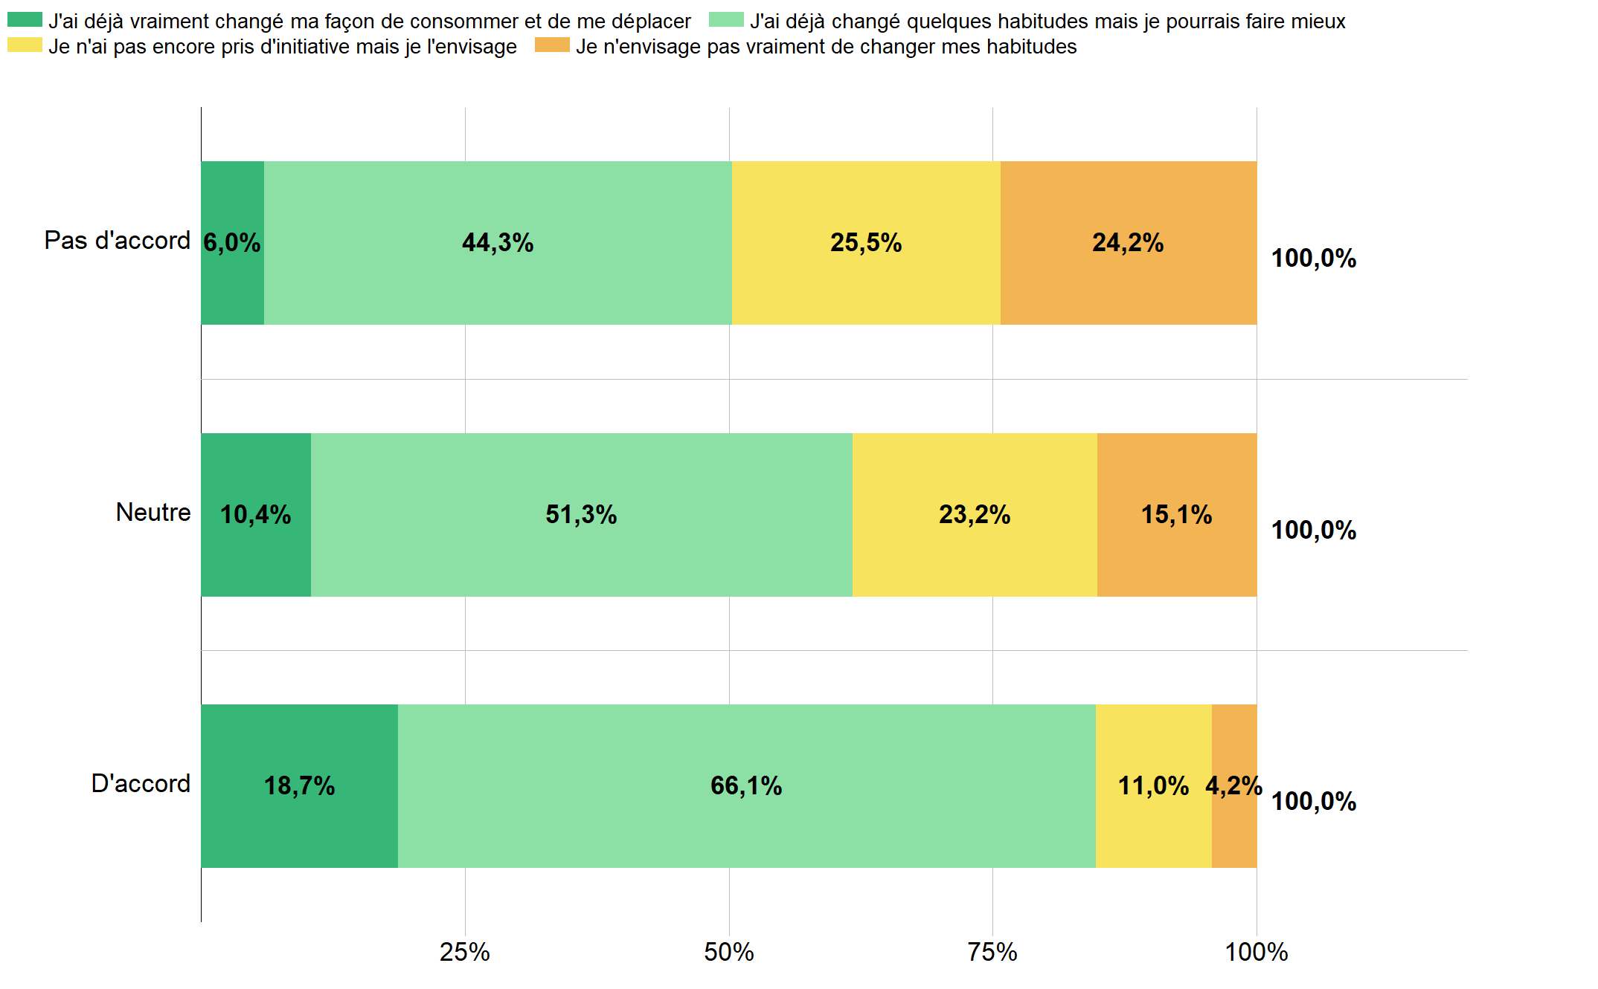
All
N = 709
Enquête jeunes
Pollution
Face aux pollutions et aux émissions de gaz à effet de serre, vous pouvez adopter PERSONNELLEMENT différents comportements. En voici 4, merci d'indiquer celui qui se rapproche le plus du vôtre :
Les changements climatiques m'inquiètent vraiment

Slide 82
Le vote

Slide 83
All
N = 709
Enquête jeunes
Vote
Si le vote n'était pas obligatoire, iriez-vous voter ?
29% des jeunes n’iraient pas voter si le vote n’était pas obligatoire.
Cette proportion est plus forte :
Chez les hommes (36%) et les femmes (21%)
Chez les Neet (44%) et les travailleurs·euses (38%) que chez les étudiant·e·s (24%)
Chez les monoparentaux (67%) et les isolé·e·s (39%)
Chez les jeunes issu·e·s d’une famille modeste (40%) que chez les jeunes issu·e·s d’une famille aisée (14%)
Chez les jeunes ayant des difficultés financières (40%) que les jeunes ayant une aisance financière (21%)
Chez les jeunes ayant au maximum un diplôme du secondaire inférieur (44%) que les diplômé·e·s d’un bachelier (15%)
Chez les jeunes pas ou peu engagé·e·s (36%) que chez les jeunes engagé·e·s (22%)

Slide 84
All
N = 709
Enquête jeunes
Vote
Si le vote n'était pas obligatoire, iriez-vous voter ?
29% des jeunes n’iraient pas voter si le vote n’était pas obligatoire.
Cette proportion est plus forte :
Parmi les jeunes qui pensent que les politiques ne tentent pas vraiment d’agir pour améliorer la qualité de vie de la population (32%). Cette proportion est de 23% chez les jeunes qui pensent que les politiques tentent vraiment d’agir pour améliorer la qualité de vie de la population.
Parmi les jeunes qui pensent que leur avis n’est pas entendu et pris en compte par les politiques (31%).
Parmi les jeunes disant qu’il n’existe pas de partis politiques qui défendent vraiment leurs idées en Belgique (33%). Cette proportion est de 23% chez les jeunes qui pensent qu’il existe un/des parti(s) politique(s) qui défende(nt) vraiment leurs idées en Belgique.
Parmi les jeunes trouvant qu’il y a trop d’immigré·e·s en Belgique (40%)

Slide 85
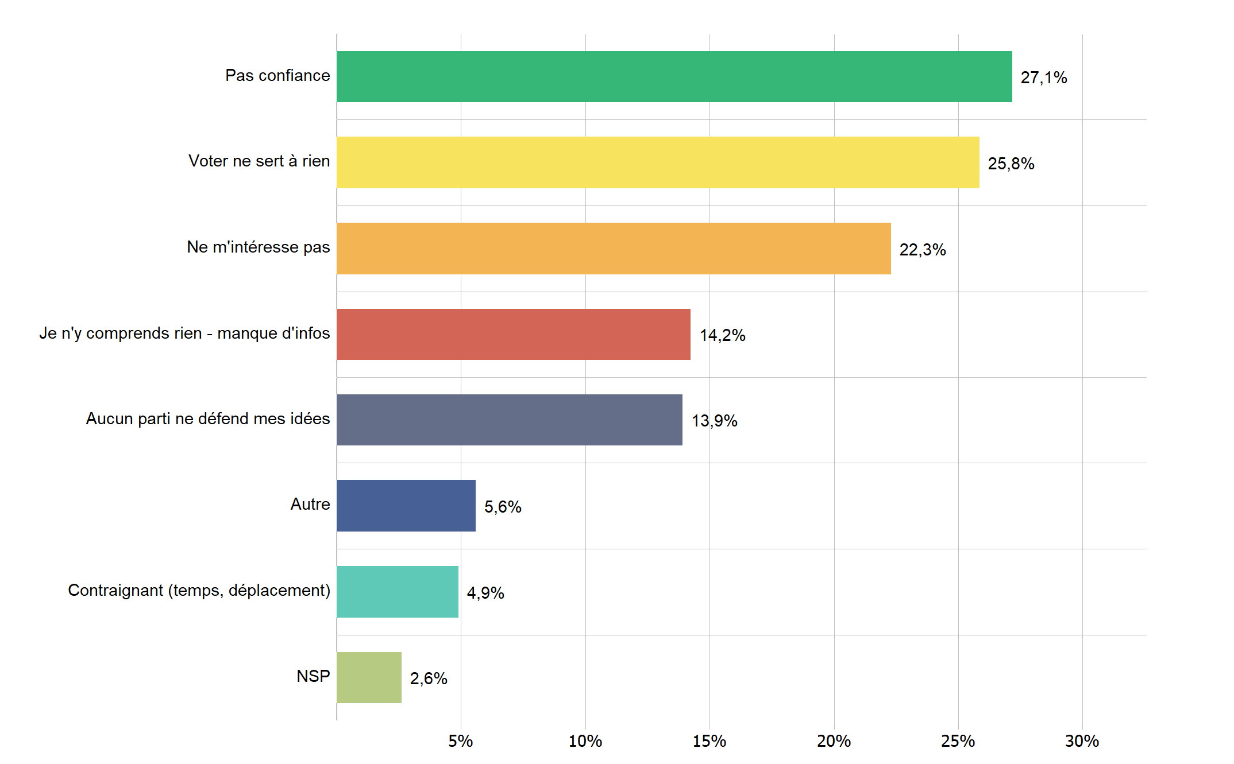
Ceux qui n’iraient pas voter
N = 200
Enquête jeunes
Non-vote
Savez-vous me dire pourquoi vous n'iriez pas voter ?
22-25 ans : 33%
Travailleurs·euses : 41%
Wallon·ne·s : 29%
Neet : 45%
Couple avec enfants : 59 %
Difficultés financières : 35%
Diplôme ≤ secondaire inf : 33%
Engagé·e·s : 41%
18-21 ans : 28%
Etudiant·e·s : 26%
Jeunes dans la moyenne financièrement : 31%
aucune des 2 catégories : 60% Femmes : 26%
18-21 ans : 19%
Vit chez les parents : 17%
Issu·e·s d’une famille dans la moyenne financièrement : 20%
Secondaire supérieur : 19%
Issu·e·s d’une famille modeste : 18%
Ayant une aisance financière : 22%
Engagé·e·s : 20%
Hommes : 7%
Vit en colocation : 24%

Slide 86
Influence sur les opinions politiques

Slide 87
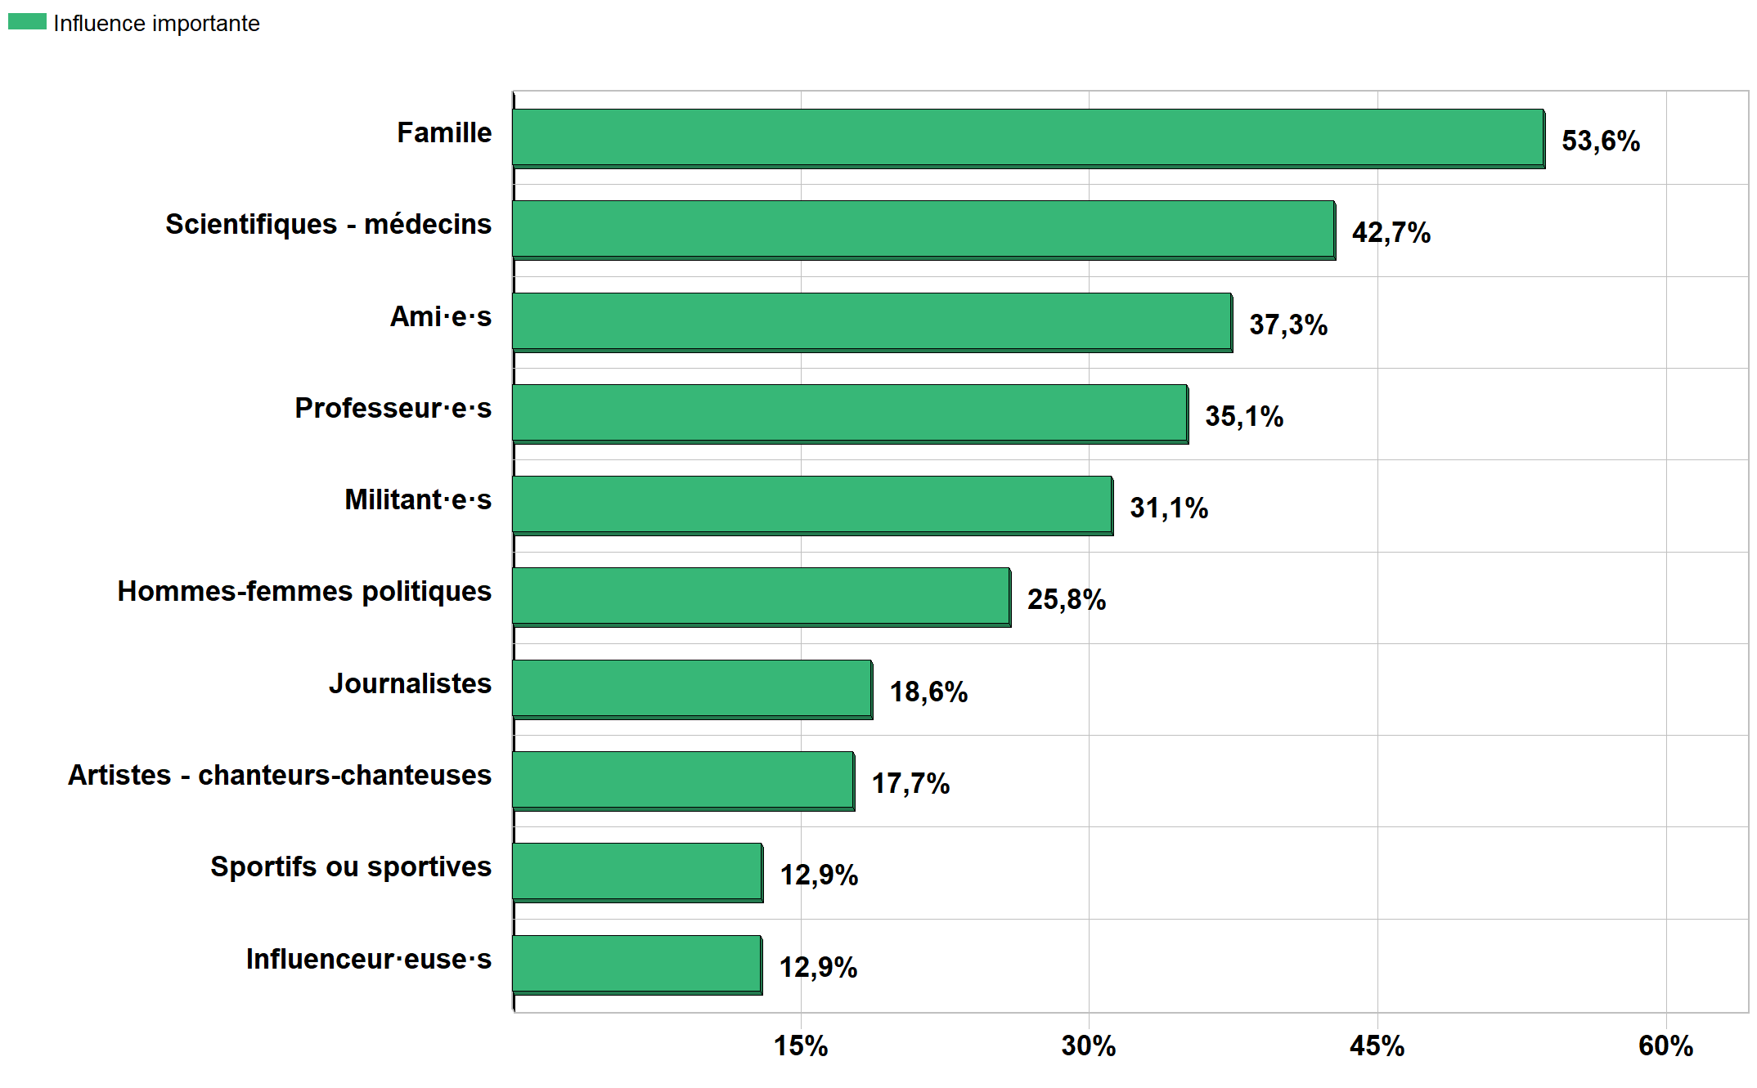
All
N = 709
Enquête jeunes
Influence sur les opinions politiques
Pour chacun des acteurs suivants, pouvez-vous me dire dans quelle mesure ceux-ci ont déjà eu une influence sur vos opinions politiques ? Échelle de 1 à 7 où 1 est « aucune influence » et 7 est « une forte influence »
Méthodologie
Pas ou peu d’influence : inférieur à 4
Influence modérée : 4
Influence importante : supérieur à 4
Les cinq acteurs·trices qui ont le plus souvent une influence importante sur les opinions politiques des jeunes sont :
La famille (53,6%)
Les scientifiques, médecins (42,7%)
Les ami·e·s (37,3%)
Les professeur·e·s (35,1%)
Les militant·e·s (31,1%)

Slide 88
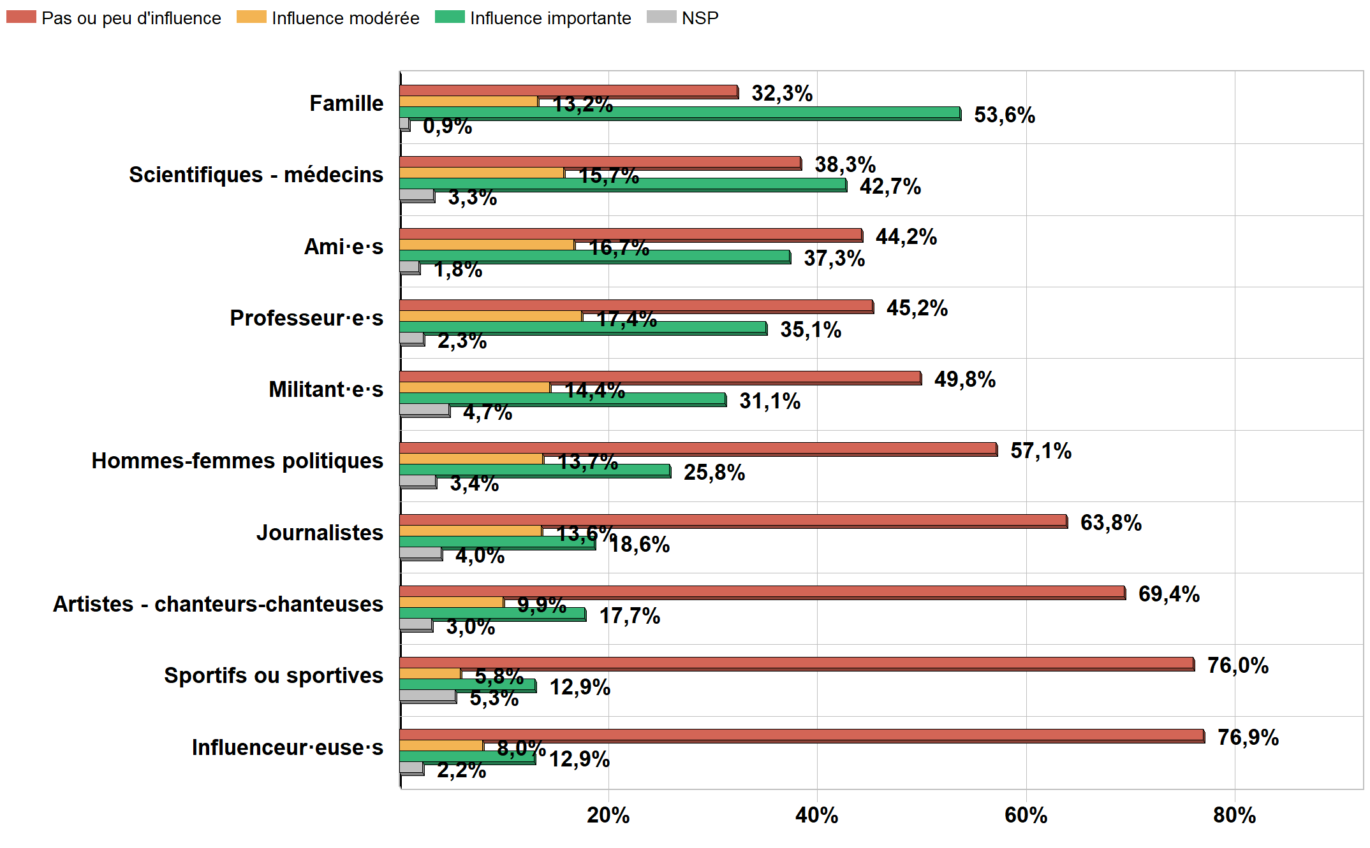
All
N = 709
Enquête jeunes
Influence sur les opinions politiques
Pour chacun des acteurs suivants, pouvez-vous me dire dans quelle mesure ceux-ci ont déjà eu une influence sur vos opinions politiques ? Echelle de 1 à 7 où 1 est « aucune influence » et 7 est « une forte influence »
Méthodologie
Pas ou peu d’influence : inférieur à 4
Influence modérée : 4
Influence importante : supérieur à 4
Les cinq acteurs·trices qui ont le plus souvent une influence importante sur les opinions politiques des jeunes sont :
La famille (53,6%)
Les scientifiques, médecins (42,7%)
Les ami·e·s (37,3%)
Les professeur·e·s (35,1%)
Les militant·e·s (31,1%)

Slide 89
All
N = 709
Enquête jeunes
Influence sur les opinions politiques
Pour chacun des acteurs suivants, pouvez-vous me dire dans quelle mesure ceux-ci ont déjà eu une influence sur vos opinions politiques ? Echelle de 1 à 7 où 1 est « aucune influence » et 7 est « une forte influence »
Des influenceur·euse·s
Les influenceur·euse·s ont une influence plus importante sur les opinions politiques des :
Neet (19%)
Couples avec enfants (27%)

Slide 90
All
N = 709
Enquête jeunes
Influence sur les opinions politiques
Pour chacun des acteurs suivants, pouvez-vous me dire dans quelle mesure ceux-ci ont déjà eu une influence sur vos opinions politiques ? Echelle de 1 à 7 où 1 est « aucune influence » et 7 est « une forte influence »
Des scientifiques - médecins
Les scientifiques-médecins ont une influence plus importante sur :
les hommes (47%)
les jeunes issu·e·s d’une famille aisée (51%)
La proportion de jeunes en difficultés financières qui déclarent que les scientiques/médecins ont une influence importante est plus faible (36%)

Slide 91
All
N = 709
Enquête jeunes
Influence sur les opinions politiques
Pour chacun des acteurs suivants, pouvez-vous me dire dans quelle mesure ceux-ci ont déjà eu une influence sur vos opinions politiques ? Echelle de 1 à 7 où 1 est « aucune influence » et 7 est « une forte influence »
Des artistes - chanteur·euse·s
Les artistes - chanteur·euse·s ont une influence plus importante sur :
Les jeunes de 18 à 21 ans : 22% contre 14% pour les 22-25 ans
Les jeunes ayant maximum un diplôme du secondaire inférieur : 29%
Les jeunes issu·e·s d’une famille aisée sont moins nombreux·ses à être influencé·e·s par les artistes (12%)

Slide 92
All
N = 709
Enquête jeunes
Influence sur les opinions politiques
Pour chacun des acteurs suivants, pouvez-vous me dire dans quelle mesure ceux-ci ont déjà eu une influence sur vos opinions politiques ? Echelle de 1 à 7 où 1 est « aucune influence » et 7 est « une forte influence »
Des professeur·e·s
Les professeur·e·s semblent avoir une influence plus importante sur :
Les 22-25 ans : 40% alors qu’elle est de 30% pour les 18-21 ans
les couples avec enfants : 55%
les diplômé·e·s d’un master : 51% alors que cette proportion est de 31% pour les diplômé·e·s du secondaire supérieur
L’influence est plus faible chez les personnes en difficultés financières (27,2%).

Slide 93
All
N = 709
Enquête jeunes
Influence sur les opinions politiques
Pour chacun des acteurs suivants, pouvez-vous me dire dans quelle mesure ceux-ci ont déjà eu une influence sur vos opinions politiques ? Echelle de 1 à 7 où 1 est « aucune influence » et 7 est « une forte influence »
Des sportifs ou sportives
Les sportifs/sportives ont une influence plus importante sur :
les hommes (19%) contre 7% pour les femmes
Les 18-21 ans (16%) contre 9% pour les 22-25 ans
les Bruxellois·es (18%)
Les isolé·e·s (21%)
Les jeunes étant dans la moyenne financièrement (16%)
les jeunes ayant maximum un diplôme du secondaire inférieur (18%) que les diplômé·e·s d’un bachelier (66%)
Les jeunes pas ou peu engagé·e·s (16%)
Les jeunes qui ne se sentent jamais ou rarement anxieux·ses (respectivement 29% et 22%)
A l’inverse, l’influence est plus faible sur les personnes issues d’une famille aisée (5%)

Slide 94
All
N = 709
Enquête jeunes
Influence sur les opinions politiques
Pour chacun des acteurs suivants, pouvez-vous me dire dans quelle mesure ceux-ci ont déjà eu une influence sur vos opinions politiques ? Echelle de 1 à 7 où 1 est « aucune influence » et 7 est « une forte influence »
Des militant·e·s
Les militant·e·s ont une influence plus importante sur :
les personnes ne se déclarant ni homme ni femmes (72%)
Les Bruxellois·es (37%)
Les jeunes issu·e·s d’une famille aisée (38%)
Les jeunes ayant une aisance financière (37%)
chez les jeunes engagé·e·s (44%)
chez les personnes qui se sentent souvent anxieuses, angoissées voire en dépression (43%)

Slide 95
All
N = 709
Enquête jeunes
Influence sur les opinions politiques
Pour chacun des acteurs suivants, pouvez-vous me dire dans quelle mesure ceux-ci ont déjà eu une influence sur vos opinions politiques ? Echelle de 1 à 7 où 1 est « aucune influence » et 7 est « une forte influence »
Des journalistes
Les jeunes ayant des difficultés financières ayant dit que les journalistes avaient une influence importante sont proprortionnellement moins nombreu·ses (14%)

Slide 96
All
N = 709
Enquête jeunes
Influence sur les opinions politiques
Pour chacun des acteurs suivants, pouvez-vous me dire dans quelle mesure ceux-ci ont déjà eu une influence sur vos opinions politiques ? Echelle de 1 à 7 où 1 est « aucune influence » et 7 est « une forte influence »
Des hommes - femmes politiques
Les hommes-femmes politiques ont une influence plus importante sur :
les hommes (32%) que sur les femmes (21%) et les “aucune des 2 catégories” (8%)
les personnes aisées financièrement (32%) et issues d’une famille aisée (32%).
Les jeunes vivant en colocation (42%).
Les personnes détentrices d’un master : 48%
Les jeunes engagé·e·s (30%) que pas ou peu engagé·e·s (22%)

Slide 97
All
N = 709
Enquête jeunes
Influence sur les opinions politiques
Pour chacun des acteurs suivants, pouvez-vous me dire dans quelle mesure ceux-ci ont déjà eu une influence sur vos opinions politiques ? Echelle de 1 à 7 où 1 est « aucune influence » et 7 est « une forte influence »
Votre famille
La famille a une influence plus importante sur les jeunes issu·e·s d’une famille dans la moyenne financièrement (62%)
A l’inverse, la proportion de jeunes déclarant que la famille a une influence importante est plus faible chez les couples sans enfant (36%), les jeunes ayant des difficultés financières (47%) et les jeunes issu·e·s d’une famille modeste (44%).

Slide 98
All
N = 709
Enquête jeunes
Influence sur les opinions politiques
Pour chacun des acteurs suivants, pouvez-vous me dire dans quelle mesure ceux-ci ont déjà eu une influence sur vos opinions politiques ? Echelle de 1 à 7 où 1 est « aucune influence » et 7 est « une forte influence »
Vos ami·e·s
Les ami·e·s ont une influence plus importante sur :
les hommes (42%) tandis qu’il est de 33% pour les femmes
les Bruxellois·es (45%)
A l’inverse, les ami·e·s ont une influence plus faible sur les couples sans enfant (24%) et les personnes ayant des difficultés financières (27%).

Slide 99
III. Futur

Slide 100
Évolution des conditions de vie

Slide 101
All
N = 709
Enquête jeunes
Evolution des conditions de vie
Pensez-vous que lorsque votre génération aura 40 ans, par rapport à la génération de vos parents à 40 ans, elle aura :
Plus de 7 jeunes sur 10 pensent que leur génération aura de moins bonnes conditions de vie à 40 ans par rapport à la génération de leurs parents à 40 ans.
Cette proportion est plus élevée chez :
les femmes (78%) que chez les hommes (68%)
les Wallon·ne·s (75%) que chez les Bruxellois·es (66%)
les jeunes ayant des difficultés financières (79%)
Les jeunes très engagé·e·s sont également plus nombreux·ses à penser qu’il y aura un déclin des conditions de vie (81,8%).
Les jeunes qui se sentent très souvent anxieux·ses, angoissé·e·s voire en dépression sont également plus nombreux·ses à penser qu’il y aura un déclin des conditions de vie (83%).

Slide 102
Souhait d’avoir des enfants

Slide 103
Ceux qui n’ont pas d’enfants
N = 670
Enquête jeunes
Enfants
Souhaitez-vous avoir des enfants plus tard ?
Un peu plus d’un·e jeune sur 2 souhaite avoir des enfants plus tard. Cette proportion est de
58% pour les hommes contre seulement 9% chez les personnes ne se considérant ni homme ni femme.
Cette proportion est également plus forte à Bruxelles avec 60% des jeunes qui souhaitent avoir des enfants plus tard contre 49% des Wallon·ne·s .
Cette proportion est plus faible chez les Neet où moins d’un jeune sur 3 souhaite avoir des enfants.
Le fait d’être optimiste concernant son avenir personnel est corrélé avec le souhait d’avoir des enfants plus tard. Parmi les personnes qui sont optimistes concernant leur avenir, 63,5% veulent des enfants plus tard contre 38,8% des personnes pessimistes.
La volonté d’avoir des enfants plus tard est fortement liée avec le fait de se sentir anxieux·se, angoissé·e voire en dépression.

Slide 104
Ceux qui n’ont pas d’enfants
N = 670
Enquête jeunes
Enfants
Souhaitez-vous avoir des enfants plus tard ?
22% des jeunes de 18 à 25 ans ne veulent pas d’enfants plus tard.
Cette proportion est plus élevée :
Chez les jeunes ne se catégorisant ni homme ni femme : 50%
Chez les Neet : 37%. Cette proportion est plus basse chez les travailleurs·euses (16%)
Chez les jeunes issu·e·s d’une famille modeste : 28%
Chez les jeunes qui sont très souvent anxieux·ses (29%). Cette proportion est la plus basse chez les jeunes qui sont rarement anxieux·ses (16%).
Chez les jeunes qui jugent leur vie insatisfaisante (28%)
Chez les jeunes qui sont pessimistes face à l’évolution de la société dans laquelle ils ou elles vivent (24%)
Chez les jeunes qui sont pessimistes concernant leur avenir personnel (29%) alors que cette proportion est de 14% chez les jeunes optimistes concernant leur avenir personnel
Chez les jeunes qui sont inquiet·e·s face aux changements climatiques (24%)
Selon une étude menée auprès de près de 2.000 personnes par la VUB en 2018, 13% des Belges âgés entre 25 et 35 ans ne veulent pas d’enfant. Cette proportion est donc nettement supérieure chez les francophones âgés entre 18 et 25 ans en 2023.
En France, en 2022, « 30% des femmes sans enfant, en âge (18-49 ans) et en capacité de procréer déclarent ne pas souhaiter « avoir d’enfants, que ce soit maintenant ou plus tard ». Or, l’enquête Fécond 2010 – menée il y a une douzaine d’années sur une cible similaire mais selon des modalités techniques incitant à comparer les données avec prudence – donnait un taux très largement inférieur (4,6%). » (Ifop, 2022).
« Interrogées plus spécifiquement sur les motifs de leur choix, les femmes ne désirant pas avoir d’enfants mettent surtout en avant des motifs reflétant une volonté de vouloir rester indépendantes et maîtresses de leur destin : 50% estiment qu’un enfant n’est pas indispensable à leur développement personnel et 48% citent l’envie de rester libre, deux motifs jusque-là plutôt associés à la gent masculine… Les différentes crises qui touchent le monde actuel semblent aussi des motifs de dissuasion, mais moins importants : 39 % des femmes évoquent les risques liés à l’évolution du climat, 37 % les crises politiques et sociales et 35 % la crainte de surpopulation » (Ifop, 2022).

Slide 105
Les inquiétudes principales

Slide 106
All
N = 709
Enquête jeunes
Inquiétude principale
Pourriez-vous me dire quelle est actuellement votre inquiétude principale en 1 mot ?
20% des travailleurs·euses, 23% Neet ≠ 12% étudiant·e·s
45% couples avec enfants
23% issu·e·s d’une famille modeste ≠ 4% d’une famille aisée
27% des jeunes ayant des difficultés financières ≠ 6% aisance financière
Top 5
14% des femmes ≠ 7% des hommes
17% des jeunes issu·e·s d’une famille aisée ≠ 8% modeste
15% des jeunes aisé·e·s ≠ 6% ayant des difficultés financières
27% des diplômé·e·s d’un master
14% des 22-25 ans ≠ 4% des 18-21ans
19% des Neet ≠ 8% des étudiant·e·s et des travailleurs·euses
23% des jeunes isolé·e·s
15% des diplômé·e·s d’un bachelier

Slide 107
Message aux politiques

Slide 108
All
N = 709
Enquête jeunes
Message à faire passer aux politiques
En une phrase, auriez-vous un message à faire passer aux politiques ?
63,3% des jeunes ont un message à faire passer aux politiques. Parmi eux :
36% des jeunes étant dans la moyenne financièrement ≠ 23% ayant des difficultés financières
33% des diplômé·e·s du secondaire supérieur ≠ 9% des diplômé·e·s d’un master
19% des Wallon·ne·s ≠ 11% des Bruxellois·es
28% des Neet
Seulement 8% des diplômé·e·s d’un bachelier
28% des personnes ne se catégorisant ni homme ni femme
Seulement 3% des Neet
14% des diplômé·e·s d’un bachelier ≠ 6% du secondaire supérieur
22% issu·e·s d’une famille aisée ≠ 3% d’une famille modeste
14% ayant une aisance financière
9% des femmes ≠ 4% des hommes
8% issu·e·s d’une famille modeste ≠ 2% d’une famille aisée
9% ayant des difficultés financières ≠ 3% ayant une aisance financière

Slide 109
Merci.

